Slide 1
令和６年度第１回大阪府まち・ひと・しごと創生推進審議会
資料３
第３期大阪府まち・ひと・しごと創生総合戦略（案）
大 阪 府

Slide 2
目次
１．はじめに ーーーーーーーーーーーーーーーーーーーーーーーーーー２
２．第２期大阪府まち・ひと・しごと創生総合戦略の振り返り ーーーー5
３．大阪府の人口動向についてーーーーーーーーーーーーーーーーー13
１）総人口 ーーーーーーーーーーーーーーーーーーーーーーー14
２）自然増減 ーーーーーーーーーーーーーーーーーーーーーー20
３）社会増減 ーーーーーーーーーーーーーーーーーーーーーー36
４）地域別人口 ーーーーーーーーーーーーーーーーーーーーー48
５）外国人人口 ーーーーーーーーーーーーーーーーーーーーー60
６）交流人口 ーーーーーーーーーーーーーーーーーーーーーー67
４．人口減少が社会に与える影響 ーーーーーーーーーーーーーー72
１）経済・雇用 ーーーーーーーーーーーーーーーーーーーーー73
２）府民生活 ーーーーーーーーーーーーーーーーーーーーー76
３）都市・まちづくり ーーーーーーーーーーーーーーーーーーーー83
５．基本方針ーーーーーーーーーーーーーーーーーーーーーーーーー88
６．総合戦略に係る具体的取組 ーーーーーーーーーーーーーーーー94
１）取組の基本目標・基本的方向 ーーーーーーーーーーーー95
２）具体的取組 ーーーーーーーーーーーーーーーーーーーーー98
1

Slide 3
１．はじめに
2

Slide 4
１．はじめに
【まち・ひと・しごと創生総合戦略に係る国の動き】
○ 人口減少や少子高齢化、東京一極集中といった問題に対応するため、2014年11月にまち・ひと・しごと創生法が公布・施行されました。
○ その後、同法に基づき、国における目標や施策の方向性を示した第１期「まち・ひと・しごと創生総合戦略」が、2019年には、さらなる取組強化のため、第２期「まち・ひと・しごと創生総合戦略」が策定されました。
○ 2022年には、第２期創生総合戦略を抜本的に改訂し、デジタルの力を活用して地方創生の取組の加速化をめざす「デジタル田園都市国家構想総合戦略」が策定されました。
〔「デジタル田園都市国家構想総合戦略」基本的考え方〕
デジタルの力を活用して地方創生を加速化・深化し、「全国どこでも誰もが便利で快適に暮らせる社会」をめざす。
東京圏への過度な一極集中の是正や多極化を図り、地方の社会課題を成長の原動力とし、地方から全国へとボトムアップの成長につなげる。
デジタル実装に向けて、デジタル田園都市国家構想交付金の活用等により、各地域の優良事例の横展開を加速化させる。
これまでの地方創生の取組についても、蓄積された成果や知見に基づき、改善を加えながら推進する。
3

Slide 5
１．はじめに
【第３期大阪府まち・ひと・しごと創生総合戦略の策定】
○ 本府においては、まち・ひと・しごと創生法に基づき、「第１期大阪府まち・ひと・しごと創生総合戦略」（計画期間：2015〜2019年度）および「第２期大阪府まち・ひと・しごと創生総合戦略」（計画期間：2020〜2024年度）を策定し、地方創生の取組を進めてきました。
○ コロナ禍を経て、東京一極集中が再び強まり、出生数の減少にも拍車がかかるなど、地方創生の取組は道半ばです。そのため、現行戦略の計画期間終了を控え、国の「デジタル田園都市国家構想総合戦略」を勘案するとともに、現行戦略下での取組の振り返りや、本府の人口動向の分析などを行い、新たに「第３期大阪府まち・ひと・しごと創生総合戦略」を策定します。
○ なお、第３期総合戦略の策定にあたっては、施策を立案するための「重要な基礎」と位置付けられている地方人口ビジョン（「大阪府人口ビジョン」）を統合し、一体的に策定することで、より効果的な取組につなげていくことをめざします。
※本戦略は、「まち・ひと・しごと創生法」（平成26年法律第136号）第９条に基づく本府の「地方版総合戦略」、
及び 「地方人口ビジョン」に位置付けています。
4

Slide 6
２．第２期大阪府まち・ひと・しごと創生総合戦略
の振り返り
第２期総合戦略の振り返りは、令和６年３月時点の評価を掲載しています。
最終評価は計画期間終了時（令和６年度末）に実施します。
5

Slide 7
２．第２期大阪府まち・ひと・しごと創生総合戦略の振り返り
○ 「第２期大阪府まち・ひと・しごと創生総合戦略」では、第１期総合戦略で掲げた３つの方向性と６つの基本目標を継承し、2020年度から2024年度までの５年間を計画期間として取組を進めてきました。
○ なかでも、2025年大阪・関西万博を契機として、さらなる成長や世界の課題解決につながる取組を推進するため、「万博のインパクトを活かした取組」、「SDGsの推進」、「スマートシティ実現に向けた取組」について、重点的に取り組みました。
■第２期総合戦略における３つの方向性、６つの基本目標及び３つの重点取組方向
３つの方向性 | ６つの基本目標
Ⅰ）若者が活躍でき、子育て安心の都市「大阪」の実現 | ① 若い世代の就職・結婚・出産・子育ての希望を実現する
 | ② 次代の「大阪」を担う人をつくる
Ⅱ）人口減少・超高齢社会でも持続可能な地域づくり | ③ 誰もが健康でいきいきと活躍できる 「まち」をつくる
 | ④ 安全・安心な地域をつくる
Ⅲ）東西二極の一極としての社会経済構造の構築 | ⑤ 都市としての経済機能を強化する
 | ⑥ 定住魅力・都市魅力を強化する
３つの重点取組方向
◎万博のインパクトを活かした取組 ◎SDGsの推進 ◎スマートシティ実現に向けた取組
6

Slide 8






２．第２期大阪府まち・ひと・しごと創生総合戦略の振り返り
Ⅰ 若者が活躍でき、子育て安心の都市「大阪」の実現
① 若い世代の就職・結婚・出産・子育ての希望を実現する
若者や女性の安定した雇用に向けた支援や男女共同参画施策、子育て環境の充実等に取り組みました。
≪目標達成状況≫
合計特殊出生率は戦略策定時より低下していますが、若い世代の就業率はKPIを達成することができ、女性の就業率に関する指標については、KPIを達成していないものの一定の改善傾向が見られます。
具体的目標 （KPI） | 戦略策定時 | 参考値 | 実績値 | 達成状況 | 参考指標
○就業率（15～34歳） ：全国平均を上回る | 【2018年】 64.96% (全国66.09%) | 【2022年】 68.35% (全国70.11%） | 【2023年】 68.63% (全国68.19%） | A | 年齢別就業率 【2023年】 | 男性 女性 15~24歳 47.17% 53.79% （+0.70 +1.34） 25～34歳 87.65% 81.62% （▲2.12 +1.66） ※（ ）は前年との差
○女性の就業率 ：全国平均を上回る | 【2018年】 48.65% (全国51.33%) | 【2022年】 52.27% (全国54.20%) | 【2023年】 52.6% (全国53.6%) | B | 年齢階層別女性の有業率 【2022年】 | 30～34歳で81.9％と最も高く、35～54歳まで70％後半で推移、55歳から徐々に減少し、65歳以上は41.5％
○合計特殊出生率 ：前年を上回る | 【2018年】 1.35 | 【2021年】 1.27 | 【2023年】 1.19 | D | 出生数 【2022年】 | 57,315人（前年比▲2,465人）
 |  |  |  |  | 初婚年齢 【2022年】 | 概数で女性29.7歳、男性31.0歳
 |  |  |  |  | 保育所数 【2023年】 | 2,863か所（前年比+51か所） ※2019年(2,428か所)比 ＋17.9％
 |  |  |  |  | 待機児童数 【2023年】 | 147 人（前年比+13人） ※2019年(589人)比 ▲75.0%
A：KPI目標値を達成。 B：KPI目標値は達成していないが、改善・増加した。 C：改善・増加していない。 D：計画当初より低下している。
7

Slide 9
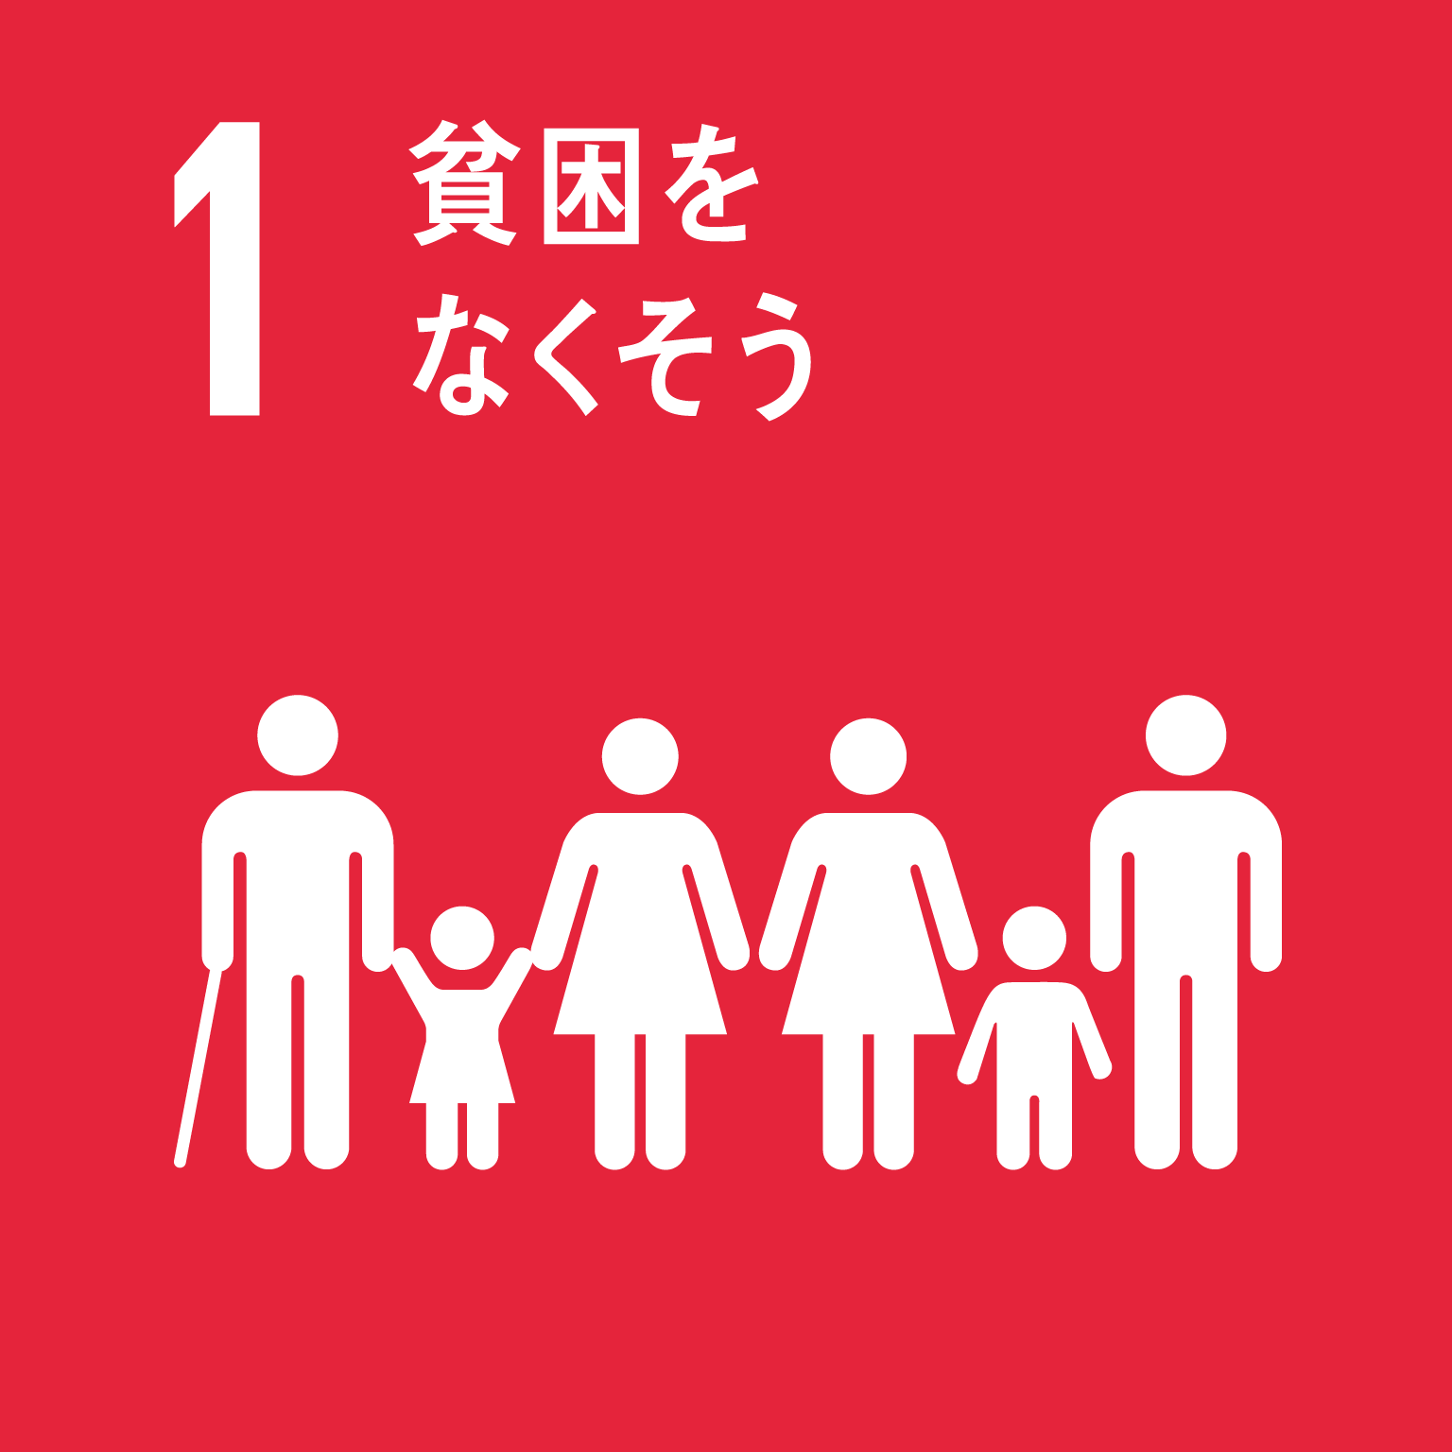


２．第２期大阪府まち・ひと・しごと創生総合戦略の振り返り
Ⅰ 若者が活躍でき、子育て安心の都市「大阪」の実現
② 次代の「大阪」を担う人をつくる
子どもたちの学力や体力の向上、生きる力をはぐくむ教育等に取り組むとともに、いじめや児童虐待等の子どもをめぐる課題への対応を推進しました。
≪目標達成状況≫
学力の向上、高校卒業者の就職に関する指標は、KPIを達成していないものの一定の改善傾向が見られます。体力の向上に関する指標については、戦略策定時より改善していません。
具体的目標 （KPI） | 戦略策定時 | 参考値 | 実績値 | 達成 状況 | 参考指標
○全国学力・学習状況調査に おける平均正答率 ：全国水準の達成・維持を めざす | 【2019年度】 小：63.4％ (対全国差：▲1.8) 中：64.2％ (対全国差：▲2.1) | 【2022年度】 小：63.3％ (対全国差：▲1.1) 中：59.0％ (対全国差：▲1.2) | 【2023年度】 小：64.1％ （対全国差：▲0.8） 中：59.0％ （対全国差：▲1.4） | B | 学力調査の 詳細結果 【2023年度】 | 学力調査 対全国比 小学校：国語 0.982 算数 0.994 （前年比+0.006 +0.003） 中学校：国語 0.974 数学 0.978 （前年比±0 ▲0.008） ※対全国比：府平均正答率÷全国平均正答率
○全国体力・運動能力、運動習慣等調査における評価 ：全国水準をめざす （体力テストの５段階総合評価で下位段階(Ｄ・Ｅ)の児童の割合(小５)） | 【2018年度】 男子：33.7% (対全国差：+4.9) 女子：28.3% (対全国差：+5.8) | 【2022年度】 男子：41.4% （対全国差：+4.4） 女子：34.4% （対全国差：+5.5） | 【2023年度】 男子：40.3% （対全国差：+4.5） 女子：35.5% （対全国差：+6.2） | C
 |  |  |  |  | CEFR A2レベル以上の高校３年生の割合 【2022年】 | 51.4％（府立高校） （前年比+0.4） ※2020年は全国調査は未実施、大阪府立高校については教育庁で独自調査
○高校卒業者就職率 ：全国水準をめざす | 【2018年度】 95.2% (対全国差：▲3.0) | 【2022年度】 95.6％ （対全国差：▲2.4） | 【2023年度】 96.3％ （対全国差：▲1.7） | B
A：KPI目標値を達成。 B：KPI目標値は達成していないが、改善・増加した。 C：改善・増加していない。 D：計画当初より低下している。
8

Slide 10


２．第２期大阪府まち・ひと・しごと創生総合戦略の振り返り
Ⅱ 人口減少・超高齢化社会でも持続可能な地域づくり
③ 誰もが健康でいきいきと暮らせるまちづくり
府民一人一人の健康づくりの促進、高齢者がいきいきと生活できる地域づくりや高齢者・障がい者などあらゆる人の就労・職場定着に向けた取組を進めました。
≪目標達成状況≫
障がい者実雇用率はKPIを達成することができました。健康寿命はKPIを達成していないものの、一定の改善傾向が見られます。
具体的目標 （KPI） | 戦略 策定時 | 参考値 | 実績値 | 達成状況 | 参考指標
○健康寿命 ：２歳以上延伸 | 【2013年】 男性 70.46歳 女性 72.49歳 【2016年】 男性 71.51歳 女性 74.46歳 | ー | 【2019年】 男性 71.88歳 女性 74.78歳 | B | 平均寿命 【2020年】 | 男性80.81歳（全国81.49歳）、女性87.37歳（全国87.60歳） （前回調査の2015年比男性+0.58歳、女性+0.64歳）
 |  |  |  |  | 死因別死亡確率 【2020年】 | 第1位 悪性新生物（男性28.79％ 女性20.51％） 第2位 心疾患（高血圧性を除く）（男性15.41％ 女性17.63％） 第3位 肺炎（男性8.34％）、 老衰（女性7.08％）
 |  |  |  |  | 特定健診受診率 【2022年度】 | 54.4％（前年度比+1.3）全国58.1％
 |  |  |  |  | がん検診受診率 【2022年度】（40歳～69歳） | ・胃がん 男性43.1％、女性31.3％ ・大腸がん 男性43.0％、女性37.9％ ・肺がん 男性46.6％、女性38.4％
 |  |  |  |  | 要介護認定率 【2020年】 | 22.3％（前年度比＋0.6） （全国18.7％を3.6上回り、全国ワースト1位） ※要介護認定率：65歳以上の被保険者のうち、要介護・要支援の認定を受けた者の割合
○府内民間企業の 障がい者実雇用率 ：2.3％以上 | 【2019年】 2.08% | 【2022年】 2.25% | 【2023年】 2.35% | A | 就業率 （女性・若者・高齢者） 【2022年】 | ・女性 52.3％ （全国54.2％）（前年比+1.2(全国+2.0)) ・若者（15～34歳）68.4％ (全国70.1%）（前年比+1.9(全国+3.2)） ・高齢者（65歳以上）22.6％ (全国25.6%） （前年比+0.26(全国+0.51)）
 |  |  |  |  | 法定雇用率達成企業の割合【2023年】 | 46.1％（前年比+1.5）全国50.1％
9
A：KPI目標値を達成。 B：KPI目標値は達成していないが、改善・増加した。 C：改善・増加していない。 D：計画当初より低下している。

Slide 11




２．第２期大阪府まち・ひと・しごと創生総合戦略の振り返り
Ⅱ 人口減少・超高齢化社会でも持続可能な地域づくり
④ 安全・安心な地域をつくる
大規模災害に備えた防潮堤の強化や密集市街地対策の取組による安全・安心の確保のほか、プラスチックごみ対策や温室効果ガス排出量の削減等、環境にやさしい都市の実現に向けて取り組みました。
≪目標達成状況≫
いずれもKPIを達成していませんが、戦略策定時より一定の改善傾向が見られます。
具体的目標 （KPI） | 戦略策定時 | 参考値 | 実績値 | 達成状況 | 参考指標
○地震による被害予測 ：限りなくゼロに （2024年まで） | 約134,000人 （2013年度公表） | 【2018年度】 24,000人 （推定値） ※2018年度までの主要な施設整備効果を見込んだもの | 現在、新たな被害想定の 見直しを行っているところ | B | 大阪府強靭化地域計画の進捗状況 | 同計画の進捗状況の評価結果として、2023年度は、「起きてはならない最悪の事態」ごとの施策の進捗状況の評価について、41項目全てについて概ね計画通り進んだ。
 |  |  |  |  | 密集市街地対策の状況 | 府内の「地震時等に著しく危険な密集市街地」取組方針決定時の取組が必要な面積2,248ha（平成24年度末時点）が令和5年度末時点で718haとなった。
○温室効果ガス排出量 ：2030年度の府域の温室効果ガス排出量を2013年度比で40％削減 | 【2018年度】 2013年度比 19.1%削減 | 【2020年度】 2013年度比 22.2%削減 | 【2021年度】 2013年度比 24.3%削減 | B | 温室効果ガス 排出量の内訳 【2021年度】 | 単位：万t-CO₂（前年度比） 二酸化炭素 3,807（▲3.3％） 産業部門 996 （▲3.4％） 業務部門 1,189 （＋7.1％） 家庭部門 885（▲15.6％） 運輸部門 579 （＋0.3％） エネルギー転換部門 30 （▲18.6％） 廃棄物部門 127 （▲3.9％） メタン 13（▲2.5％） 一酸化二窒素 35（▲5.8％） 代替フロン等 404（+3.9％）
A：KPI目標値を達成。 B：KPI目標値は達成していないが、改善・増加した。 C：改善・増加していない。 D：計画当初より低下している。
10

Slide 12

２．第２期大阪府まち・ひと・しごと創生総合戦略の振り返り
Ⅲ 東西二極の一極としての社会経済構造の構築
⑤ 都市としての経済機能を強化する
人材確保の推進やグローバル化の促進などによる中小企業支援や、企業立地の促進に取り組む等、コロナ等で多大なダメージを受けた大阪経済の立て直しに向けた取組を進めました。
≪目標達成状況≫
経済成長率は一定の改善傾向がみられるものの、開業事業所数については戦略策定時より低下しました。
具体的目標 （KPI） | 戦略 策定時 | 参考値 | 実績値 | 達成状況 | 参考指標
○経済成長率（実質） ：2022年度に府内総生産（実質）をコロナ前の水準に戻す。 それを踏まえ、年平均2%以上（第2期戦略計画期間） | 【2016年度】 経済成長率 （実質） 0.0％ | 【2019年度】 経済成長率 （実質） -1.7％ | 【2022年度】 経済成長率 （実質） 1.3％ （APIR推計） | B | 有効求人倍率【2023年度】 | 1.27倍（前年度比0.00） （全国1.29倍）
 |  |  |  |  | 充足率（求人数に対する充足された求人の割合）【2022年度】 | 9.4％（前年度比▲0.8） （全国11.7％）
 |  |  |  |  | 外国人労働者数【2023年】 | 146, 384人 （2017年からの5年間で+70%）
 |  |  |  |  | 転入、転出企業数【2023年】 | 転入 155社 転出 196社 転出超過 41社（前年度比▲40社）
○開業事業所数 ：10,000か所 | 【2018年度】 8,463か所 | 【2021年度】 9,212か所 | 【2022年度】 8,259か所 | D | 開業数の全国シェア【2022年】 | 9.0％（前年度比▲0.1） (参考：東京18.8％（前年度比0.0）)
 |  |  |  |  | 廃業率【2022年】 | 3.1％（前年比＋0.2）
A：KPI目標値を達成。 B：KPI目標値は達成していないが、改善・増加した。 C：改善・増加していない。 D：計画当初より低下している。
11

Slide 13

２．第２期大阪府まち・ひと・しごと創生総合戦略の振り返り
Ⅲ 東西二極の一極としての社会経済構造の構築
⑥ 定住魅力・都市魅力を強化する
スマートシティ推進による住民のQOL向上のほか、国内外からの集客促進や外国人観光客の受入環境整備など、定住魅力の強化や都市魅力の創出・発信に向けた取組を進めました。
≪目標達成状況≫
対全国の転入超過率はKPIを達成することができ、日本人、外国人の延べ宿泊者数もコロナ前より増加しました。一方、対東京圏の転出超過率は依然としてKPIを達成していません。
具体的目標 （KPI） | 戦略 策定時 | 参考値 | 実績値 | 達成状況 | 参考指標
○転入超過率（対全国） ：前年を上回る | 【2018年】 0.06％ | 【2022年】 0.07% | 【2023年】 0.12% | A | 転出入状況 【2023年】 | ・転入状況 転入人数177,874人 主な転入元は、 近畿（39.4％）、 東京圏（20.6％）、 東海・北陸（12.5％） ・転出状況 転出人数167,082人 主な転出先は、 近畿（37.1％）、 東京圏（28.7％）、 東海・北陸（10.6％）
○転出超過率（対東京圏） ：前年を下回る | 【2018年】 0.13％ | 【2022年】 0.12% | 【2023年】 0.12% | B
○来阪外国人旅行者数 ：1,500万人 ※【2025年の達成を目標とする】 | 【2019年】 1152.5万人 | 【2020年】 127.7万人 | 【2023年4～12月】 795.8万人 ※2020年4月～2023年3月は 調査なし。 | －
○（外国人延べ宿泊者数（大阪）） | 【2019年】 1,793万人泊 | 【2022年】 213万人泊 | 【2023年】 1,876万人泊 | (A)
 |  |  |  |  | 延べ宿泊者数 （大阪） | 2024年７月：497万人泊 うち外国人延べ宿泊者数 ：249万人泊 ※2019年７月：418万人泊 うち外国人延べ宿泊者数 ：176万人泊
○日本人延べ宿泊者数（大阪） ：3,400万人泊 ※【2025年の達成を目標とする】 | 【2019年】 2,950万人泊 | 【2022年】 2,840万人泊 | 【2023年】 3,195万人泊 | B
A：KPI目標値を達成。 B：KPI目標値は達成していないが、改善・増加した。 C：改善・増加していない。 D：計画当初より低下している。
12

Slide 14
３．大阪府の人口動向について
13

Slide 15
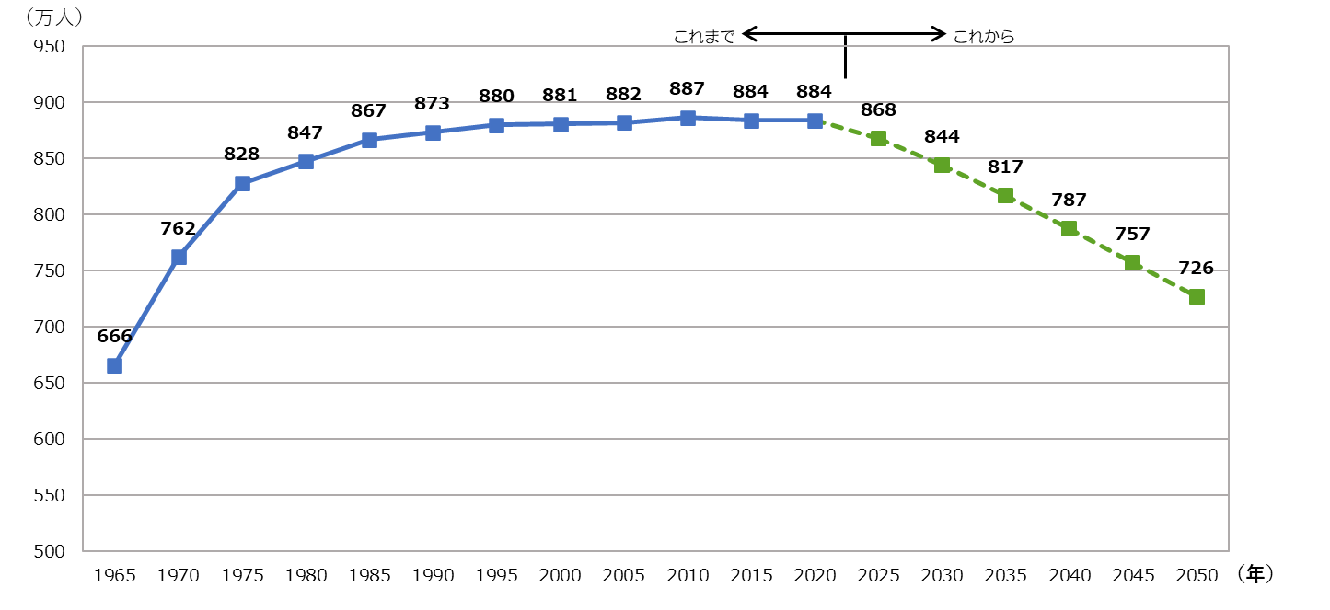
１）総人口 ー人口の推移ー
○ 大阪府の総人口は、2010年の国勢調査をピークに減少に転じており、2020年の同調査では883万8千人で、2015年の883万9千人から微減となりました。
○ 2023年に国立社会保障・人口問題研究所が公表した「日本の地域別将来推計人口」では、2050年には726万人となり、2020年からの30年間で約157万人減（▲18％）が見込まれています。
人口の推移【大阪府】
出典： 2020年までは総務省「国勢調査」
2025年以降は国立社会保障・人口問題研究所「日本の地域別将来推計人口（令和５年推計）」
14

Slide 16
１）総人口 ー人口ピラミッドの変化ー
○ 大阪府の人口構成は、全国と同様に「団塊ジュニア世代」（1971年から1974年に生まれた世代）以降の出生の波がなく、人口ピラミッドは、2020年時点で19歳未満人口が少なく高齢者が多い「つぼ型」となっています。
○ 今後、さらに少子高齢化が進むと、2050年には、より「逆ピラミッド型」に近づくと予想されます。
2020年
人口ピラミッド【大阪府】
（総人口：884万人）
2050年
人口ピラミッド【大阪府】
（総人口：推計726万人）
（人）
（人）
団塊ジュニア世代
団塊ジュニア世代
出典： 2020年は総務省「国勢調査」
2050年は国立社会保障・人口問題研究所「日本の地域別将来推計人口（令和５年推計）」
15

Slide 17
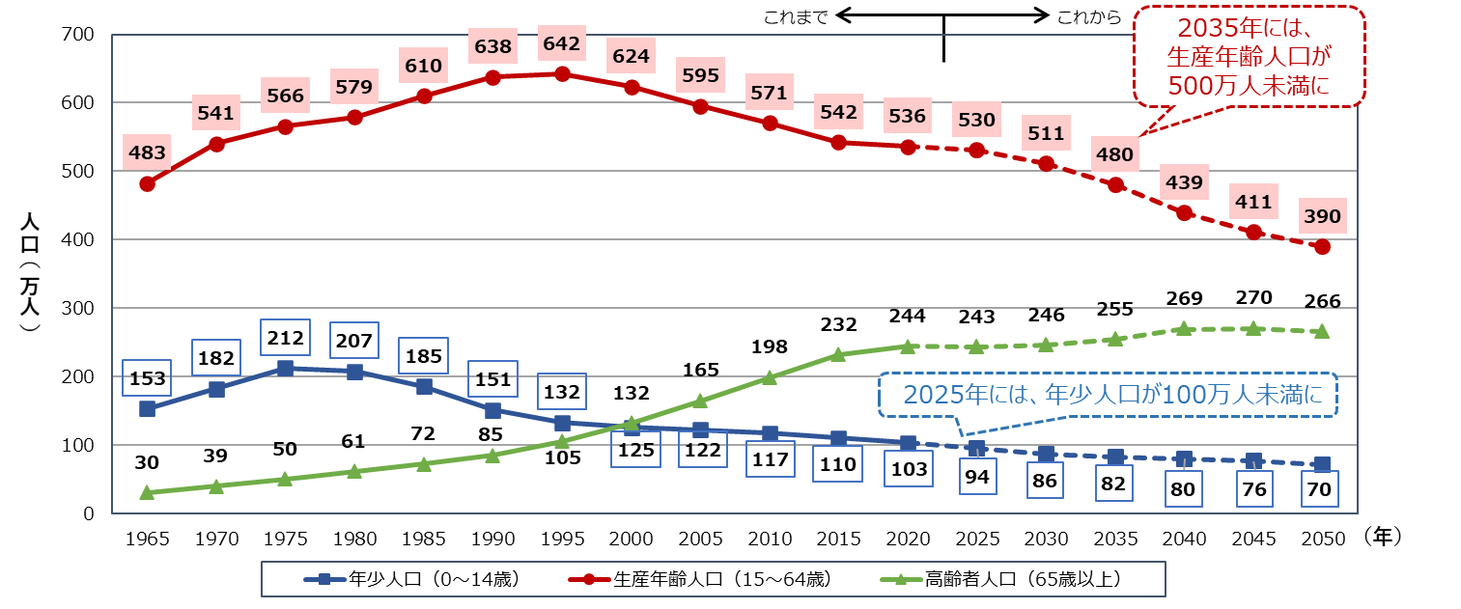
１）総人口 ー人口構成の推移①ー
○ 大阪府の人口構成は、
・ 高齢者人口 ：244万人（2020年）から 266万人（2050年）へ約 ９％増加する見込み
・ 生産年齢人口：536万人（2020年）から 390万人（2050年）へ約27％減少する見込み
・ 年少人口 ：103万人（2020年）から 70万人（2050年）へ約32％減少する見込み
人口構成の推移【大阪府】
出典： 2020年までは総務省「国勢調査」
2025年以降は国立社会保障・人口問題研究所「日本の地域別将来推計人口（令和５年推計）」
16

Slide 18
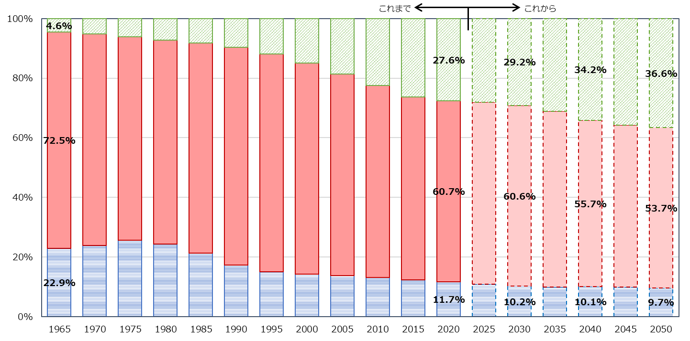
１）総人口 ー人口構成の推移②ー
○ 大阪府の人口構成は、
・ 高齢者人口の割合 ：年々増加し、2050年には全体の３分の１を超える36.6％を占める見込み
・ 生産年齢人口の割合：減少傾向で、2050年には全体の半数程度の53.7％まで減少する見込み
・ 年少人口の割合 ：減少傾向で、2050年には全体の１割を下回る9.7％まで減少する見込み
人口構成割合の推移【大阪府】
出典： 2020年までは総務省「国勢調査」
2025年以降は国立社会保障・人口問題研究所「日本の地域別将来推計人口（令和５年推計）」
17

Slide 19
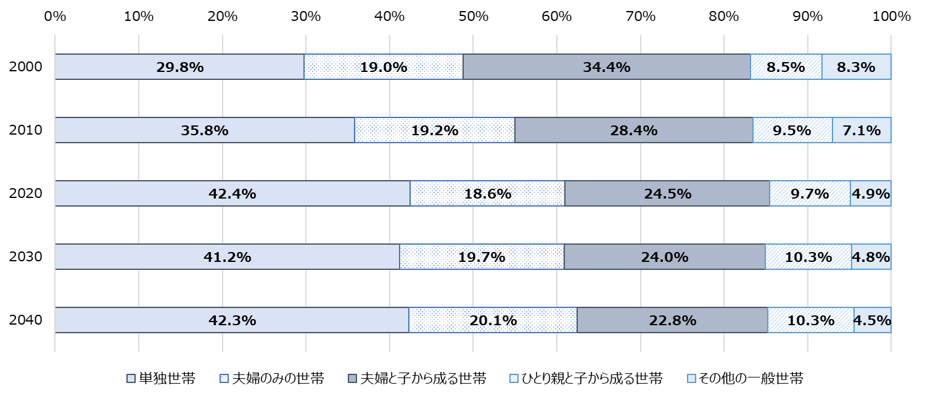
１）総人口 ー世帯構成の推移ー
○ 大阪府の世帯構成は、
・ 単独世帯の割合 ：2020年の42.4％をピークに４割程度で推移する見込み
・ 夫婦と子から成る世帯の割合 ：減少し続け、2040年には２割程度になる見込み
・ ひとり親と子から成る世帯の割合：今後増加し、2030年には１割を超える見込み
全世帯に占める世帯類型別割合【大阪府】
出典： 2020年までは総務省「国勢調査」
2030年以降は国立社会保障・人口問題研究所『日本の世帯数の将来推計（都道府県別推計）』（2019年推計）
18

Slide 20
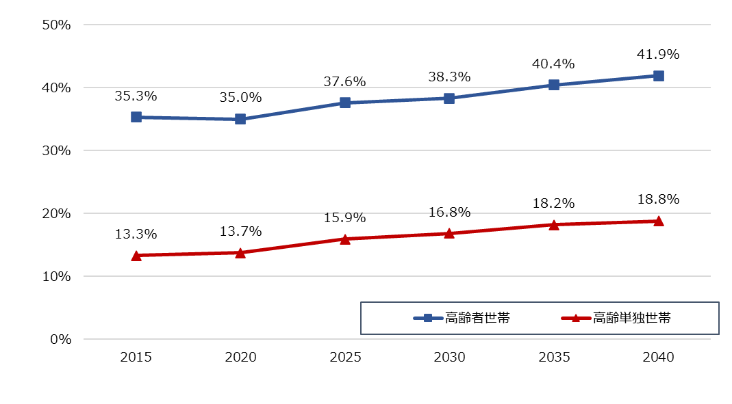
１）総人口 ー高齢化の進展・高齢単独世帯の増加ー
○ 世帯主が65歳以上である高齢者世帯は年々増加し、2035年には一般世帯数の約40％、５世帯に２世帯程度に達する見込みです。
○ なかでも、高齢者の単独世帯が増加を続け、2040年には一般世帯数の約20％に迫ると見込まれています。
高齢者世帯及び高齢単独世帯の割合の推移【大阪府】
出典： 2020年までは総務省「国勢調査」
2025年以降は国立社会保障・人口問題研究所『日本の世帯数の将来推計（都道府県別推計）』(2019年推計)
19

Slide 21
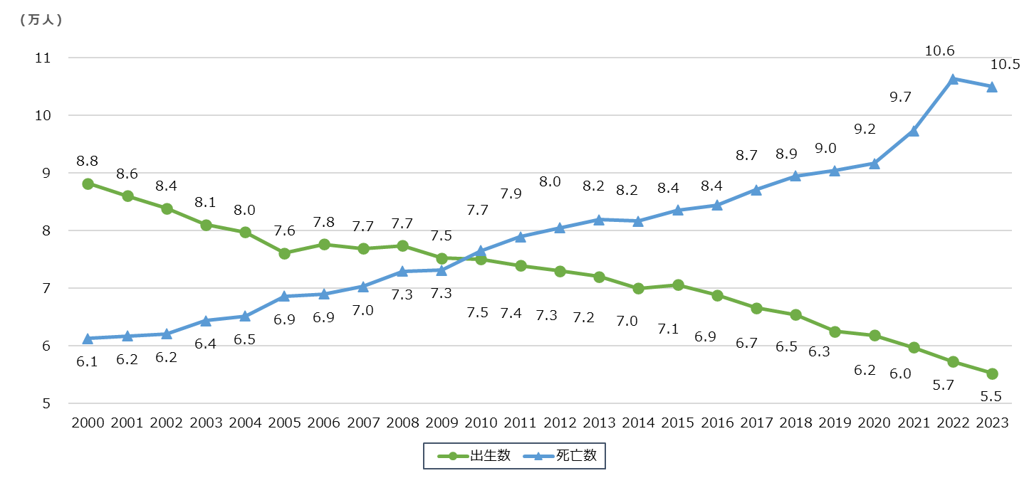
２）自然増減 ー出生数・死亡数の推移ー
○ 大阪府の出生数は減少する一方で死亡数は増加し続け、2010年以降、自然減が拡大しています。
○ とりわけ、出生数については過去最低を更新し続けており、2023年に5.5万人と、少子化が急速に進行しています。
出生数・死亡数の推移【大阪府】
（日本人のみ）
出典：厚生労働省「人口動態統計」
20

Slide 22
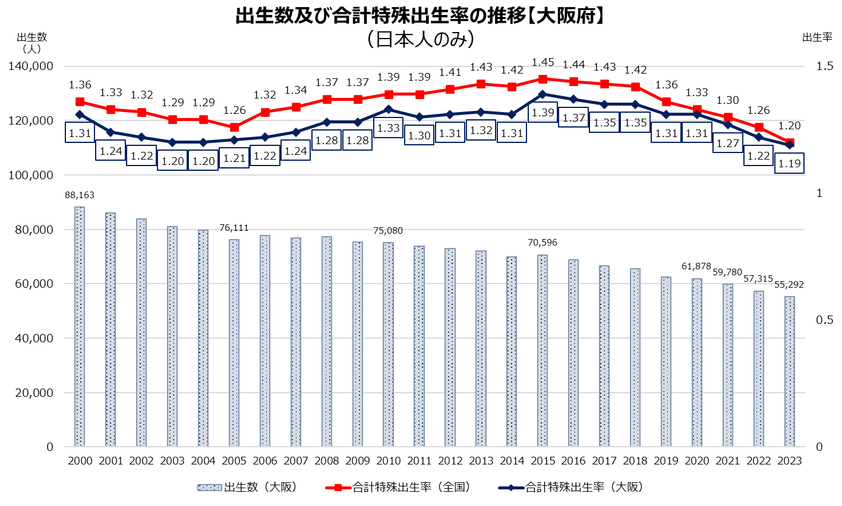
２）自然増減 ー合計特殊出生率の推移ー
○ 合計特殊出生率は、全国と比べても低い水準で推移しており、2016年以降減少傾向です。
○ 若年女性の減少も相まって、出生数の減少が加速しています。
21
出典：厚生労働省「人口動態統計」

Slide 23
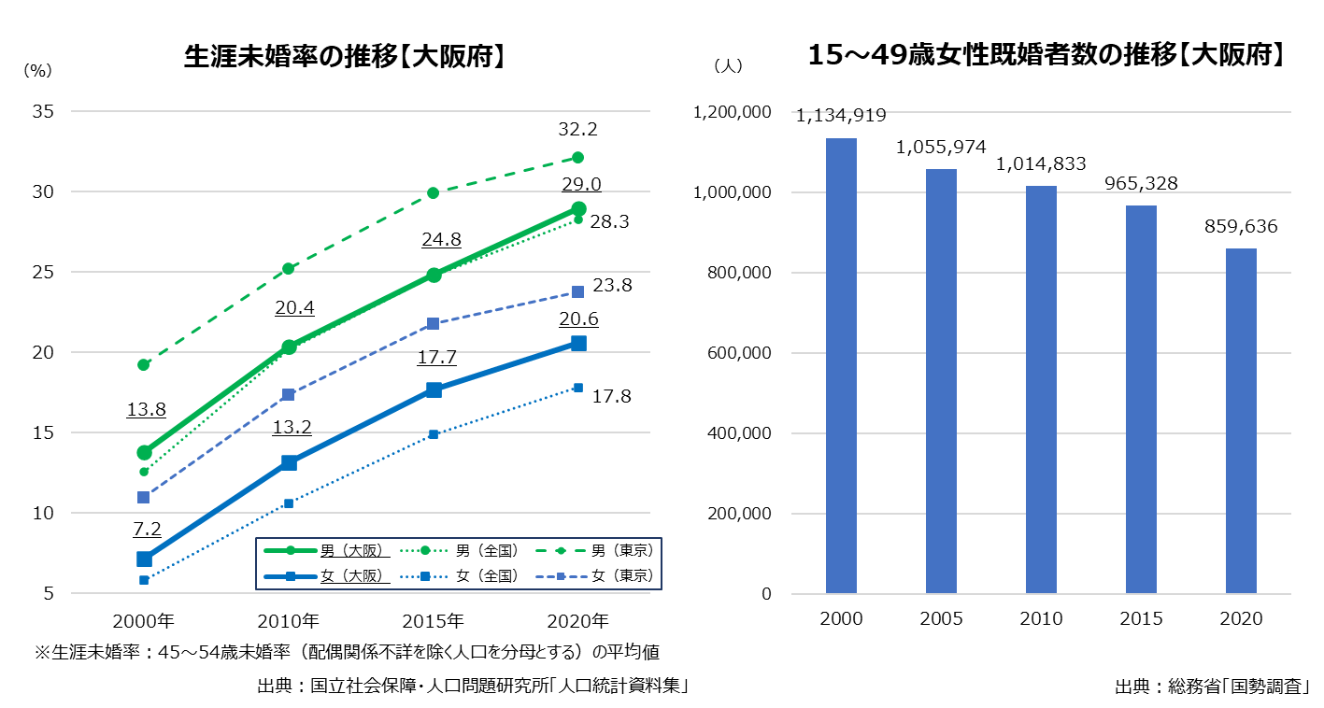
２）自然増減 ー【考えられる少子化の要因 ①未婚化】 生涯未婚率の推移ー
○ 大阪府の生涯未婚率は上昇を続けており、2020年時点で男性29.0%、女性20.6%と、いずれも全国平均を上回っています。
○ わが国では、出生に占める「嫡出でない子」の割合が2%程度で推移しているため、生涯未婚率の上昇は、少子化につながる要因になると考えられます。
22

Slide 24
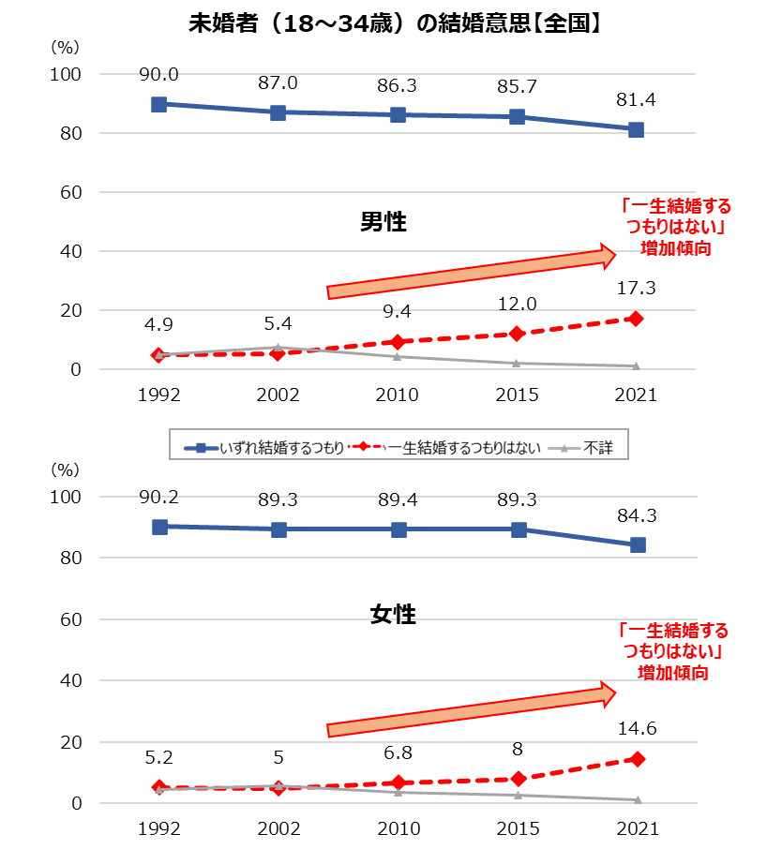
【①未婚化の背景】ー未婚者の結婚意思【全国】ー
■ 未婚者を対象にした生涯の結婚意思についての全国調査結果では、
・「いずれ結婚するつもり」との回答割合は、男女ともに減少傾向ではあるものの８割超。
・一方、「一生結婚するつもりはない」との回答割合は、2000年代以降増加傾向。
＜図表「未婚者の結婚意思」＞
出典：国立社会保障・人口問題研究所「第16回出生動向基本調査（結婚と出産に関する全国調査）」
23

Slide 25
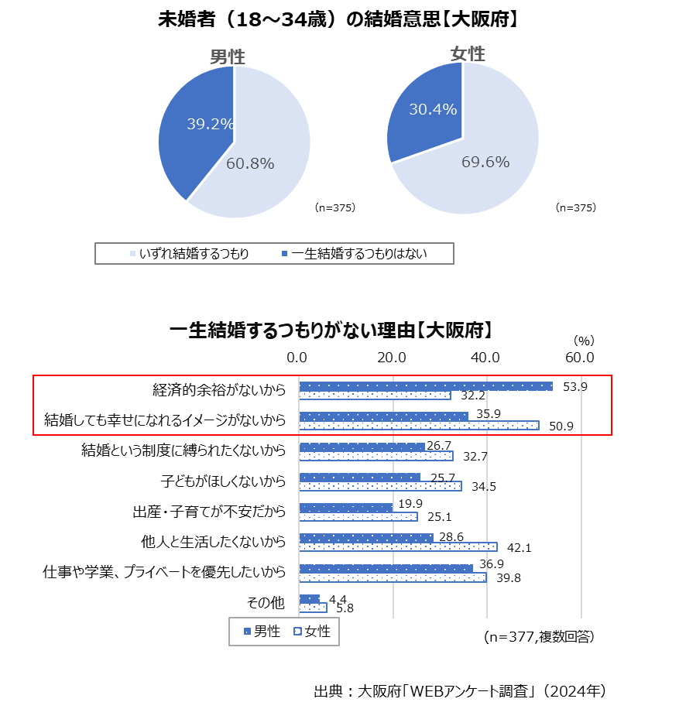
【①未婚化の背景】ー未婚者の結婚意思【大阪府】ー
■ 未婚者を対象にした大阪府のインターネット調査結果では、
・「一生結婚するつもりがない」との回答割合は、男性が約４割、女性は約3割。
＜図表「未婚者の結婚意思」＞
■ 上記の「一生結婚するつもりがない」と回答した未婚者に、その理由を尋ねると、
・男性では、「経済的余裕がないから」という回答が最多。
・女性では、「結婚しても幸せになれるイメージがないから」という回答が最多。
＜図表「一生結婚するつもりがない理由」 ＞
24

Slide 26

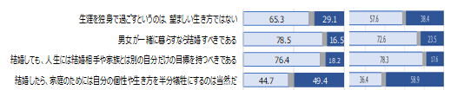
【①未婚化の背景】ー結婚観の変化【全国】ー
■ 未婚者の結婚に関する考え方の変化を、1992年と2021年の全国調査で比べてみると、
・「生涯を独身で過ごすというのは、望ましい生き方ではない」
・「男女が一緒に暮らすなら結婚すべきである」
という項目において、男女ともに賛成割合が大幅に減少。
＜図表「結婚に関する未婚者の意識」＞
結婚に関する未婚者（18～34歳）の意識【全国】
2021年調査
男性
（％）
女性
賛成割合が
大幅に減少
1992年調査
男性
（％）
女性
※1992年調査では、「結婚していなくても、子どもを持ってかまわない」、「結婚した男性にとって、家族と過ごす時間は仕事の成功よりも重要だ」、「女性が最初の子どもを産むなら20代の方がよい」の設問なし
出典：国立社会保障・人口問題研究所「第16回出生動向基本調査（結婚と出産に関する全国調査）」
より選択肢抜粋
25

Slide 27
【①未婚化の背景】ー独身でいる理由【全国】ー
■ 未婚者を対象に、独身生活の具体的な利点について尋ねた全国調査の推移を見ると、
・「行動や生き方が自由」という回答が、男女とも一貫して最多。
・「家族を養う責任がなく、気楽」や「住宅や環境の選択の幅が広い」を挙げる人が増加。
＜図表「『独身生活の利点』を選択した未婚者の割合」＞
「独身生活の利点」を選択した未婚者（18～34歳）の割合【全国】
男性 女性
（％）
増加傾向
￥
調査年：
出典：国立社会保障・人口問題研究所「第16回出生動向基本調査（結婚と出産に関する全国調査）」
26

Slide 28
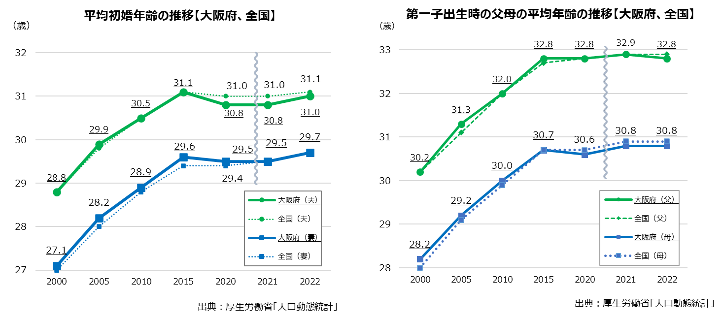
２）自然増減 ー【考えられる少子化の要因 ②晩婚・晩産化】 初婚年齢・第一子出生時年齢の推移ー
○ 大阪府の平均初婚年齢は、この20年で男女ともに２歳以上上昇し、高止まりの状況です。全国と同様、晩婚化が進んでいます。
○ 第一子出生時の平均年齢も、この20年で父母ともに２歳以上上昇し、高止まりの状況です。平均初婚年齢の上昇に伴い、第一子出生時の平均年齢も上昇していると考えられます。
○ 妻が若くして結婚した夫婦の方が出生子ども数が多い傾向があり、逆に遅く結婚した夫婦では少ない傾向にあることから、平均初婚年齢の上昇は、少子化につながる要因になると考えられます。
27

Slide 29
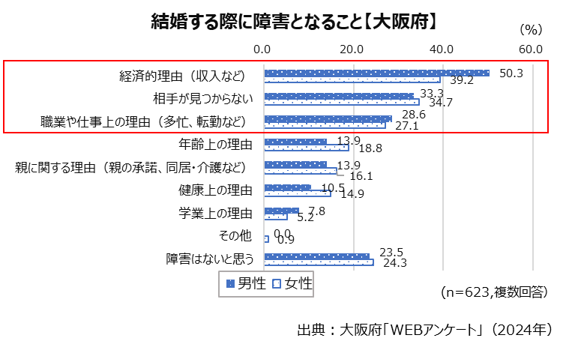
【②晩婚・晩産化の背景】ー結婚の障害となること【大阪府】ー
■ 大阪府のインターネット調査結果では、いずれ結婚するつもりのある未婚者に、結婚するとした場合に何らかの障害があると思うか尋ねたところ、
・「経済的理由」との回答割合が男女ともに最も多く、特に男性では約半数。
・次いで、「相手が見つからない」、「職業や仕事上の理由」が多い。
＜図表「結婚する際に障害となること」＞
28

Slide 30
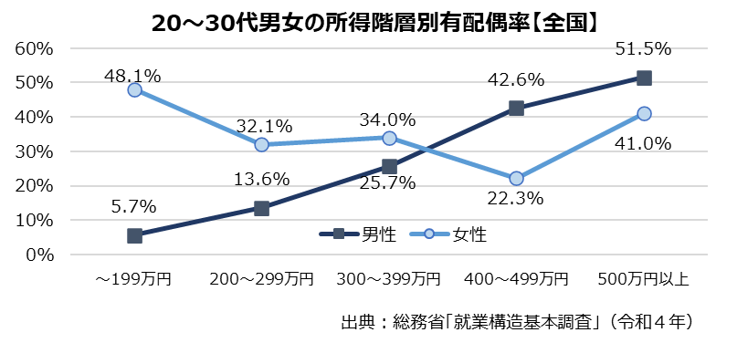
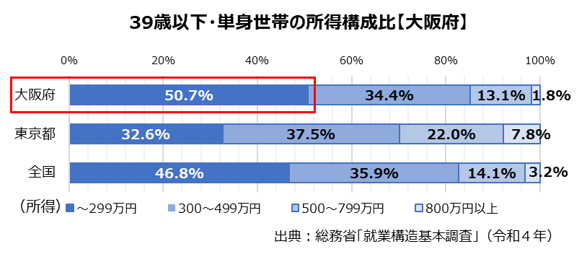
【②晩婚・晩産化の背景】ー所得と有配偶率の関係【全国・大阪府】ー
■ 全国の20～30代の所得階層別有配偶率は、男性は、所得が高いほど有配偶率が高くなる傾向が顕著。
＜図表「20～30代男女の所得階層別有配偶率」＞
■ 若年単身世帯（39歳以下）の所得階層別構成割合を見ると、大阪府は全国や東京都と比べて「～299万円」の所得の割合が高い状況。
＜図表「39歳以下・単身世帯の所得構成比」＞
29

Slide 31
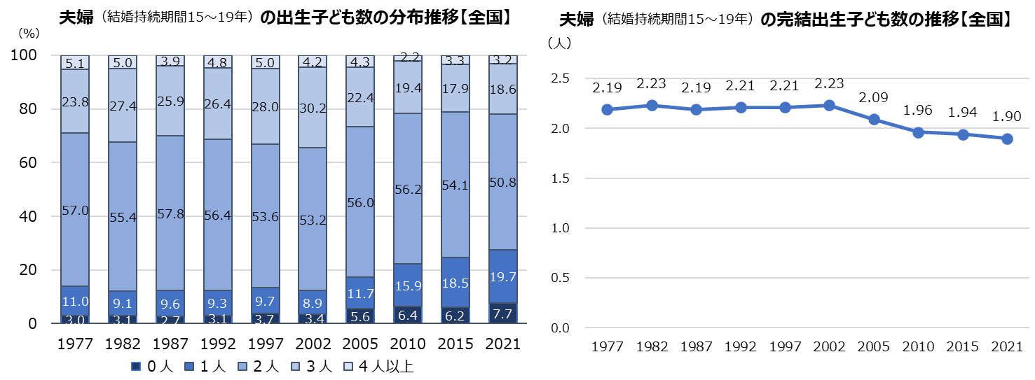
２）自然増減 ー【考えられる少子化の要因 ③夫婦の子ども数の減少】完結出生子ども数の推移ー
○ 全国の夫婦（結婚持続期間15～19年）の子ども数の分布推移を見ると、2005年以降、子ども０人と子ども１人の夫婦の割合が増加しています。直近の2021年調査では、その割合は全体の４分の１を超えています。
○ それら夫婦の平均出生子ども数（完結出生子ども数）についても、2005年以降は低下傾向にあり、2021年時点では1.9人と、２人を下回っています。
○ 晩婚・晩産化の影響も相まって、夫婦がもつ子ども数が減少しており、少子化が加速する一因となっていると考えられます。
出典：国立社会保障・人口問題研究所「第16回出生動向基本調査（結婚と出産に関する全国調査）」
30

Slide 32
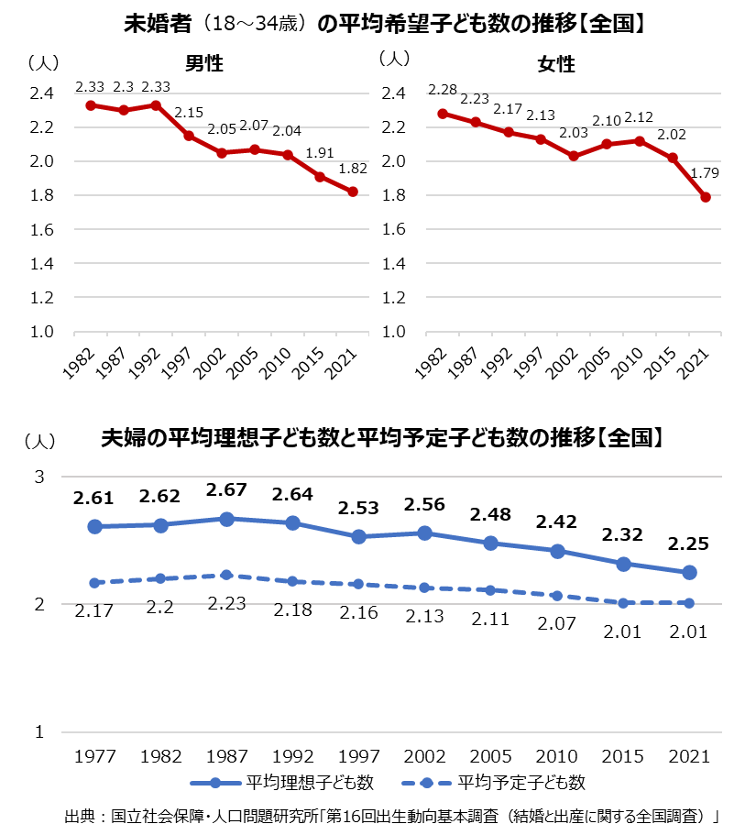
【③夫婦の子ども数の減少の背景】ー希望子ども数・理想子ども数【全国】ー
■ 結婚意思のある未婚者に子どもは何人くらいほしいか（希望子ども数）を尋ねた全国調査では、
・平均希望子ども数は低下傾向。
・2021年には、男性1.82人、女性1.79人と、初めて男女ともに２人を下回った。
＜図表「未婚者の平均希望子ども数」＞
■ 夫婦に子どもは何人くらいほしいかを尋ねた全国調査では、
・平均理想子ども数、平均予定子ども数はともに低下傾向。
＜図表「夫婦の平均理想子ども数と平均予定子ども数」 ＞
31

Slide 33
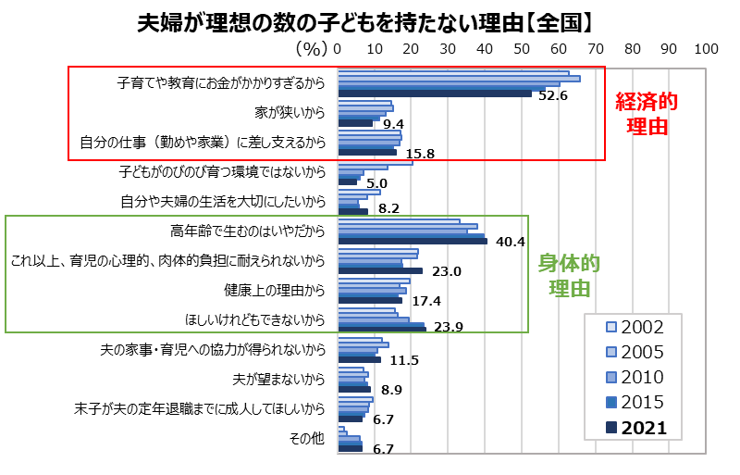
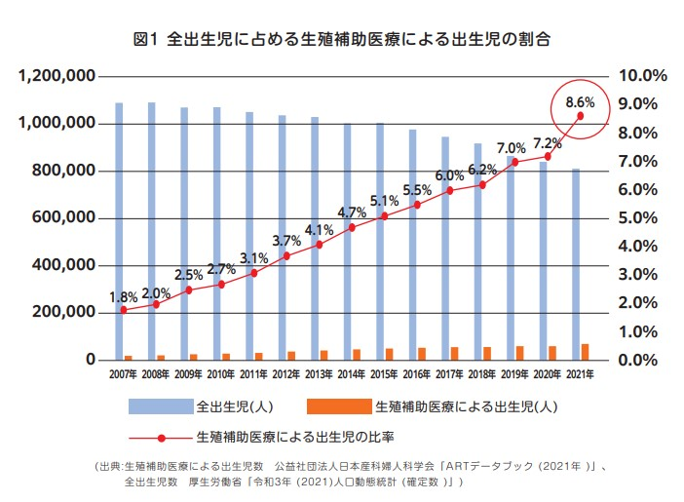
【③夫婦の子ども数の減少の背景】ー理想の子ども数を持たない理由【全国】ー
■ 夫婦が理想の子ども数を実際に持たない理由を尋ねた全国調査では、
・「子育てや教育にお金がかかりすぎるから」と
いう経済的理由をあげる回答が、どの年にお
いても最多。
・次いで、「高年齢で生むのはいやだから」とい
う身体的理由が高く、「ほしいけれどもできな
いから」という理由が年々増加傾向。
＜図表「夫婦が理想の数の子どもを持たない理由」＞
■ 出生児に占める生殖補助医療※による出生児の割合は年々増加しており、2021年には8.6％で、約11.6人に1人となっている。
＜図表「全出生児に占める生殖補助医療による出生児の割合」＞
※生殖補助医療：体外受精や顕微授精などの不妊症治療法の総称
出典：国立社会保障・人口問題研究所「第16回出生動向基本調査（結婚と出産に関する全国調査）」
全出生児に占める生殖補助医療による出生児の割合の推移【全国】
出典：厚生労働省「不妊治療と仕事との両立サポートハンドブック」
32

Slide 34
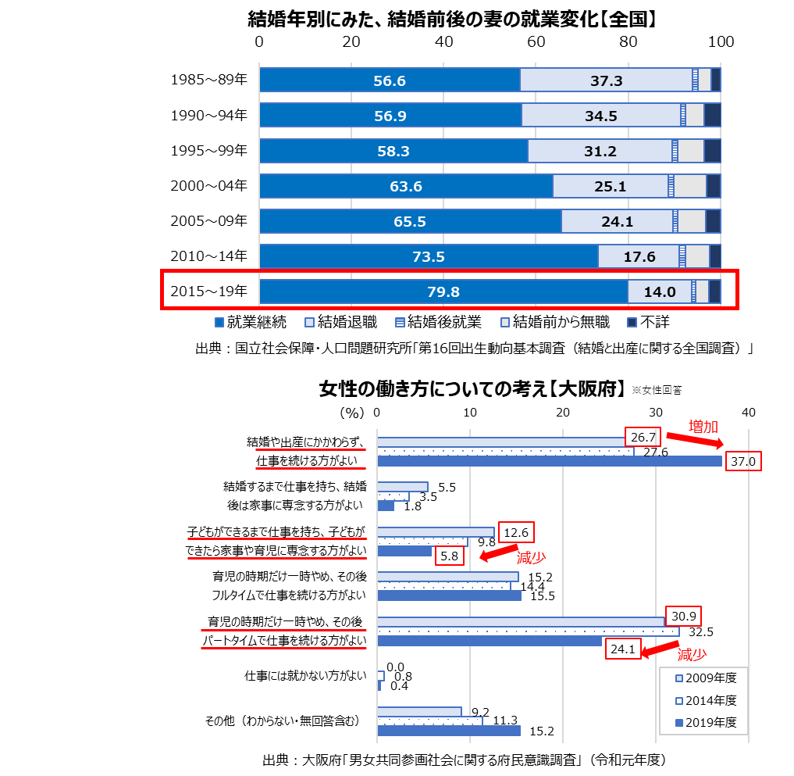
【③夫婦の子ども数の減少の背景】ー仕事と育児の両立【全国・大阪府】ー
■ 全国的に、結婚後に就業を継続する妻の割合は増加しており、2000年頃までは６割程度であったが、近年に結婚した夫婦では約８割に増加しており、今後も大多数を占めていく見込み。
＜図表「結婚年別にみた、結婚前後の妻の就業変化」＞
■ 大阪府が実施した府民意識調査結果の推移を見ても、
・「結婚や出産にかかわらず、仕事を続ける方がよい」と考える女性は増加。
・特に、「子どもができるまで仕事を持ち、子どもができたら家事や育児に専念する方がよい」、「育児の時期だけ一時やめ、その後パートタイムで仕事を続ける方がよい」は減少。
＜図表「女性の働き方についての考え」 ＞
33

Slide 35
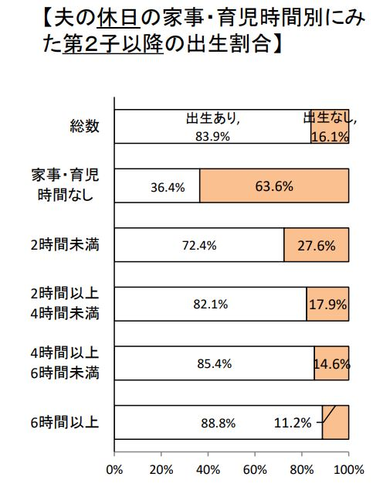
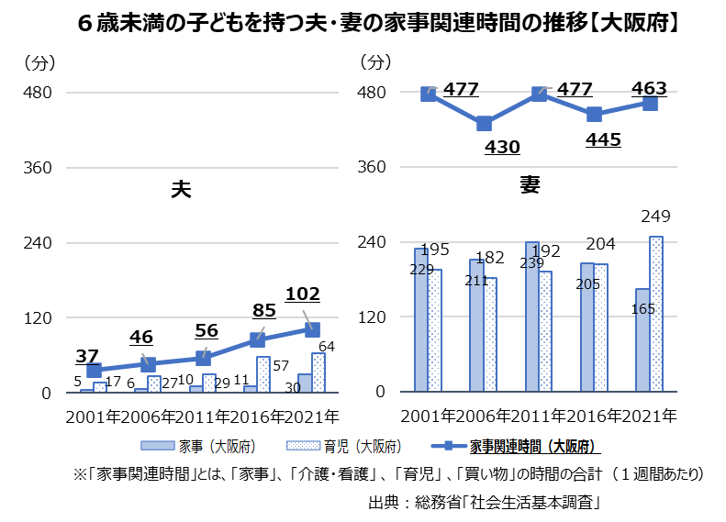
【③夫婦の子ども数の減少の背景】ー仕事と育児の性別役割分担意識【全国・大阪府】ー
■ 全国調査結果によると、休日における夫の家事・育児時間が長いほど、第２子以降の出生割合が高くなっており、夫が休日に２時間以上の家事・育児を行っている場合は８割以上となっている。
＜図表「休日の夫家事・育児時間別に見た第２子以降の出生
割合」＞
■ 大阪府内の６歳未満の子どもを持つ世帯について、夫婦の１日あたりの家事関連時間を見ると、男性の従事時間は伸びているものの、いまだ6時間以上の差がある状況。
＜図表「6歳未満の子どもを持つ夫・妻の家事関連時間の推移」＞
休日の夫家事・育児時間別に見た第２子以降の出生割合【全国】
出典：厚生労働省「第10回21世紀成年者縦断調査（2012年成年者）」
34

Slide 36
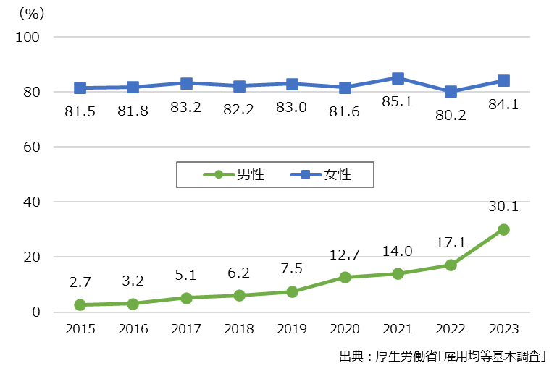
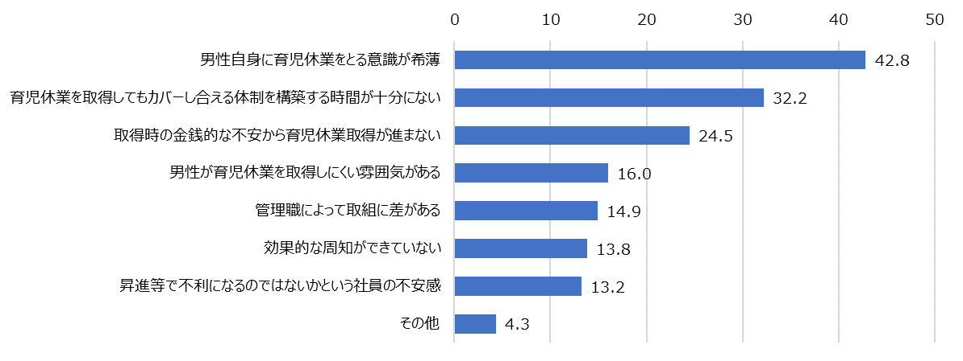
【③夫婦の子ども数の減少の背景】ー仕事と育児の性別役割分担意識【全国・大阪府】ー
■ 全国の男女の育児休業取得割合を見ると、男性はここ数年で大きく上昇したが、依然として差がある。
＜図表「育児休業取得割合」＞
■ 大阪府の企業に男性の出産時育児休業（産後パパ育休）の取得に取り組む際の課題を尋ねた調査では、
・「男性自身に育児休業をとる意識が希薄」を課題に挙げる企業が最も多い。
・次いで、「育児休業を取得してもカバーし合える体制を構築する時間が十分にない」、「取得時の金銭的な不安から育児休業取得が進まない」といった課題が挙げられている。
＜図表「出産時育児休業の取得に取り組む際の課題」 ＞
育児休業取得割合の推移【全国】
出産時育児休業の取得に取り組む際の課題【大阪府】
（%）
出典：大阪府「大阪府労働関係調査報告書」（令和５年度）
35

Slide 37
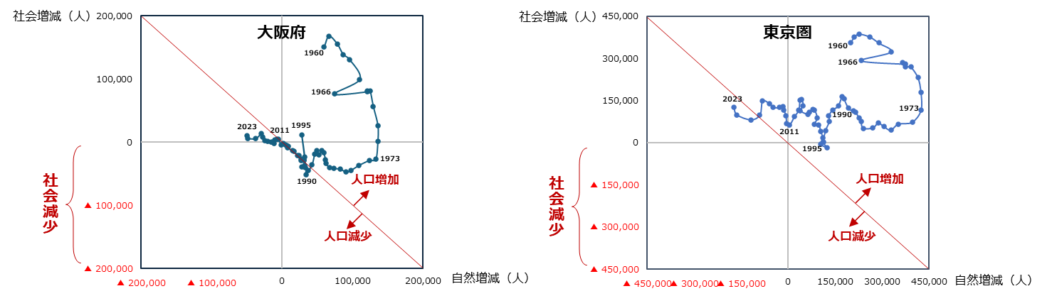
３）社会増減 ー自然増減・社会増減の推移ー
○ 大阪府の人口増減の推移を自然増減・社会増減の影響別で見ると、近年ではやや社会増加の傾向であるものの、加速する自然減少が社会増加を上回り、人口は減少傾向となっています。
○ 東京圏※ではこれまで社会減少がほぼ生じておらず、総人口も増加を続けていましたが、ここ数年は、自然減少が社会増加を上回り、人口減少となっています。
※東京圏：東京都、埼玉県、千葉県、神奈川県
自然増減・社会増減の推移（散布図）【大阪府、東京圏】
※ 2013 年までは日本人のみ、2014 年以降は外国人を含む
出典：「地域経済分析システム（RESAS）－人口増減－」（1960～2022年）、
総務省「住民基本台帳人口移動報告」（2023年）、厚生労働省「人口動態調査（概数）」（2023年）
36

Slide 38
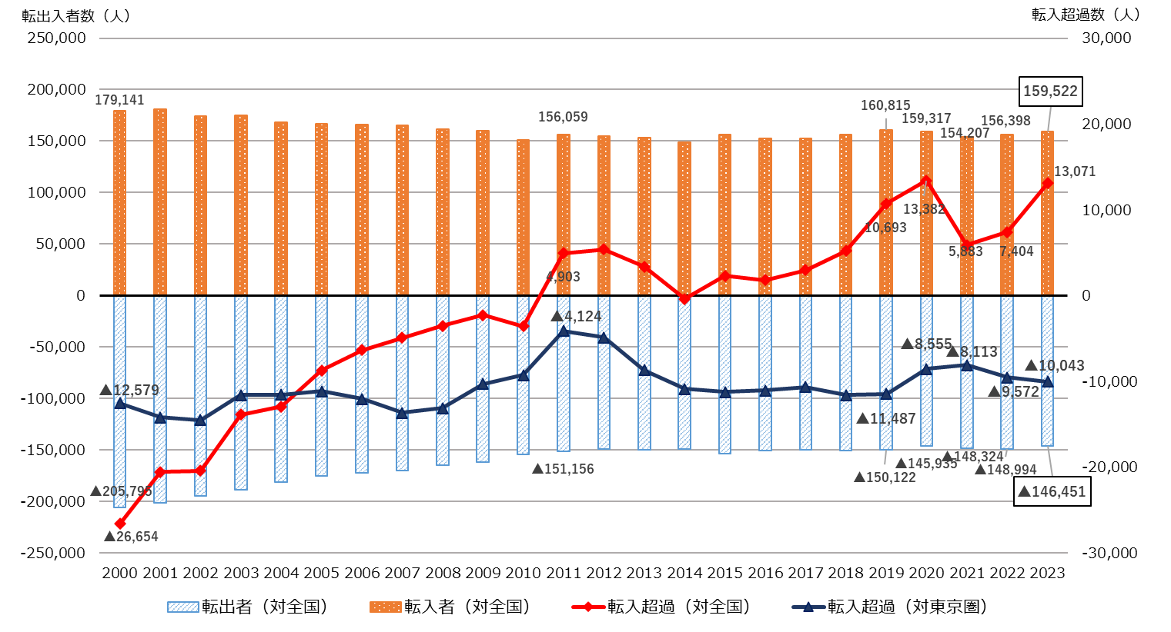
３）社会増減 ー転出入状況の推移ー
○ 大阪府の転出入の状況は、2011年以降、転入超過の傾向が続いています。
○ 一方、東京圏へは、一貫して転出超過です。
転出入状況の推移【大阪府】
（日本人のみ）
37
出典：総務省「住民基本台帳人口移動報告」

Slide 39
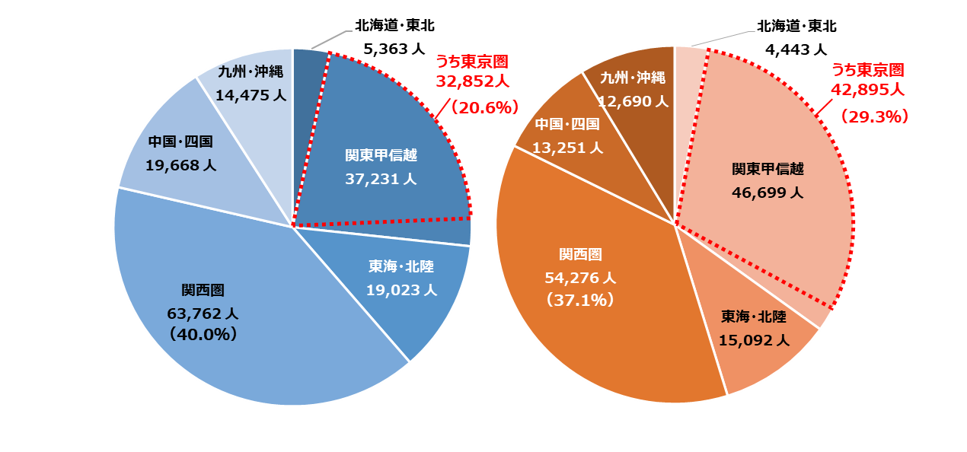
３）社会増減 ー転出入状況の地域別内訳ー
○ 大阪府の転出入状況を地域別にみると、東京圏を除くすべての地域に対し、転入超過となっています。
○ 一方、対東京圏では、転入32,852人、転出42,895人と、10,043人の転出超過です。
地域別の転入者数【大阪府】
（2023年、日本人のみ）
総数：159,522人
地域別の転出者数【大阪府】
（2023年、日本人のみ）
総数：146,451人
地域別の転入超過数【大阪府】
（2023年、日本人のみ）
【参考】地域と都道府県
北海道・東北：北海道、青森県、岩手県、宮城県、秋田県、山形県、福島県
関東甲信越 ：茨城県、栃木県、群馬県、埼玉県、千葉県、東京都、神奈川県、新潟県、山梨県、長野県 ※下線は東京圏
東海・北陸 ：富山県、石川県、福井県、岐阜県、静岡県、愛知県、三重県
関西圏 ：滋賀県、京都府、兵庫県、奈良県、和歌山県
中国・四国 ：鳥取県、島根県、岡山県、広島県、山口県、徳島県、香川県、愛媛県、高知県
九州・沖縄 ：福岡県、佐賀県、長崎県、熊本県、大分県、宮崎県、鹿児島県、沖縄県
出典：総務省「住民基本台帳人口移動報告」
38

Slide 40
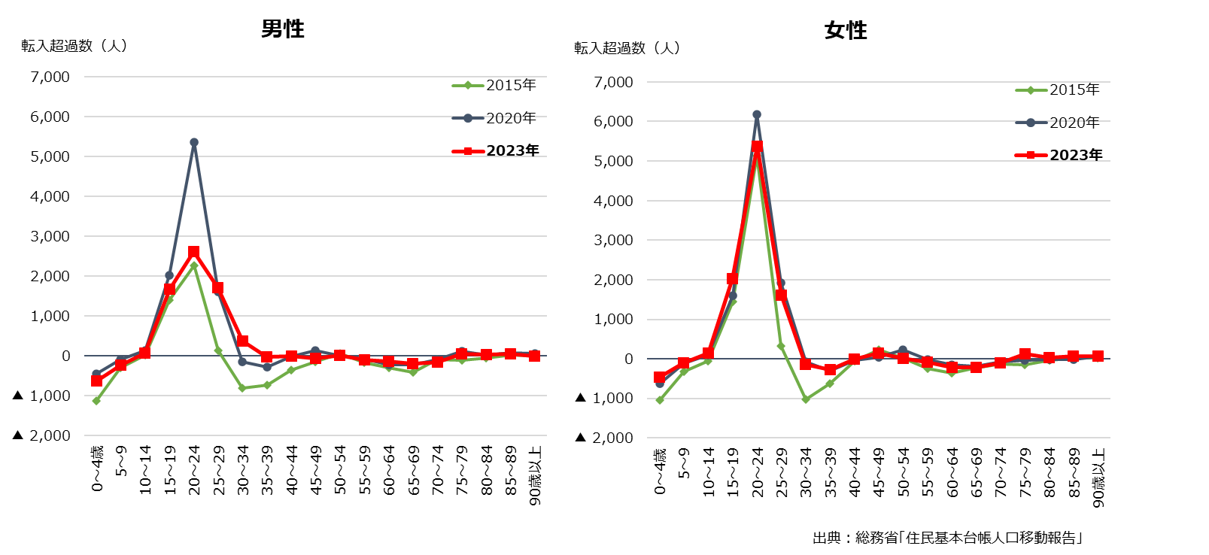
３）社会増減 ー年齢階級別転入超過数の推移ー
○ 大阪府の年齢階級別の転入超過数の推移を見ると、対全国では、男性・女性ともに15～29歳は転入超過となっており、男性より女性の転入超過数が多い状況です。
○ 男性・女性ともに0～9歳、女性の30～39歳は転出超過の傾向があります。
年齢階級別転入超過数の推移【大阪府】
（日本人のみ）
39

Slide 41
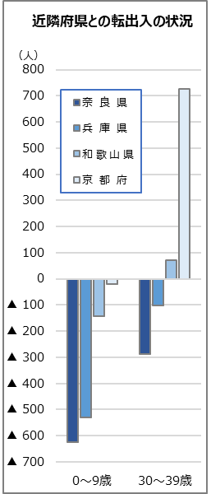
３）社会増減 ー年齢階級別・地域別転出入の状況ー
○ 大阪府の転出入の状況を年齢別にみると、10代後半～20代後半で大幅な転入超過である一方、
０～９歳で大きく転出超過となっています。
○ ０～９歳のほとんどが対関西圏の転出超過となっており、子育て世帯が流出していると推測されます。
○ 対東京圏では、概ね全年代において転出超過であり、特に20代において大幅な転出超過となっています。
年齢階級別・地域別転出入の状況【大阪府】
（日本人のみ、 2023年）
（人）
 |  | 計 | 0～9歳 | 10～14歳 | 15～19歳 | 20～24歳 | 25～29歳 | 30～34歳 | 35～39歳 | 40～49歳 | 50～59歳 | 60～69歳 | 70歳以上
転入超過数（計） |  | 13,071 | ▲ 1,408 | 218 | 3,703 | 7,979 | 3,321 | 235 | ▲ 305 | 66 | ▲ 144 | ▲ 769 | 175
北海道・東北 | 転入 | 5,363 | 397 | 114 | 418 | 1,198 | 971 | 557 | 404 | 591 | 427 | 139 | 147
 | 転出 | 4,443 | 382 | 83 | 230 | 836 | 755 | 538 | 387 | 563 | 386 | 148 | 135
 | 転入超過 | 920 | 15 | 31 | 188 | 362 | 216 | 19 | 17 | 28 | 41 | ▲ 9 | 12
関東甲信越 （東京圏除く） | 転入 | 4,379 | 364 | 70 | 272 | 1,049 | 848 | 486 | 315 | 441 | 292 | 120 | 122
 | 転出 | 3,804 | 326 | 66 | 160 | 768 | 735 | 441 | 318 | 401 | 294 | 144 | 151
 | 転入超過 | 575 | 38 | 4 | 112 | 281 | 113 | 45 | ▲ 3 | 40 | ▲ 2 | ▲ 24 | ▲ 29
東海・北陸 | 転入 | 19,023 | 1,484 | 276 | 1,093 | 4,669 | 3,824 | 2,080 | 1,427 | 1,839 | 1,312 | 451 | 568
 | 転出 | 15,092 | 1,275 | 157 | 420 | 3,446 | 3,032 | 1,750 | 1,259 | 1,572 | 1,099 | 457 | 625
 | 転入超過 | 3,931 | 209 | 119 | 673 | 1,223 | 792 | 330 | 168 | 267 | 213 | ▲ 6 | ▲ 57
関西圏 （大阪府除く） | 転入 | 63,762 | 3,219 | 628 | 2,557 | 14,999 | 15,260 | 8,152 | 4,555 | 5,083 | 3,569 | 1,905 | 3,835
 | 転出 | 54,276 | 4,607 | 546 | 1,737 | 8,913 | 11,663 | 7,689 | 4,608 | 5,122 | 3,926 | 2,221 | 3,244
 | 転入超過 | 9,486 | ▲ 1,388 | 82 | 820 | 6,086 | 3,597 | 463 | ▲ 53 | ▲ 39 | ▲ 357 | ▲ 316 | 591
中国・四国 | 転入 | 19,668 | 1,120 | 237 | 1,994 | 6,528 | 3,244 | 1,562 | 1,048 | 1,518 | 1,095 | 462 | 860
 | 転出 | 13,251 | 1,147 | 188 | 587 | 2,702 | 2,228 | 1,352 | 989 | 1,412 | 1,118 | 706 | 822
 | 転入超過 | 6,417 | ▲ 27 | 49 | 1,407 | 3,826 | 1,016 | 210 | 59 | 106 | ▲ 23 | ▲ 244 | 38
九州・沖縄 | 転入 | 14,475 | 991 | 225 | 1,487 | 3,750 | 2,406 | 1,363 | 946 | 1,327 | 932 | 389 | 659
 | 転出 | 12,690 | 1,194 | 189 | 408 | 2,250 | 2,215 | 1,432 | 1,109 | 1,361 | 1,141 | 715 | 676
 | 転入超過 | 1,785 | ▲ 203 | 36 | 1,079 | 1,500 | 191 | ▲ 69 | ▲ 163 | ▲ 34 | ▲ 209 | ▲ 326 | ▲ 17
東京圏 | 転入 | 32,852 | 2,846 | 413 | 546 | 5,868 | 7,359 | 4,553 | 3,028 | 3,817 | 2,926 | 891 | 605
 | 転出 | 42,895 | 2,898 | 516 | 1,122 | 11,167 | 9,963 | 5,316 | 3,358 | 4,119 | 2,733 | 735 | 968
 | 転入超過 | ▲ 10,043 | ▲ 52 | ▲ 103 | ▲ 576 | ▲ 5,299 | ▲ 2,604 | ▲ 763 | ▲ 330 | ▲ 302 | 193 | 156 | ▲ 363
※東京圏：東京都、埼玉県、
千葉県、神奈川県
５歳刻み
出典：総務省「住民基本台帳人口移動報告」から内閣官房が再集計したデータよりより大阪府作成
東京圏へは、概ね
全年代（50～60代除く）で転出超過
特に、20代において、
東京圏へ大幅な転出超過
40

Slide 42
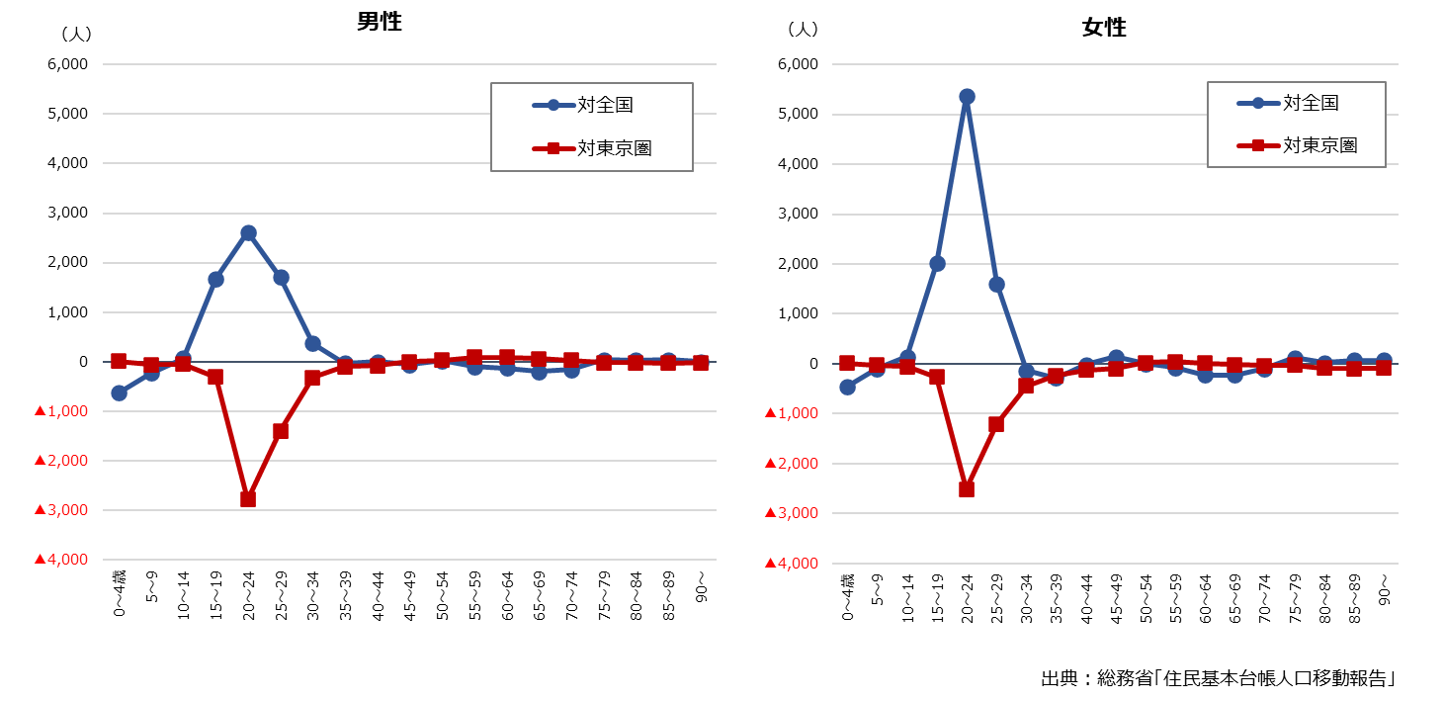
３）社会増減 ー年齢階級別転出入の状況ー
○ 大阪府の年齢階級別の転入超過数をみると、対全国では、男女ともに15~29歳の転入超過が顕著である一方、対東京圏では、男女ともに、特に20代において転出超過が顕著になっています。
年齢階級別 転入超過数（対全国、対東京圏） 【大阪府】
（日本人のみ、2023年）
41

Slide 43
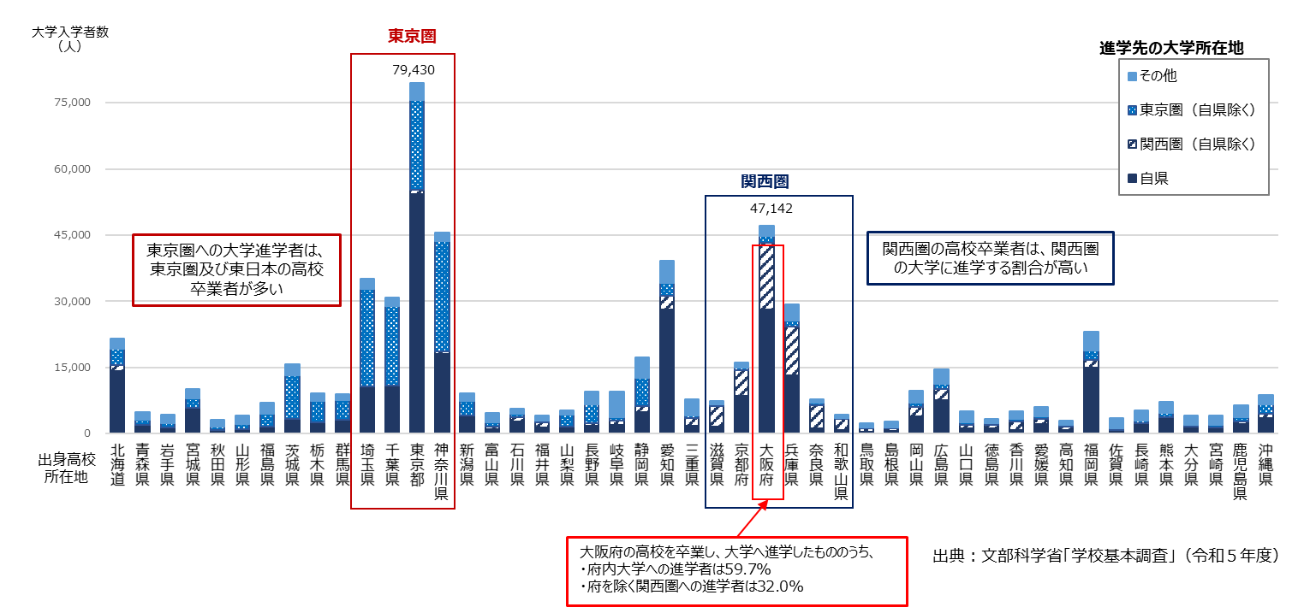
３）社会増減 ー大学進学に係る移動の状況ー
○ 出身高校の所在地別に大学進学先を見ると、東京圏の高校を卒業した学生は東京圏の大学に、関西圏の高校を卒業した学生は関西圏の大学に進学する割合が高いことが分かります。
○ 大阪府の高校を卒業し、大学に進学した学生のうち、約９割が関西圏の大学に、うち約６割は府内の大学に進学しています。
出身高校の所在地別大学進学先【都道府県別】
42

Slide 44
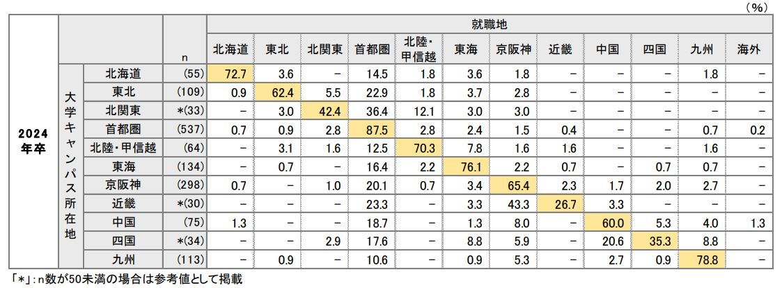
３）社会増減 ー就職に係る移動の状況ー
○ 民間企業が実施したインターネット調査によると、2024年3月に卒業見込みで、2024年1月時点で就職先が確定している大学生のうち、京阪神地域にキャンパスが所在する学生の65％が同じ京阪神地域に就職しているものの、約２割程度の学生が首都圏に就職しています。
大学キャンパス所在地から見た地域別の就職先分布【全国】
※地域と都道府県
○東北＝青森県、岩手県、宮城県、秋田県、山形県、福島県
○北関東＝茨城県、栃木県、群馬県
○首都圏＝埼玉県、千葉県、東京都、神奈川県
○北陸・甲信越＝新潟県、富山県、石川県、福井県、山梨県、
長野県
○東海＝岐阜県、静岡県、愛知県、三重県
○京阪神＝京都府、大阪府、兵庫県
○近畿＝滋賀県、奈良県、和歌山県
○中国＝鳥取県、島根県、岡山県、広島県、山口県
○四国＝徳島県、香川県、愛媛県、高知県
○九州＝福岡県、佐賀県、長崎県、熊本県、大分県、宮崎県、鹿児島県、沖縄県
出典：リクルート 就職みらい研究所「大学生の地域間移動に関するレポート2024」より大阪府加工
43

Slide 45
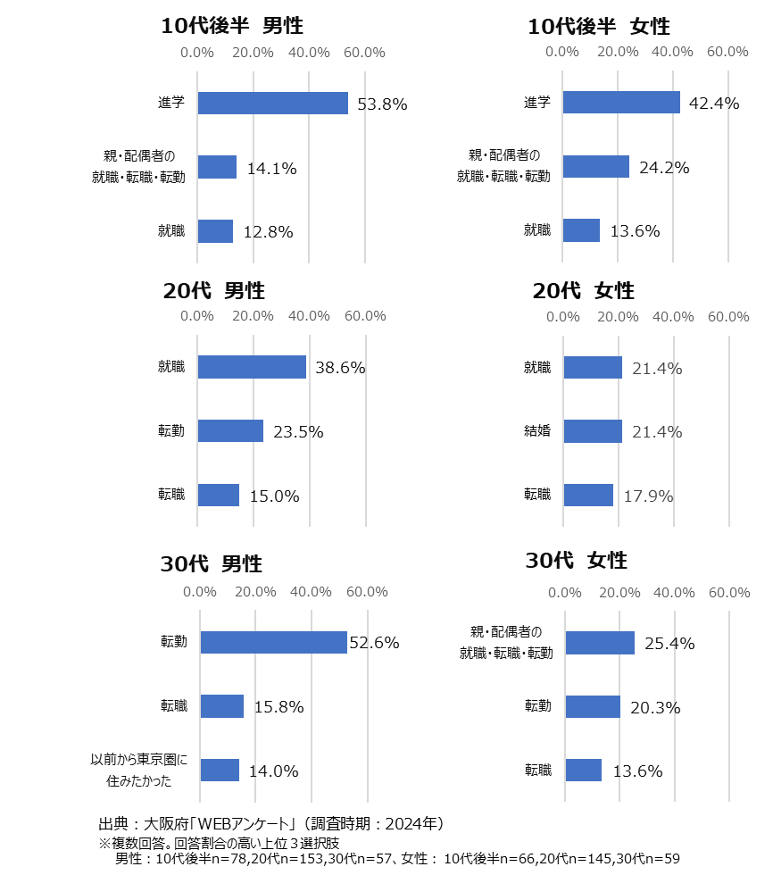
【東京圏への転出超過の背景】ー東京圏を選んだ理由ー
■ 大阪府が実施したインターネット調査によると、大阪から東京圏への転出理由を男女別、転居時の年齢別に見ると、次の理由を機に転出していることが伺える。
・10代後半の転出理由では、男女ともに「進学」が最多、次いで「親・配偶者の就職・転職・転勤」、「就職」と続く。
・20代では、男女ともに「就職」が最多、男性は次いで「転勤」、「転職」の順に多い。 一方、女性は「結婚」、「転職」と続く。
・30代では、男性で「転勤」が最多の一方、女性は「親・配偶者の就職・転職・転勤」が最多。
＜図表「大阪から東京圏への転居理由」＞
大阪から東京圏への転居理由 【転居時の年齢別】
44

Slide 46
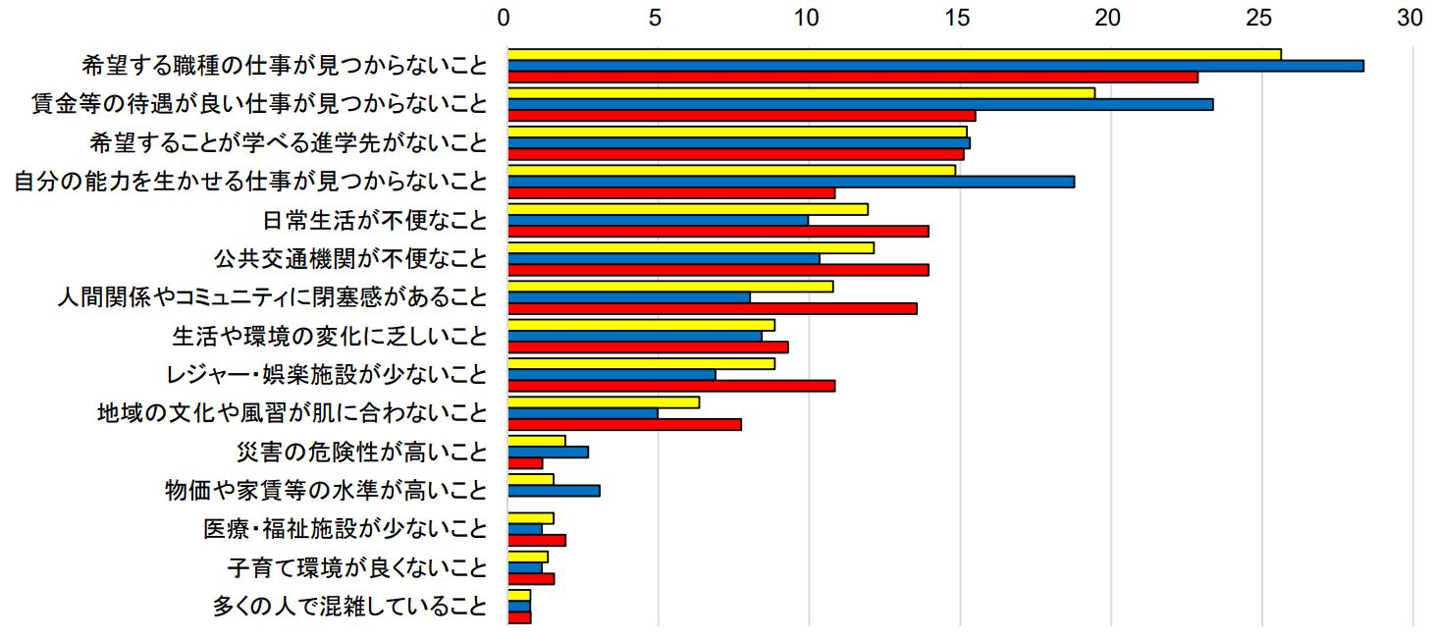

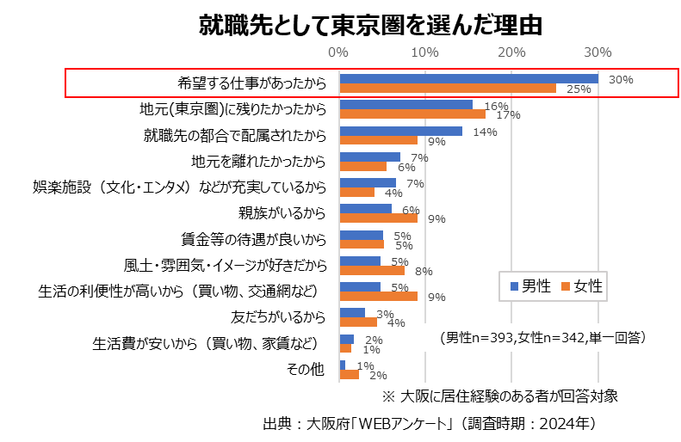
【東京圏への転出超過の背景】ー東京圏を選んだ理由ー
■ 国土交通省が実施したインターネット調査で、東京圏外出身の東京圏在住者に移住の背景となった事情を尋ねた結果、
・男女ともに「仕事」や「進学先」を挙げる者の割合が高い。
・男性は仕事の内容や待遇を挙げる者が大多数。
・女性を中心に「利便性」や「娯楽」、「人間関係やコミュニティの閉塞感」等の回答の割合も高い。
＜図表「東京圏流入者の移住の背景となった地元の事情」 ＞
■ 大阪府が実施したインターネット調査で、学生時等に大阪に住んだ経験があるが最初に東京圏で就職した人に、東京圏を就職先に選んだ理由を尋ねた結果、
・男女ともに「希望する仕事があったから」という回答が最多。
＜図表「就職先として東京圏を選んだ理由」 ＞
東京圏流入者の移住の背景となった地元の事情【全国】
（％）
出典：国土交通省「企業等の東京一極集中に係る基本調査（市民向け国際アンケート）」
（調査時期：2020年）
45

Slide 47
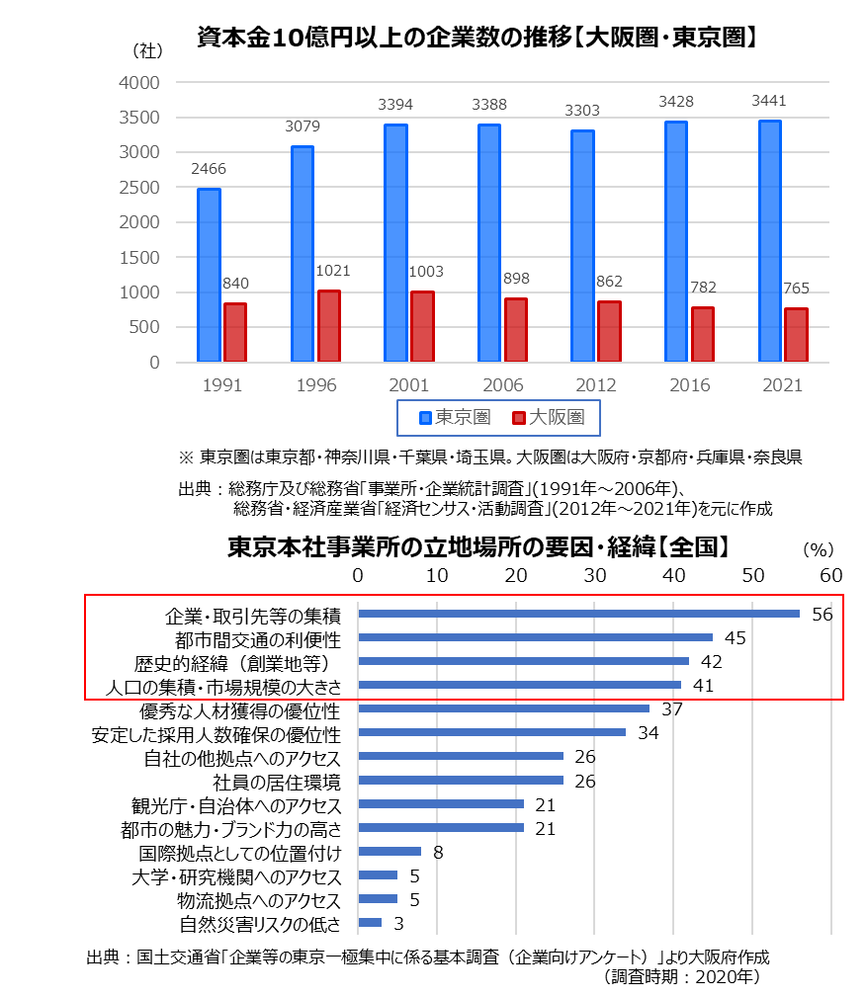
【東京圏への転出超過の背景】ー東京圏への企業集中ー
■ 資本金10億円以上の企業数を東京圏・大阪圏で比較すると、30年間で東京圏では1,000社近く増加しているものの、大阪圏では減少傾向が続いている。
＜図表「資本金10億円以上の企業数の推移」 ＞
■ 企業に、本社事業所が東京に立地する要因・経緯を聞いた調査では、
・「企業・取引先等の集積」、「都市間交通の利便性」、「歴史的経緯」、「人口の集積・市場規模の大きさ」と回答する割合が高い。
＜図表「東京本社事業所の立地場所の要因・経緯」 ＞
46

Slide 48
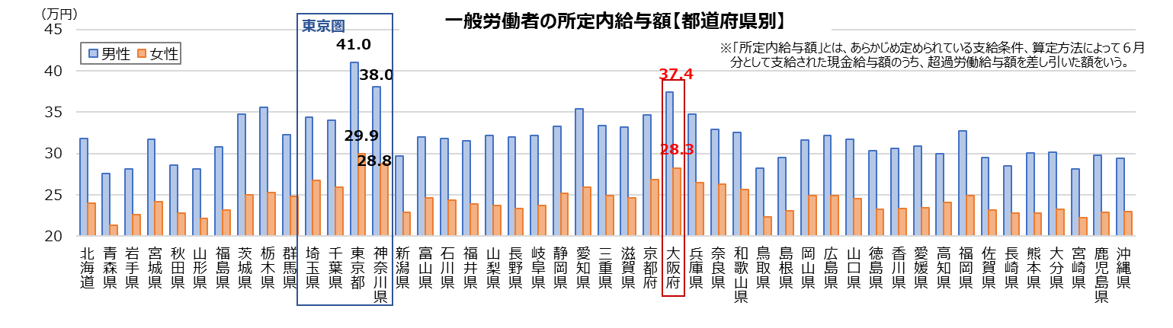
【東京圏への転出超過の背景】ー東京圏への企業集中ー
■ 大阪府の一般労働者の所定内給与額及び最低賃金は、東京都・神奈川県より下回り、全国で３番目となっている。 ＜図表「一般労働者の所定内給与額」 ＞＜図表「都道府県別の最低賃金」 ＞
■ 新卒の所定内給与額は東京圏の４都県より下回り、短時間労働者の一時間当たり所定内給与額については、東京都・神奈川県・千葉県に届かない額となっている。
＜図表「新規大学卒業者の所定内給与額」 ＞＜図表「短時間労働者の一時間当たり所定内給与額」 ＞
新規大学卒業者の所定内給与額
短時間労働者の
一時間当たり所定内給与額
都道府県別の最低賃金
東京圏
東京圏
東京圏
※「短時間労働者」とは、同一事業所の一般の労働者より1日の所定労働時間が短い又は1日の所定労働時間が同じでも1週の所定労働日数が少ない労働者をいう。
出典：厚生労働省「賃金構造基本統計調査」（令和５年）、「地域別最低賃金の改定状況」 （令和５年度）
47

Slide 49
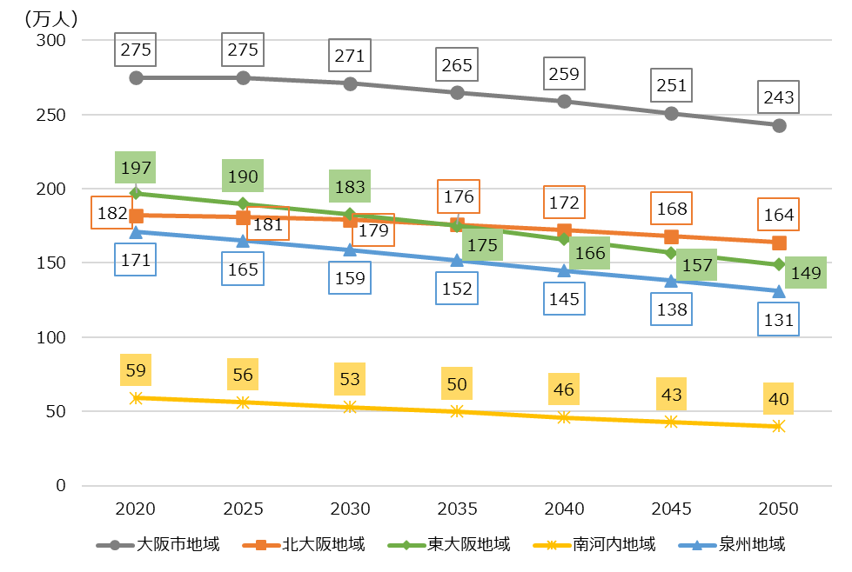
４）地域別人口 ー地域別人口の推移ー
○ 2050年までの人口推計を地域別に見ると、府内すべての地域で減少する見込みです。
○ 減少割合は、北大阪地域▲9.6％に対し南河内地域▲33.3％となるなど、地域差があります。
地域別人口の推移【大阪府】
地域別人口減少割合
（2020年→2050年）
東大阪地域
▲24.3％
北大阪地域
▲9.6％
大阪市地域
▲11.7％
泉州地域
▲23.6％
南河内地域
▲33.3％
（年）
【参考】府内地域と市町村
大阪市地域：大阪市
北大阪地域：豊中市、池田市、吹田市、高槻市、茨木市、箕面市、摂津市、島本町、豊能町、能勢町
東大阪地域：守口市、枚方市、八尾市、寝屋川市、大東市、柏原市、門真市、東大阪市、四條畷市、交野市
南河内地域：富田林市、河内長野市、松原市、羽曳野市、藤井寺市、大阪狭山市、太子町、河南町、千早赤阪村
泉州地域 ：堺市、岸和田市、泉大津市、貝塚市、泉佐野市、和泉市、高石市、泉南市、阪南市、忠岡町、熊取町、田尻町、岬町
出典： 2020年は総務省「国勢調査」
2025年以降は国立社会保障・人口問題研究所「日本の地域別将来推計人口（令和５年推計）」
48

Slide 50
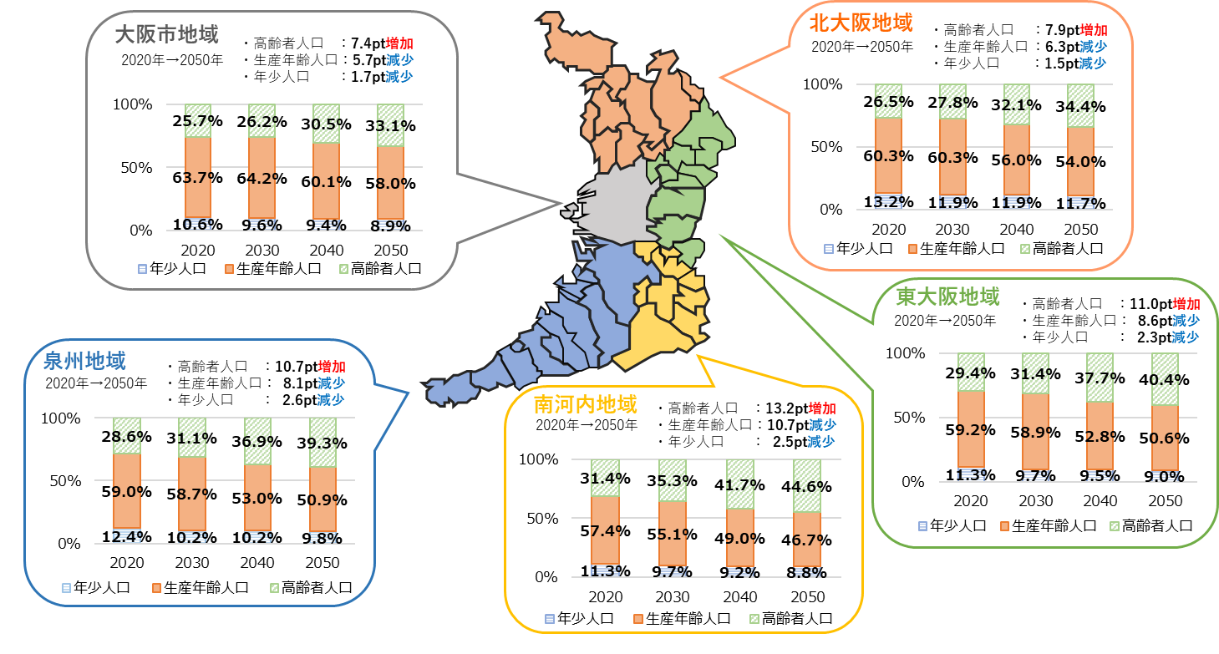
４）地域別人口 ー地域別人口構成の推移ー
○ 2050年までの人口構成の推移は、府内すべての地域で高齢者人口（65歳以上）の割合が増加し、生産年齢人口（15～64歳）と年少人口（0～14歳）の割合は減少する見込みです。
○ 2050年の年少人口の割合は、北大阪地域以外のすべての地域で１割を下回る見込みです。
地域別人口構成の推移【大阪府】
出典： 2020年は総務省「国勢調査」
2030年以降は国立社会保障・人口問題研究所「日本の地域別将来推計人口（令和５年推計）」
49

Slide 51
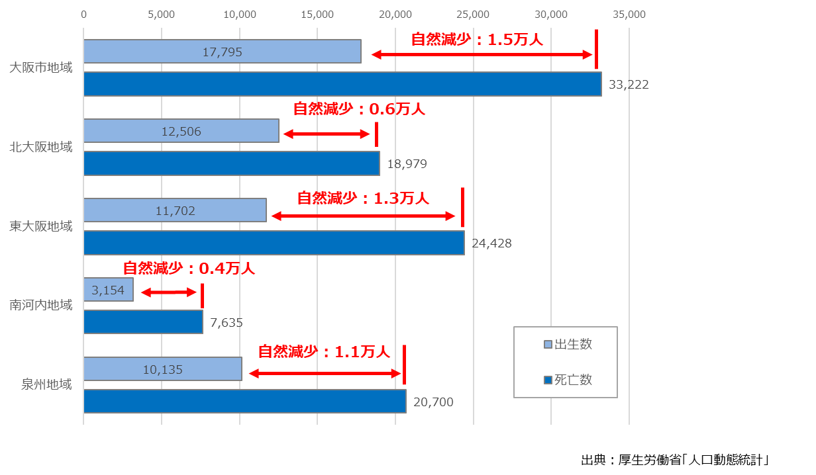
４）地域別人口 ー地域別の自然増減の状況ー
○ 少子化の進行により、大阪全体で自然減少が進んでいます。地域別に見ても、すべての地域で死亡数が出生数を大きく上回り、自然減少となっています。
地域別の出生数・死亡数 【大阪府】
（2023年、日本人のみ）
50

Slide 52
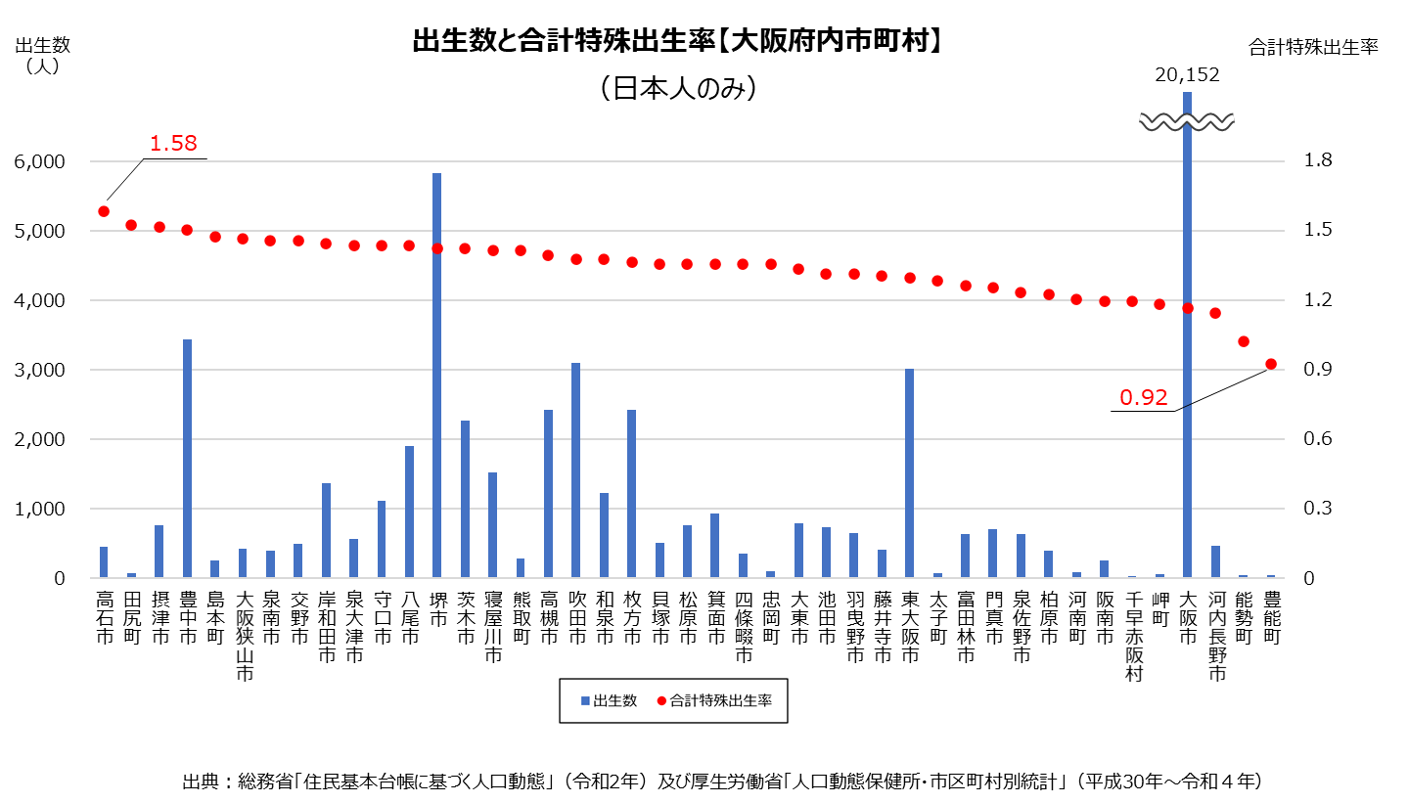
４）地域別人口 ー府内市町村における出生数と合計特殊出生率ー
○ 合計特殊出生率を府内市町村別に見ると、0.92～1.58まで幅があります。
51

Slide 53
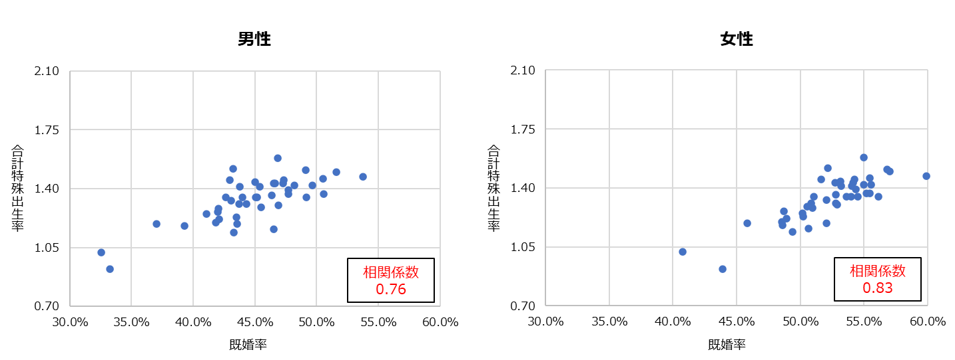
４）地域別人口 ー府内市町村における既婚率と合計特殊出生率ー
○ 市町村ごとの合計特殊出生率と、その地域の15〜49歳の住民の既婚率の間には、強い相関関係が、見られます。
既婚率（15～49歳）と合計特殊出生率との相関関係【大阪府内市町村】
※ここでいう「既婚」は未婚でないということであり、国勢調査における「有配偶」「死別」「離別」を指す。
また、既婚率は日本人の住民のみを対象に算出。
出典：総務省「国勢調査」（令和2年）及び厚生労働省「人口動態保健所・市区町村別統計」（平成30年～令和４年）
52

Slide 54
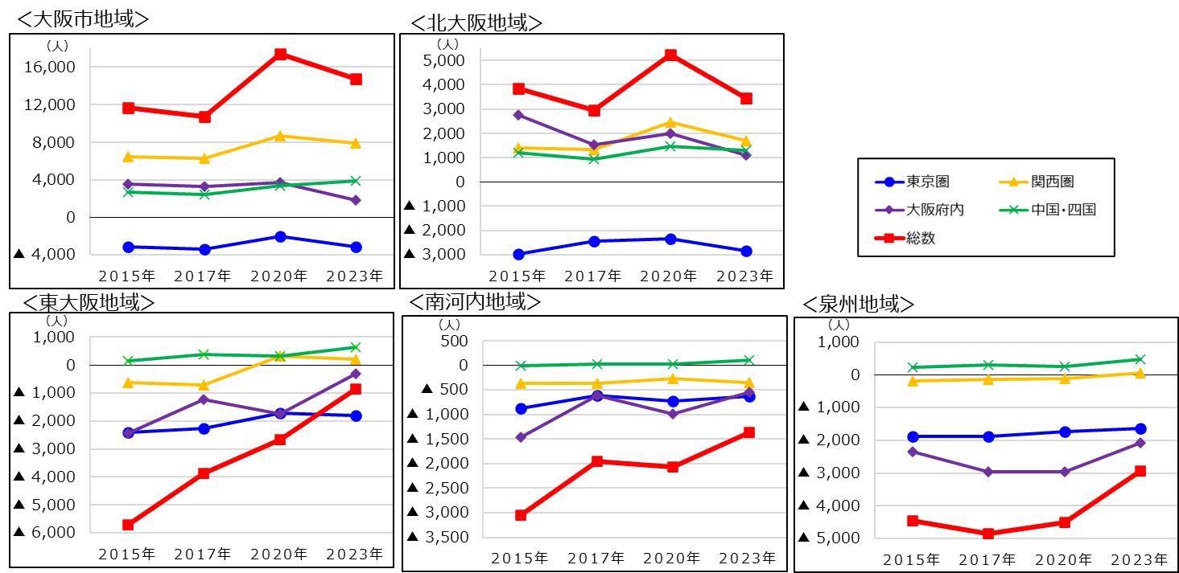
４）地域別人口 ー地域別の社会増減の推移ー
○ 大阪府内地域別の社会増減の状況を見ると、大阪市地域、北大阪地域は転入超過が続いていますが、東京圏へは一貫して転出超過です。
○ 東大阪地域、南河内地域、泉州地域は対大阪府内と対東京圏を中心に転出超過が続いていますが、超過数は減少傾向にあります。
地域別の転入超過数【大阪府】
（2023年、日本人のみ）
出典：総務省「住民基本台帳人口移動報告」から内閣官房が再集計したデータより大阪府作成
53

Slide 55
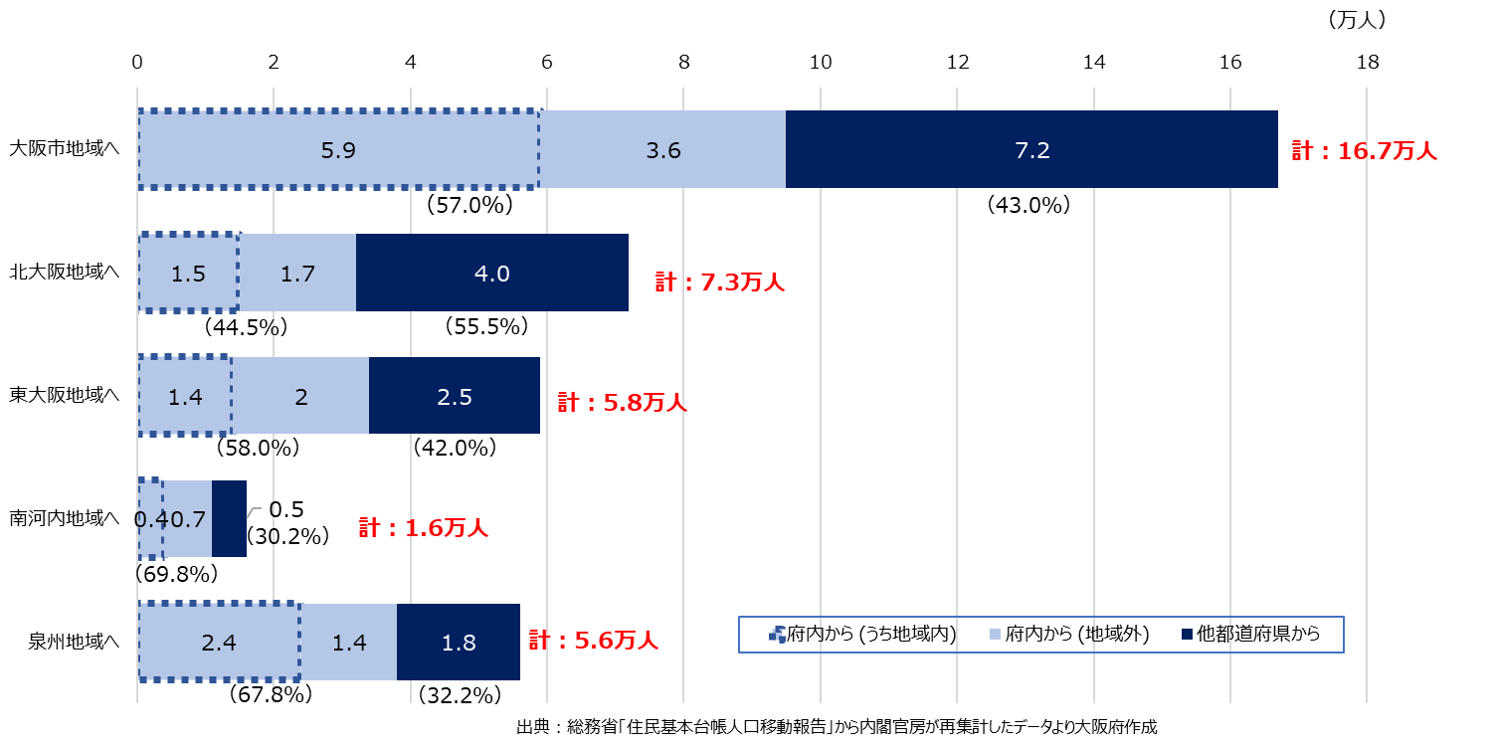
４）地域別人口 ー地域別転入者数ー
○ 府内地域ごとの転入者（地域内移動者を含む）を、転入前住所別に見ると、
・ 他府県からの転入者の割合は、北大阪地域以外では半数を下回っており、府内移動者が過半
・ とりわけ南河内地域と泉州地域は、府内移動が7割近くを占めている
・ 大阪市地域と泉州地域では、府内移動者のうち同一地域内移動者が６割超
地域別転入者数【大阪府】
（移動前の住所別、2023年、日本人のみ）
54

Slide 56
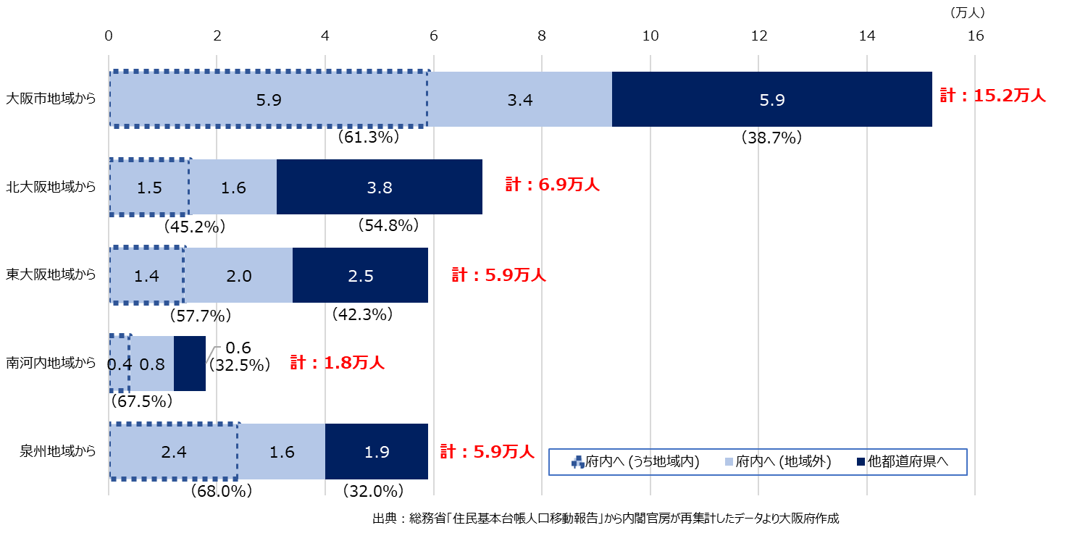
４）地域別人口 ー地域別転出者数ー
○ 府内地域ごとの転出者（地域内移動者を含む）を、転出先住所別に見ると、
・ 他府県への転出者の割合は、北大阪地域以外は３～４割程度となっており、府内移動者が多い
・ とりわけ南河内地域と泉州地域は、府内移動が7割近くを占めている
・ 北大阪地域では、他府県への転出が転入と同様に約55%を占めている
地域別転出者数【大阪府】
（移動後の住所別、2023年、日本人のみ）
55

Slide 57
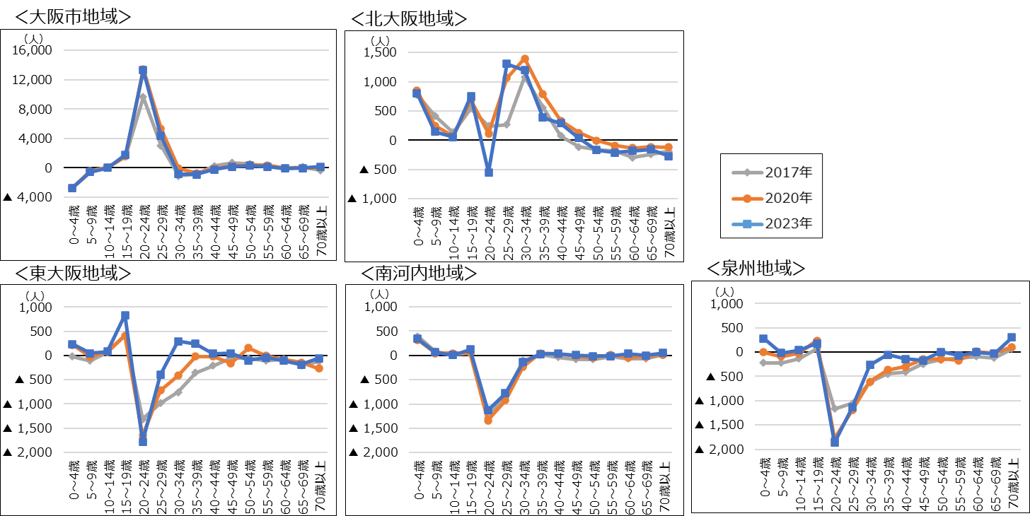
４）地域別人口 ー地域別年齢階級別転入超過数の推移ー
○ 府内地域ごとの年齢階級別転入超過数の推移を見ると、
・ 大阪市地域は、20代が大幅に転入超過である一方、0～9歳、30代で転出超過
・ 北大阪地域は、年ごとにバラつきがあるが、0～39歳（20代前半を除く）で転入超過の傾向
・ その他の地域では、0～4歳、15～19歳で転入超過傾向にある一方、20代で大幅に転出超過
地域別の年齢階級別転入超過数【大阪府】
（2023年、日本人のみ）
出典：総務省「住民基本台帳人口移動報告」から内閣官房が再集計したデータより大阪府作成
56

Slide 58
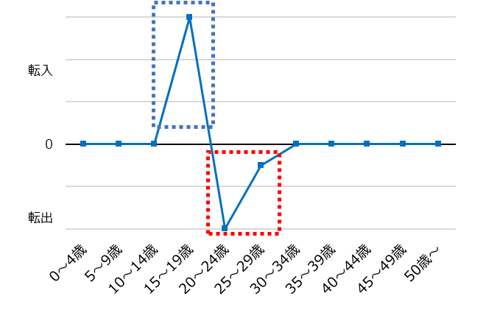
【府内市町村における年齢階級別転入超過の特徴】ー類型① 進学時転入型ー
2023年の年齢階級別転入超過数について、さらに市町村ごとに分析したところ、特に若い世代を中心に３つのタイミングで特徴的な動きがみられた。
■類型① 進学時転入型
・大規模な大学キャンパスの周辺地域において、新入生の入学に伴い、10代後半の転入超過が発生。
・しかし、学生の卒業・就職に伴い、20代前半は、逆に転出超過となる傾向。
・より多くの人に卒業後も定着してもらうため、暮らし、働く場所として、大阪の魅力をさらに高めていく必要。
【転入超過状況イメージ図】
進学時転入型
（該当市町村の例）
堺市 | ：大阪公立大学、帝塚山学院大学 ほか
枚方市 | ：関西外国語大学、摂南大学 ほか
河南町 | ：大阪芸術大学
57

Slide 59
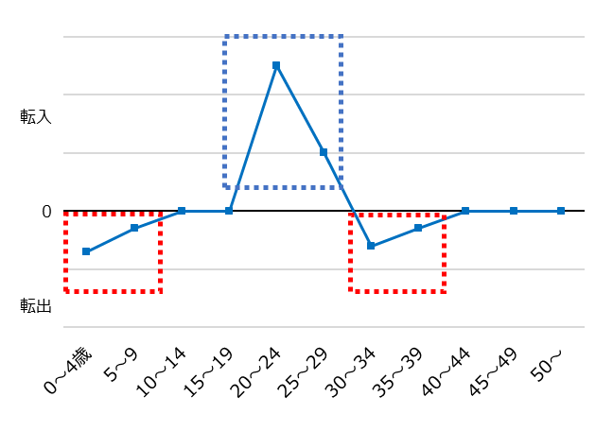
【府内市町村における年齢階級別転入超過の特徴】ー類型② 就職時転入型ー
■類型② 就職時転入型
・企業が集積する地域などにおいて、就職等に伴い、20代の若い世代の転入超過が発生。
・しかし、 10歳未満と30代が転出超過となる傾向がみられ、結婚・子育てに伴い、他地域へ転出する世帯が一定数いると考えられる。
・より多くの世帯に地域に定着してもらえるよう、子育て世帯をひきつける環境整備をさらに進めていく必要。
【転入超過状況イメージ図】
就職時転入型
（該当市町村の例）
大阪市 | ：卸売業・小売業、サービス業等が集積
摂津市 | ：製造業、卸売業・小売業等が集積
東大阪市 | ：製造業、卸売業・小売業等が集積
58

Slide 60
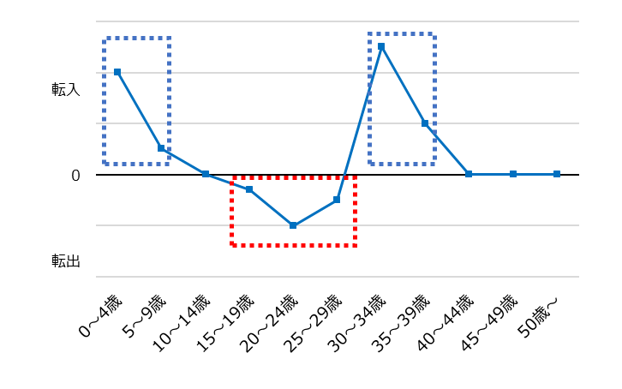
【府内市町村における年齢階級別転入超過の特徴】ー類型③ 子育て世帯転入型ー
■類型③ 子育て世帯転入型
・新駅の設置や新たな開発等により住宅着工戸数が増加した地域などにおいて、10歳未満と30代の転入超過が発生。子育て世帯等が多く流入していると考えられる。
・一方、 10代後半から20代では転出超過の傾向がみられ、子どもたちが進学・就職等により、他地域へ転出していると考えられる。
・地域の若者に進学や就職後も住み続けてもらえるよう、大阪の経済を成長させ、生まれ育ったまちで安心して暮らし、働き、楽しめる環境を整えていくことが必要。
【転入超過状況イメージ図】
子育て世帯転入型
（該当市町村の例）
島本町 | ：島本駅の開業に伴う住宅開発
交野市 | ：第２京阪の整備に伴う沿道開発
和泉市 | ：和泉中央駅前開発
59

Slide 61

５）外国人人口 ー外国人の転入転出・社会増減ー
○ 外国人の大阪府への転入・転出数及び社会増減は、コロナ禍の時期を除き、ともに増加傾向です。
○ 転出よりも転入が上回っており、2023年は約2.9万人の社会増加です。
60

Slide 62

５）外国人人口 ー外国人人口・外国人割合ー
○ 大阪府の外国人人口は増加傾向にあり、2023年には外国人人口割合が３%を超えました。
○ 全国でも、大阪府は外国人人口数が３位となっており、今後も外国人人口の増加が見込まれます。
外国人人口・外国人割合の推移【大阪府】
（各年１月１日時点）
外国人人口の多い都道府県
（2024年1月1日時点）
順位 | 都道府県 | 外国人人口（人） | 総数 （人） | 総数に占める 外国人割合（％） | 社会増減数 （人）
1 | 東京都 | 647,416 | 13,911,902 | 4.7% | 63,977
2 | 愛知県 | 301,924 | 7,500,882 | 4.0% | 22,315
3 | 大阪府 | 296,579 | 8,775,708 | 3.4% | 28,901
4 | 神奈川県 | 260,163 | 9,208,688 | 2.8% | 19,683
5 | 埼玉県 | 230,234 | 7,378,639 | 3.1% | 20,286
6 | 千葉県 | 199,883 | 6,310,158 | 3.2% | 20,425
7 | 兵庫県 | 129,432 | 5,426,863 | 2.4% | 8,641
8 | 静岡県 | 111,906 | 3,606,469 | 3.1% | 8,310
9 | 福岡県 | 98,130 | 5,095,379 | 1.9% | 9,754
10 | 茨城県 | 89,517 | 2,865,690 | 3.1% | 9,488
参考 | 全国 | 3,323,374 | 124,885,175 | 2.7% | 318,696
出典：総務省「住民基本台帳に基づく人口、人口動態及び世帯数」
61

Slide 63
５）外国人人口 ー府内市町村の外国人人口・外国人割合ー
○ 外国人人口の割合を市町村別にみると、特別永住者が多い地域や、事業所が集積している地域において多くなっています。
外国人の割合が多い市町村【大阪府】
（2024年1月1日時点）
外国人増加率の多い市町村【大阪府】
（各年1月1日時点）
市町村 | 外国人人口 （人） | 総数 （人） | 総数に占める 外国人割合（％）
大阪市 | 169,392 | 2,757,642 | 6.1%
東大阪市 | 20,614 | 478,539 | 4.3%
忠岡町 | 574 | 16,573 | 3.5%
八尾市 | 8,662 | 260,752 | 3.3%
門真市 | 3,833 | 117,139 | 3.3%
泉佐野市 | 2,825 | 99,037 | 2.9%
柏原市 | 1,892 | 66,952 | 2.8%
大東市 | 3,200 | 116,376 | 2.7%
富田林市 | 2,632 | 107,342 | 2.5%
泉大津市 | 1,708 | 73,145 | 2.3%
田尻町 | 193 | 8,493 | 2.3%
箕面市 | 3,141 | 139,318 | 2.3%
市町村 | 2019年 （人） | 2024年 （人） | 増加数 （人） | 増加率 （%）
富田林市 | 1,221 | 2,632 | 1,411 | 115.6%
貝塚市 | 829 | 1,612 | 783 | 94.5%
河内長野市 | 574 | 955 | 381 | 66.4%
阪南市 | 353 | 587 | 234 | 66.3%
岸和田市 | 2,288 | 3,701 | 1,413 | 61.8%
藤井寺市 | 681 | 1,096 | 415 | 60.9%
太子町 | 89 | 140 | 51 | 57.3%
豊能町 | 88 | 137 | 49 | 55.7%
松原市 | 1,542 | 2,382 | 840 | 54.5%
羽曳野市 | 981 | 1,509 | 528 | 53.8%
出典：総務省「住民基本台帳に基づく人口、人口動態及び世帯数」
62

Slide 64

５）外国人人口 ー国籍・地域別の在留外国人割合ー
○ 大阪府に在留する外国人を国籍・地域別にみると、韓国籍と中国籍で半数以上を占めています。
○ 他にもベトナムやネパール、フィリピンなど、アジアを中心に幅広い国籍・地域の在留外国人で構成されています。
国籍・地域別の在留外国人割合【大阪府】
（2023年12月末時点）
63

Slide 65

５）外国人人口 ー国籍・地域別の在留外国人人口の推移ー
○ 大阪府に在留する外国人の国籍・地域別の推移をみると、近年では特にベトナム、ネパール、インドネシアの増加が顕著です。
64

Slide 66

５）外国人人口 ー外国人の在留資格内訳ー
○ 大阪府に在留する外国人を在留資格別にみると、「特別永住者」「永住者」が多く、「留学」「技術・人文知識・国際業務」「技能実習」「特定技能」など、就学や就業を目的として在住している外国人も多くいます。
在留資格別の在留外国人割合【大阪府】
（2023年12月末時点）
65

Slide 67

５）外国人人口 ー外国人の年齢構成ー
○ 大阪府に在留する外国人で最も多い年齢階級は、25～29歳（15.3％）、次いで20～24歳（14.4％）となっており、日本人に比べ、極めて若い年齢構成となっています。
66

Slide 68

６）交流人口 ー昼夜間人口ー
○ 大阪府の昼間人口と昼夜間人口比率は東京都に次いで２位となっていますが、1995年をピークに減少傾向です。
昼夜間人口（昼夜間人口比率）【大阪府】
昼間人口の上位５位
東京都 | 16,751,563
大阪府 | 9,227,865
神奈川県 | 8,305,714
愛知県 | 7,637,684
埼玉県 | 6,434,818
昼夜間人口比率の上位５位 | 昼夜間人口比率の上位10位
東京都 | 119.2%
大阪府 | 104.4%
京都府 | 102.0%
愛知県 | 101.3%
佐賀県 | 100.7%
出典：総務省「国勢調査」
（2015年及び2020 年は不詳補完値）
67

Slide 69

６）交流人口 ー延べ宿泊者数ー
○ 大阪府の延べ宿泊者数は、東京都に次いで多く、コロナ禍で一時落ち込みはあったものの、2024年7月に497万人泊と、コロナ前を上回る水準で推移しています。
延べ宿泊者数の推移【主要都府県別】
68

Slide 70

６）交流人口 ー日本人宿泊者ー
○ 大阪府の日本人延べ宿泊者数は、東京都に次いで多く、コロナ禍で一時落ち込みはあったものの、2023年以降は、コロナ前を上回る水準で推移しています。
日本人延べ宿泊者数の推移【主要都府県別】
69

Slide 71

６）交流人口 ー外国人宿泊者①ー
○ 大阪府の外国人延べ宿泊者数は、東京都に次いで多く、コロナ禍で一時落ち込みはあったものの、2024年7月に249万人泊と、コロナ前を上回る水準で推移しています。
外国人延べ宿泊者数の推移【主要都府県別】
70

Slide 72

６）交流人口 ー外国人宿泊者②ー
○ 大阪府の令和５年外国人宿泊者の国籍（出身地）は、韓国、中国、台湾、香港の順に多く、東アジアが６割以上を占めています。
外国人宿泊者の国籍（出身地）別割合【主要都道府県別】
（2023年）
71

Slide 73
４．人口減少が社会に与える影響
72

Slide 74

１）経済・雇用 ー大阪経済への影響ー
人口減少により、市場の縮小、労働力の不足などの影響が懸念されます。賃金や企業集積など東京都との格差がある中、働き盛りの世代が流出することで、あらゆる面で大阪府内の活力が低下するおそれがあります。
実質経済成長率の推移【大阪府、全国】
■ 大阪府における実質経済成長率は、コロナ禍を経て、2021年度には3年ぶりにプラスとなりました。
■ 府内総生産の全国におけるシェアは、横ばいで推移しています。
■ 一人あたりの府民所得も横ばいで推移しており、今後、人口減少が進むと、消費市場の縮小が懸念されます。
府内総生産の推移と全国シェア【大阪府、東京都、愛知県】
※単位：十億円、（）内は全国シェア
一人あたりの県民所得【大阪府、東京都、愛知県、全国】
※単位：千円
一人あたりの府民所得【大阪府、東京都、愛知県、全国】
出典：大阪府「令和３年度大阪府民経済計算≪確報≫」 、東京都「令和３年度都民経済計算」、
愛知県「2021年度 あいちの県民経済計算」
73

Slide 75


１）経済・雇用 ー労働力人口の変化ー
■ 大阪府の労働力人口は、2000年から2010年にかけては減少傾向でしたが、女性や高齢者の労働参加の拡大もあり、2010年度以降、労働力人口の増加が続いています。特に、65歳以上の就業率は、2020年以降は２割を超えています。
■ 府内事業所で働く外国人労働者数、特に専門的・技術的分野の就労目的の在留資格を持って働く外国人は増加傾向にあり、2023年には5万人を超え、過去最高となっています。
■ このような中でも、今後は少子高齢化の進展により、労働力人口が再び減少に転じることが予想されます。
74

Slide 76

１）経済・雇用 ー担い手の不足ー
■ 大阪府の充足率※は、2022年に9.4％と１割を下回り、全国と比較しても低く、低下傾向にあります。
■ 特に、医療・福祉分野の充足率は、全産業より低水準で推移し続けており、少子高齢化の進展に伴い人材確保がさらに困難になると見込まれます。
※充足率：公共職業安定所（ハローワーク）における、求人数に対する充足された求人の割合。
75

Slide 77

２）府民生活 ー医療需要の増大ー
少子高齢化の進行による人口構成の変化は、府民生活に様々な影響を及ぼします。医療・介護需要の増大や社会保障費の増加などが、今後さらに進むものと考えられます。
■ 大阪府の平均寿命は、男女ともに、20年間で３歳以上伸びています。
一方、健康上の問題で日常生活が制限されない期間とされる「健康寿命」をみると、2019年で男性71.88歳、女性74.78歳と、全国平均を下回り、平均寿命との間に10年程度の乖離ができています。
■ また、大阪府の65歳以上の入院患者数は、2020年は6.3万人となっており、今後も高齢化の進展に伴い、増加する可能性があります。
76

Slide 78


２）府民生活 ー介護需要の増大ー
■ 大阪府の介護総費用は、2000年度の制度創設当時から４倍以上増加しており、特に、居宅を中心としたサービスや地域密着型サービスの割合が高まっています。
■ 要介護認定者数の増加が見込まれることに伴い、介護総費用のさらなる上昇が考えられます。
■ 人生の最期を自宅や地域で迎えたい高齢者も多く、住み慣れた地域での支援の必要性が高まっています。
要介護度別認定者見込み数【大阪府】
要介護度 | 令和6年度 （2024年度） | 令和7年度 （2025年度） | 令和8年度 （2026年度） | （参考） 令和22年度 （2040年度）
合 計 | 574,884 | 585,304 | 594,682 | 641,481
要支援１ | 102,498 | 102,430 | 101,880 | 99,929
要支援２ | 74,666 | 73,517 | 72,351 | 73,299
要介護１ | 104,736 | 109,032 | 112,911 | 120,339
要介護２ | 93,190 | 94,495 | 95,831 | 105,370
要介護３ | 71,578 | 73,105 | 74,597 | 84,185
要介護４ | 74,401 | 77,337 | 80,181 | 92,826
要介護５ | 53,815 | 55,388 | 56,931 | 65,533
出典：大阪府「大阪府高齢者計画2024」
77

Slide 79

２）府民生活 ー高齢者医療費の増大ー
■ 大阪府における高齢者医療費は、高齢化とともに増加しており、一人当たり医療費は全国より高額で推移しています。
■ 認知症高齢者数も2035年頃まで増加する見込みです。
■ 大阪府の社会保障関係経費は増加しており、今後人口減少が続くと、若い世代の負担増が懸念されます。
78
78

Slide 80

２）府民生活 ー犯罪情勢の変化ー
■ 大阪府における刑法犯認知件数は、2021年以降増加傾向にあります。
■ 特に、特殊詐欺の認知件数が増加し、
2023年には過去最多となっており、被害者
の85％が65歳以上の高齢者となっています。
79
79

Slide 81


２）府民生活 ー防災力の変化ー
■ 大規模災害における死者数において、高齢者が占める割合は高くなっています。
■ 内閣府の調査によると一人暮らしの高齢者は災害への備えを特に何もしていない割合が高くなっています。
■ 一方、大阪府における消防団員数・充足率は、年々減少傾向にあり、少子高齢化により、地域の防災
機能が低下するおそれがあります。
大規模災害における60歳以上の死者数、割合
 | 人数（人） | 割合（％）
東日本大震災 （2011年３月） | 7,241 | 65%
阪神淡路大震災 （1995年１月） | 3,732 | 58%
出典：内閣府「防災白書」（平成23年度版）
80
80

Slide 82

２）府民生活 ー地域コミュニティの変化ー
■ 自治会加入率は単身世帯の増加などで加入率が低下しています。
■ 地域の住民相互の連絡、共同活動など、これまで自治会が担ってきた機能が低下することが懸念されます。
（%）
自治会加入率【大阪府】
自治会加入率（大阪府）
出典：総務省「自治会等に関する市区町村の取組についてのアンケート調査」（2021年度）をもとに大阪府作成
※政令市は調査対象外のため、データには含まない
81
81

Slide 83


２）府民生活 ー教育環境の変化ー
■ 少子化により、大阪府の児童・生徒数は減少を続けており、小学校・中学校・高校それぞれにおいて、ピーク時の半数以下となっています。
■ 学校数についても、小学校は14年連続で減少を続けています。
子ども数が大きく減少する地域では、通学や部活動等の集団活動に支障が生じるおそれがあります。
園児・児童・生徒数の推移【大阪府】
学校数の推移【大阪府】
出典：大阪府「令和5年度大阪の学校統計」
82
82

Slide 84

３）都市・まちづくり ー都市構造の変化ー
人口減少や少子高齢化の進展による人口構成の変化により、インフラ需要の変化や空き家の問題など、まちづくりにおける様々な課題の深刻化が懸念されます。
■ 大阪府内の乗合バスの利用者は、コロナ禍からの回復はみられるものの、全体として減少傾向であり、2023年度は2000年度比で65%となっています。
今後、人口減少が進むと、路線バスの減便等の移動手段への影響が懸念されます。
■ 大阪府では空き家数が増加傾向であり、2023年時点で、空き家数が70万戸、空き家率が14.2％となっています。人口減少に伴い、さらなる空き家の増加、各地域の低密度化が懸念されます。
83
83

Slide 85

３）都市・まちづくり ー農地・森林の荒廃 ー
■ 府内の農業の就業者数は、2020年には2000年の約８割程度に減少し、半数以上が65歳以上の就業者となっています。
■ 林業の就業者数は、2020年には2000年の約６割程度に減少しています。
84

Slide 86

３）都市・まちづくり ー都市としてのプレゼンスの低下ー
■ 「世界の都市総合力ランキング」において、大阪の総合順位は近年下げ止まっていますが、2016年以降低下傾向にあり、2023年は37位となりました。特に、経済、環境、交通・アクセスの分野で順位を落としています。
人口減少が加速すると、大阪府のにぎわいや活力が低下するおそれがあります。
世界の都市総合力ランキング 「総合」の大阪の順位
＜参考＞ 分野別の大阪の順位
 | 2015 | 2016 | 2017 | 2018 | 2019 | 2020 | 2021 | 2022 | 2023
経済 | 23位 | 28位 | 29位 | 28位 | 35位 | 38位 | 37位 | 35位 | 38位
研究・開発 | 12位 | 12位 | 12位 | 15位 | 17位 | 18位 | 18位 | 18位 | 18位
文化・交流 | 28位 | 27位 | 24位 | 22位 | 19位 | 21位 | 20位 | 29位 | 25位
居住 | 16位 | 8位 | 19位 | 17位 | 13位 | 18位 | 21位 | 19位 | 12位
環境 | 30位 | 29位 | 31位 | 35位 | 36位 | 41位 | 42位 | 39位 | 41位
交通・ アクセス | 29位 | 23位 | 28位 | 18位 | 35位 | 35位 | 39位 | 39位 | 37位
出典：森記念財団「世界の都市総合力ランキング」
85

Slide 87


３）都市・まちづくり ーインフラ・公共施設の需要の変化ー
■ 高度経済成長期以降に整備された道路橋や下水道などの公共インフラ施設の老朽化が進んでおり、維持管理や更新などに多大な費用や人材が必要になると見込まれます。また、水使用量などの公共サービスの利用需要については、人口減少の進展に伴い、今後ますます減少すると見込まれます。
■ このような状況の中、長期的な視点をもってダウンサイジングや統廃合など、公共施設等の最適な配置を検討する必要があります。
建設後50年以上経過する社会資本の割合【全国】
出典：国土交通省「社会資本の現状と将来予測」
86

Slide 88


３）都市・まちづくり ー自治体職員の採用難ー
■ 全国的に地方公共団体の職員採用競争試験における競争率※は低下傾向にあります。
■ 行政職を含む多くの職種で競争率が低下傾向にあり、すでに一部の職種では必要数の確保が困難となっています。人口減少の進展により、今後ますます、府及び府内市町村の有為な人材確保が困難になる見込みです。人口減少や少子高齢化による影響が多岐にわたるなか、行政サービスの維持が困難になるおそれがあります。
※ 競争率 ： 一次試験受験者数 ÷ 最終合格者数
職員採用競争試験における受験者数当の推移【全国】
2013 2014 2015 2016 2017 2018 2019 2020 2021 2022 (年度)
出典：総務省「令和４年度地方公共団体の勤務条件等に関する調査」
87
出典：大阪府「職員採用試験の実施状況」
※ 各年度の高校卒程度・大学卒程度・社会人等を合計

Slide 89
５．基本方針
88

Slide 90
５. 基本方針
これまでの大阪府の取組
○ 2016年3月に策定した「大阪府人口ビジョン」では、2015年から2040年を見通して、大阪府の人口の潮流や、人口減少・超高齢社会の影響などを取りまとめたうえで、
① 出生率を向上させることにより人口減少を抑制し、将来予想される人口構成を変えていく。
② 今後の人口減少・超高齢社会に的確に対応するため、若者・女性・高齢者・障がい者などすべての
人が活躍できる持続可能な社会システムを再構築する。
③ 都市としての経済機能や魅力を高め、活気あふれる「大阪」を実現する。
という３つの基本的な視点の下、
Ⅰ 若者が活躍でき、子育て安心の都市「大阪」の実現
Ⅱ 人口減少・超高齢社会でも持続可能な地域づくり
Ⅲ 東西二極の一極としての社会経済構造の構築
の３本柱を取組の方向性として掲げました。
○ 2020年3月に策定した「第２期大阪府まち・ひと・しごと創生総合戦略」においても、これら３つの方向性の下で具体的な施策を推進してきました。この間の取組を経て、第２期総合戦略に掲げるKPIについては、若者の就業率、企業における障がい者実雇用率、転入超過率などが目標を達成する一方、開業事業所数や合計特殊出生率については計画当初より低下。すべてのKPIの改善・達成には至っておらず、目標達成に向けては道半ばです。
89

Slide 91
５. 基本方針
大阪府の人口動向
○ 直近の大阪の人口動向を見ても、少子化に歯止めがかからず、死亡者数が出生者数を上回る「自然減少」が年々拡大しています。また、全体としては、大阪への転入者数が転出者数を上回る「社会増加」であるものの、東京圏に対しては、若者の就職などを契機とした大幅な転出超過が一貫して続いています。
今後、拡大する「自然減少」が「社会増加」を大きく上回り、総人口の減少が加速すると見込まれます。2050年までの30年間で、大阪の総人口は2割近く減少。高齢者人口は全体の３分の１を超え、年少人口は１割を切ると予測されます。
さらに、地域ごとの動向においても、それぞれ差異はあるものの、高齢者人口の割合の増加、生産年齢人口と年少人口の割合の減少という傾向は共通しており、今後もその流れが続く見込みです。
○ このままのペースで人口減少が進むと、市場の縮小や労働力不足などによる大阪経済への影響、社会保障費の増大とそれを支える若い世代の負担増などによる府民生活への影響、地域の公共交通や行政サービスの維持にかかわるまちづくりへの影響など、様々な「負の影響」の拡大が懸念されます。
90

Slide 92
５. 基本方針
取組の方向性
○ 人口減少は、日常生活の中では実感しづらいものの、一定の時間をかけて着実に進行し、地域の活力を奪っていきます。まずは、私たちが置かれている現状と、これから起こり得る事態を「自分事」として正しく認識し、危機感を共有すること。そして、それぞれの立場でできることを考え、粘り強く取り組んでいくことが求められます。
○ 大阪府としては、一人一人が主役として豊かさを実感できる社会をめざし、府内市町村をはじめあらゆる主体と連携しながら、次の３つの視点で、これまでの取組をさらに充実・強化していく必要があると考えています。
一つには、将来に向けて出生率の向上をめざし、人口減少傾向を可能な限り抑制することです。アンケート結果などからは、少子化の背景として、若者が置かれている厳しい経済状況や、価値観の多様化といったことが見て取れます。若い世代が自ら主体的に「結婚し、子どもを産み育てたい」と望んだ場合に、その希望がかなうよう、社会全体で支えていくことが必要です。
次に、東京一極集中を是正し、大阪の強みや個性を活かした経済機能・都市魅力の向上を図ることで、国内外から多くの人をひきつけることです。大阪・関西万博は、その大きな起爆剤となり得ます。万博をインパクトに「副首都・大阪」の実現をめざし、暮らしやすさ、働きやすさ、楽しさを高めていくこと。そして、進学、就職、子育てといったライフイベントのタイミングで多く起こる人口流出を抑制するとともに、交流人口の増加にもつなげていくことが必要です。
あわせて、直面する人口減少・超高齢社会においても、「負の影響」を最小化し、持続可能な社会システムや地域づくりを進めることです。多様な人材が活躍できる環境を整えることや、デジタルの力を最大限活用すること。さらには、住民に身近な市町村が将来にわたって行政サービスを安定的に提供できるよう、基礎自治機能の充実・強化を図ることなどが必要です。
91

Slide 93
５. 基本方針
○ 以上の認識のもと、「第３期大阪府まち・ひと・しごと創生総合戦略」においては、これまでの方向性を継承し、次の3つの柱で取組を進めます。
Ⅰ 若者が活躍でき、
子育て安心の都市「大阪」の実現
Ⅱ 東西二極の
一極としての社会経済構造の構築
Ⅲ 人口減少・超高齢社会でも持続可能な地域づくり
92

Slide 94
５. 基本方針
計画期間と推進体制
■計画期間
2025年度から2029年度までの５年間とします。
■総合戦略の推進
○ 毎年度、重要事業評価指標（KPI）の到達状況を確認・検証すること（PDCAサイクル）を通じて、各政策をブラッシュアップし、真に効果の高いものにしていきます。
（a） PDCAサイクルの確立
○ 施策（事業）がどれぐらい進捗しているかを客観的に判別しやすくなるよう、できるだけ数値を用いて、「具体的目標（KPI）」を設定します。
○ 地方創生の実現には、息の長い取組が必要です。これらのKPIをもとに、施策（事業）の効果を定期的に検証することで、より効果の高い事業への重点化、見直し、組換えを行い、KPIの達成に向け、取組を進めていきます。
（b） 推進にあたって
○ 「具体的目標」については、毎年、有識者等で構成する「大阪府まち・ひと・しごと創生推進審議会」
において、進捗状況の確認・検証を行い、必要な見直しを行います。
○ 各施策については、実施部局が毎年KPIの検証を行い、より効果の高い事業への重点化、見直し、
組換えを行います。
○ 大阪府内の市町村との適切な役割分担や連携のもと、オール大阪で地方創生の取組を推進してい
きます。
93

Slide 95
６．総合戦略に係る具体的取組
94

Slide 96
１）取組の基本目標・基本的方向
○ 大阪が直面する課題に的確に対応し、人口減少傾向の抑制、東京一極集中の是正、持続可能な社会システム・地域づくりの推進などを図るため、本総合戦略では、「基本方針」で掲げた３つの方向性のもと、次の①～⑥の基本目標に向け取組を進めます。
Ⅰ）若者が活躍でき、子育て安心の都市「大阪」の実現
子どもや若者が自らの可能性を追求し、学び、働き、自分の人生を切り拓いていくことができるよう、子どもたちの教育環境の充実や、高等学校・大阪公立大学等の授業料等無償化、若者の経済的な自立に向けた支援などを進めます。加えて、子育てに係る不安や負担を軽減し、子どもを安心して産み育てることができる環境整備を進めることで、若者の結婚や出産の希望がかなえられるよう、しっかりサポートをしていく必要があります。
Ⅱ）東西二極の一極としての社会経済構造の構築
東京への企業や人材の流出を防ぎ、東西二極の一極として、大阪の経済を確固たるものにしていかなければなりません。万博のインパクトも活用した新産業の創出、中小企業の生産性の向上、成長の基盤となる人材の確保や都市インフラの充実・強化を図ります。あわせて、大阪らしさを存分に発揮した新たなエンターテインメントなどを生み出すとともに、観光資源のさらなる充実・発信や受入環境の整備を進め、国内外から多くの人をひきつけていくことが必要です。
① これからの大阪を担うひとをつくる
② 結婚・出産・子育ての希望をかなえる
③ 大阪の経済を強くする
④ ひとが集まる大阪をつくる
95

Slide 97
１）取組の基本目標・基本的方向
Ⅲ）人口減少・超高齢社会でも持続可能な地域づくり
たとえ出生率が反転したとしても、当面、人口減少・超高齢社会は進んでいきます。そのような中でも、デジタルの力も活用し住民のQOLを向上させること、災害対策や治安対策に力を尽くすこと、環境負荷の低減を図ることなどにより、誰もが「住み続けたい」と思うまちをつくっていかなければなりません。
さらには、年齢・性別・国籍などにとらわれず、誰もが活躍できる環境整備や、年齢を重ねても、できるだけ健康で自分らしく、いきいきと暮らせる地域づくりを進める必要があります。
⑤ 住み続けたいまちをつくる
⑥ 誰もが健康で活躍できるまちをつくる
96

Slide 98
１）取組の基本目標・基本的方向
Ⅰ 若者が活躍でき、子育て安心の都市「大阪」の実現
基本目標①：これからの大阪を担うひとをつくる
【基本的方向】
若者の活躍支援
子どもの育成環境の充実
基本目標②：結婚・出産・子育ての希望をかなえる
【基本的方向】
結婚・妊娠・出産・子育て環境の充実
仕事と子育ての両立
Ⅱ 東西二極の一極としての社会経済構造の構築
基本目標③：大阪の経済を強くする
【基本的方向】
産業の創出・振興
企業の人材確保支援
インフラの充実・強化
基本目標④：ひとが集まる大阪をつくる
【基本的方向】
都市魅力の創出・発信
観光客の受入環境の充実
Ⅱ 人口減少・超高齢社会でも持続可能な地域づくり
Ⅲ 人口減少・超高齢社会でも持続可能な地域づくり
基本目標⑤：住み続けたいまちをつくる
【基本的方向】
持続可能な地域づくり
安全・安心の確保
環境にやさしい都市の実現
基本目標⑥：誰もが健康で活躍できるまちをつくる
【基本的方向】
あらゆる人が活躍できる「全員参画社会」の実現
健康寿命の延伸
高齢者等がいきいきと暮らせるまちづくり
97

Slide 99
２）具体的取組
Ⅰ 若者が活躍でき、子育て安心の都市「大阪」の実現
基本目標① これからの大阪を担うひとをつくる
少子化が進む中、これからの大阪を担う若者や子どもたちへの様々な支援に取り組みます。
（１）若者の活躍支援
学生・若者への就職・職場定着支援、大阪公立大学等授業料等無償化、大阪公立大学のキャンパス整備 等
（２）子どもの育成環境の充実
高等学校等授業料無償化、学力・体力の向上に向けた取組、グローバル人材の育成、ICT等を活用した教育環境の充実、不登校児童・生徒への包括的支援、児童虐待等への対策、ヤングケアラーへの支援体制強化 等
【具体的目標（KPI）】
（注）下線部が、第３期戦略にて追記した部分
具体的目標（KPI） | 現状値
○就業率（15～34歳）：全国平均を上回る | 【2023年】 68.63% （対全国差：+0.44）
○就職を希望していた者の就職率（府立高校・支援学校高等部の卒業者） ：100％をめざす | 【2022年度】 府立高校：95.6％（対全国差：▲2.4） 支援学校高等部：96.1％（全国データなし）
○「全国学力・学習状況調査」の平均正答率 ：全国水準の達成・維持をめざす | 【2023年度】 小学校：64.1％ 中学校：59.0％ （対全国差：▲0.8）（対全国差：▲1.4）
○「全国体力・運動能力、運動習慣等調査」の評価で下位段階（D/E）の子どもたちの割合（小学校５年生）：全国の値以下の達成・維持をめざす | 【2023年度】 男子：40.3% 女子：35.5% （対全国差：+4.5）（対全国差：+6.2）
○英語力を有する生徒の割合：56％（2025年度）【目標は毎年度更新】 （中３：CEFR※ A1レベル（英検３級相当）以上、高３：CEFR A2レベル（英検準２級相当）以上） | 【2023年度】 中学校３年生：51.2％ 高校３年生：56.2％
○いじめ解消率（政令市除く）：100％をめざす | 【2023年度】 小学校：75.6% 中学校：74.1% 高校：84.5％ 支援学校：69.0%
※CEFR（Common European Framework of Reference for Languages: Learning, teaching, assessment）
：外国語の学習、教授、評価のためのヨーロッパ共通参照枠のこと。語学シラバスやカリキュラムの手引きの作成、学習指導教材の編集、外国語運用能力の評価のために、透明性が高く、分かりやすい、包括的な基盤を提供するものとして、平成 13（2001）年に欧州評議会が発表。
98

Slide 100
基本目標① これからの大阪を担うひとをつくる
（１）若者の活躍支援
【具体的取組】
○ 府内中堅・中小企業に対して、学生や若者が働きたいと思えるような魅力発信の機会を創出するとともに、ダイバーシティ経営の啓発を行うことで多様な人材が活躍できる組織体制の整備を後押しします。また、府内大学との連携を通じて学生と府内企業との接点を創出することで、府内企業での安定就職をサポートし、若者が大阪でいきいきと活躍できる社会をめざします。
○ 「OSAKAしごとフィールド」を軸に、金融機関や商工会議所、商工会、市町村、大学等と連携し、
若者の様々な業界への視野拡大、社会人基礎力の向上など求職者支援と、人材確保のマッチングや労働環境の整備など企業の支援を実施します。あわせて、早期離職を防止するための職場定着までを目的としたセミナーを開催します。
○ 大阪労働局と一体的に地域若者サポートステーションを運営し、無業状態の若者等のうち、就
職に向けた取組への意欲が認められる若者等とその家族を対象に、コミュニケーショ
ンスキルアップのためのワークショップや就労支援セミナー、職場体験などの多様なプ
ログラムを提供します。
学生や若者に対する就職・職場定着支援、大阪公立大学等の授業料等の無償化などを通じ、若者の経済的不安を取り除き、将来に希望を持ちいきいきと活躍できる環境整備を進めます。
99

Slide 101
基本目標① これからの大阪を担うひとをつくる
○ 子どもたちが自身の個性を把握し、持続可能な社会の担い手となるよう、実社会とのつながりを感じることができる幼児教育から高校での教育まで、一貫したキャリア教育を推進します。また、子どもたちが互いに協力しながら粘り強く挑戦する態度や、自主性・自立性を育成し、自己肯定感等を高めることをめざします。
○ 中小企業人材支援センターにおいて、高校１・２年生を対象に、インターンシップや職場体験・企業見学などの機会を提供し、広く社会や企業を知ってもらうことで、早期に「働く」ことへの関心・意欲の醸成を図るとともに、企業の魅力発信を行います。
○ 経済事情などによって、大阪の子ども達が進学を諦めることなくチャレンジできるよう、令和８年度に大阪公立大学等の全学年で授業料等の完全無償化をめざします。
○ 高度研究型大学としての教育研究水準の向上、社会をリードする人材の育成をめざし、大阪公立大学に対し運営等に要する経費を交付するとともに、新大学基本構想に基づき、法人が行うキャンパスの再編・整備や教育研究環境の整備・改善について、大阪市と連携し、支援等を行います。
100
大阪公立大学の整備、大阪公立大学等授業料等無償化

Slide 102
基本目標① これからの大阪を担うひとをつくる
（２）子どもの育成環境の充実
【具体的取組】
○ すべての学びの基礎となる確かな学力を定着させ、さらに自ら考え将来を生き抜く力を育成するため、子どもたちが社会や地域の課題に興味・関心を持ち、解決に向けた探究的な学習を行う機会や、教科横断的かつ総合的な学習を行う機会を積極的に取り入れます。
○ 府立高校において、グローバルリーダーズハイスクールやエンパワメントスクールといった特色ある学校の設置など、社会の変化やニーズを踏まえた府立高校の充実に取り組みます。
○ 高校生等を対象に、海外の大学等への進学支援や実践的な英語体験活動を行うプログラムを実施し、大阪の成長を担うグローバル人材の育成を進めます。
○ デジタル機器を用いたオンライン学習により、子どもたちの学びを保障するため、府立学校において「１人１台端末」を配備し、ICTを活用した実践を進めます。また、GIGAスクール構想に基づき、市町村における端末等の安定的運用の実現をめざします。
子どもたちの学力・体力の向上に向けた取組のほか、不登校児童・生徒への支援や、児童虐待への対応、ヤングケアラーへの支援強化などを通じ、次代を担う子どもたちの健やかな成長と学びを支える環境の充実に努めます。
101

Slide 103
基本目標① これからの大阪を担うひとをつくる
○ 子どもたちが運動習慣を確立できるよう、体育の授業や運動部活動をはじめとする体育活動を通した取組を充実します。また、子どもたちが確かな体力を身につけることができるよう、ICTを活用した体力づくり等、各学校における運動・スポーツ環境を充実します。
○ 府立高校におけるスクールカウンセラーやスクールソーシャルワーカー等の専門人材の活用や、全公立中学校・小学校にスクールカウンセラーを派遣し、不登校など様々な課題を抱える児童・生徒の心のケアや保護者等の悩みの相談、教職員への助言・援助など、学校教育相談体制の一層の充実をめざします。学びの多様化学校の設置等、すべての子どもが学びへアクセスできる環境整備を進めます。
○ 小中学校におけるいじめ重大事態や児童虐待等の深刻な事案への迅速な適切対応及びその未然防止に向け、市町村における支援体制の構築及び機能充実を図ります。
あわせて、府立学校においてもいじめ重大事態に対する迅速かつ適切な対応のための支援を実施 するとともに、SNSを活用した相談を実施し、いじめを含む様々な悩みを抱える児童・生徒に対する相談対応の充実を図ります。
○ 増加・深刻化する児童虐待問題に適切に対応するため、関係機関との連携や緊急対応体制の整備等を行います。また、児童相談所及び市町村の職員に対する研修等の実施、児童虐待に係る広報啓発等を実施します。
102

Slide 104
基本目標① これからの大阪を担うひとをつくる
○ ヤングケアラー支援に向けた社会的認知度の向上・支援体制の構築のため、研修やシンポジウムを
開催します。また、府立高校に在籍するヤングケアラーの早期発見や自己実現に向けた適切な支援につなげるため、学校における相談体制の構築や早期発見力の強化、学習支援等を図ります。
○ 子どもたちが同じスタートラインに立ち、輝く未来に向かって進むことができるよう「子ども輝く未来基金」を設置し、学習や様々な体験活動等への支援を行います。また、課題を有する子どもや保護者を発見し、支援へのつなぎや見守り等を行う市町村の取組を支援します。
○ 療育手帳について、申請者の負担軽減と業務効率化の向上に加え、将来のサービス向上を図るため、データの一元管理を行う「療育手帳申請管理システム」の整備を行います。
○ 所得や世帯の子どもの人数に制限なく、自らの可能性を追求できる社会の実現と子育て世帯の教
育費負担を軽減するため、大阪の全ての子どもたちを対象に、令和８年度に公立・私立高校等の授
業料の完全無償化をめざします。
○ 経済事情などによって、大阪の子ども達が進学を諦めることなくチャレンジできるよう、令和８年度に大阪公立大学等の全学年で授業料等の完全無償化をめざします。（再掲）
103

Slide 105




基本目標① これからの大阪を担うひとをつくる
デジタルTopics① 療育手帳申請管理のシステム化
府民ニーズと行政サービスの「デジタルギャップ」を埋め、デジタル技術による効率化を図ることを目的に、申請者、市町村、大阪府が同一のポータルサイト上でやり取りできるようにシステムの整備を行い、申請者の負担軽減と業務効率化の向上を図ります。
これまで
・いつでもどこでもスマホで申請可能！
・処理状況や面談日時等の確認が可能！
＜府民＞
・窓口での申請（役所への訪問）
・処理状況が分からない
（判定に係る面談日の失念リスクも）
・電話での面談日の調整
（電話がなかなか繋がらない）
導入後
＜職員＞
・管理システムがバラバラ
・交付まで多くの時間を要する
（各機関を経由、紙での申請確認）
・療育手帳発行までの事務処理期間を短縮
・申請情報を一元管理
・情報を障がいサービスへのつなぎや相談等の対応に活用
申請管理システム
市町村
判定機関（府）
交付機関（府）
市町村
判定機関（府）
交付機関（府）
104

Slide 106
２）具体的取組
Ⅰ 若者が活躍でき、子育て安心の都市「大阪」の実現
基本目標② 結婚・出産・子育ての希望をかなえる
出生率の向上をめざし、若者の結婚・出産・子育ての希望がかなえられるよう環境整備を進めます。
（１）結婚・妊娠・出産・子育て環境の充実
結婚・子育てを応援する機運醸成、子育て環境の充実、待機児童の解消、高校等授業料無償化 等
（２）仕事と子育ての両立
ワーク・ライフ・バランスの促進、就業支援など女性の活躍支援 等
【具体的目標（KPI）】
（注）下線部が、第３期戦略にて追記した部分
具体的目標（KPI） | 現状値
○就業率（女性）：全国平均を上回る | 【2023年】 52.6% (全国53.6%)
○合計特殊出生率：全国水準の達成・維持をめざす | 【2023年】 1.19 （対全国差：▲0.01）
○女性活躍推進法に基づく推進計画※の策定市町村数：2025年度までに全市町村 | 【2023年度】 41市町村
○6歳未満の子どもを持つ夫の育児・家事関連時間：2025年度までに120分/日以上 （土日を含む週全体の平均） | 【2021年】 102分/日
※女性活躍推進法に基づく推進計画
：女性の職業生活における活躍の推進に関する法律（女性活躍推進法）に基づき、働く場⾯において⼥性活躍を推進するために、地域の特性を踏まえた施策をまとめたもの。
105

Slide 107
基本目標② 結婚・出産・子育ての希望をかなえる
（１）結婚・妊娠・出産・子育て環境の充実
市町村とも連携し、結婚を望む人のための出会いの支援や、安心して妊娠・出産・子育てができる環境整備などを通じ、結婚や子育ての後押しを図ります。
【具体的取組】
○ 「大阪府子ども計画」（令和７年３月策定予定）の基本理念を踏まえた取組により、誰一人取り残すことなく、すべての子ども・若者が身体的・精神的・社会的に幸福な生活を送ることができる「こどもまんなか社会」の実現につなげていきます。
○ 結婚を望む人の希望が実現できるよう、出会いの機会の確保など、環境づくりを進めます。また、結婚支援方策の充実等を図るためのネットワークを、府内の市町村や商工会議所等と形成し、結婚を応援する機運の醸成を図ります。
○ 結婚と子育てを社会全体で応援する機運の醸成を目的に、府内の市町村・企業等と連携した「まいど子でもカード」「縁ジョイパス」を発行するとともに、結婚から子育てに関する情報を集めたポータルサイトを運営し、結婚から子育てまでのライフステージにおいて切れ目ない支援を行います。
○ 妊娠・出産・子育て期にわたって、地域で安心して子どもを産み育てることができる保健・医療環境づくりを市町村と連携して進めます。
106

Slide 108
基本目標② 結婚・出産・子育ての希望をかなえる
○ 待機児童の解消に向け、保育所等の施設整備や認定こども園への移行促進など保育の受け皿拡大の支援に取り組むとともに、一時預かり、病児保育など保護者の多様なニーズに応えることができる体制づくりを市町村と連携して進めます。
○ 保育人材の確保を図るため、指定保育士養成施設に在学し、保育士資格の取得をめざす方への修学資金や、保育所等に就職する方への就職準備金などの貸付けを行います。
○ 共働き家庭等の「小1の壁」による子育ての負担軽減を図り、全ての就学児童が放課後等を安全・安心に過ごし、多様な体験、活動を行うことができるよう、市町村と連携し、学校施設等を活用した放課後児童クラブの拡充を図ります。
○ 所得や世帯の子どもの人数に制限なく、自らの可能性を追求できる社会の実現と子育て世帯の教
育費負担を軽減するため、大阪の全ての子どもたちを対象に、令和８年度に公立・私立高校等の授
業料の完全無償化をめざします。（再掲）
107

Slide 109
基本目標② 結婚・出産・子育ての希望をかなえる
（２）仕事と子育ての両立
【具体的取組】
○ 仕事と子育ての両立に向け、ワーク・ライフ・バランスの促進や女性の活躍推進を後押しするとともに、
様々な課題を抱える女性への相談事業の実施や出産・育児等によりキャリアブランクのある女性等への就業支援などに取り組みます。
○ 「女性の能力活用」や「仕事と家庭の両立支援」など、働く場における男女共同参画に向けた取組
を進め、男性も女性もいきいき働くことのできる元気な企業・団体をめざし、意欲のある事業者のみなさんを「男女いきいき・元気宣言」事業者として登録し、その取組を応援します。
○ 行政と経済団体、大学等が相互に連携・協力し、オール大阪で女性活躍推進の機運を盛り上げ
るため、「OSAKA女性活躍推進会議」を通じ、社会のあらゆる分野で女性の就業促進・定着を図るとともに、企業経営者等の意識改革等を進めます。あわせて、9月を「OSAKA女性活躍推進月間」と定め、月間中は女性の活躍推進に関するイベント等を集中的に実施し、機運を盛り上げます。
○ 女性のキャリア継続支援のため、啓発冊子の作成・配布を行い、職場環境づくりの取組について周
知・啓発を行います。あわせて育児等と仕事の両立支援セミナーを開催し、職場環境づくりの促進支援をします。
ワーク・ライフ・バランスの促進、女性の活躍支援などを通じ、男女ともに、仕事だけではなく、家事や育児、余暇などのプライベートと調和し、充実した生活を送れるよう、環境整備に努めます。
108

Slide 110
基本目標② 結婚・出産・子育ての希望をかなえる
○ 困難・課題を抱えている女性への支援を充実・強化するため、ドーンセンターにおいて相談窓口や交流の場を提供するとともに、SNS相談を実施します。
○ ワーク・ライフ・バランスの実現について、民間企業の取組のモデルとなるよう、府においても「大阪府特定事業主行動計画」に基づき、積極的に府職員の仕事と生活の調和に向けた取組を進めます。
109

Slide 111
２）具体的取組
Ⅱ 東西二極の一極としての社会経済構造の構築
万博のインパクトも活かして大阪の経済機能を強化し、東京圏への企業・人材の流出に歯止めをかけます。
（１）産業の創出・振興
スタートアップ・エコシステムの推進、健康・医療関連産業の支援、国際金融都市の推進、企業立地の促進、
中小企業等の生産性向上等の整備 等
（２）企業の人材確保支援
多様な人材が活躍できる環境整備、外国人材の受入促進・共生推進、リスキリング等による能力向上支援 等
（３）インフラの充実・強化
広域交通インフラ整備、関西国際空港の競争力強化 等
基本目標③ 大阪の経済を強くする
【具体的目標（KPI）】
（注）下線部が、第３期戦略にて追記した部分
具体的目標（KPI） | 現状値
○実質経済成長率：年平均２％以上 | 【2022年度】 1.3％ （APIR推計）
○転入超過率（対全国）：前年を上回る | 【2023年】 0.12％ (2022年：0.07％）
○転出超過率（対東京圏）：前年を下回る | 【2023年】 0.12％ （2022年：0.12％）
○充足率：前年を上回る （充足率：求人数に対する充足された求人の割合） | 【2022年】 9.4%（全国11.７%） （2021年：10.2％ 全国12.9%）
○外国人労働者数：毎年、2018年から2023年までの年平均増加割合以上の 増加をめざす | 【2023年】146,384人（2018年：90,072人） （2018年から2023年までの年平均増加割合： 11,262人（2018年の約12.5%））
110

Slide 112
（１）産業の創出・振興
基本目標③ 大阪の経済を強くする
万博を機に芽吹いた革新的な技術の社会実装・産業化、スタートアップ支援、国際金融都市の実現に向けた取組などを通じ、大阪の成長をけん引する産業の創出・振興を図ります。
【具体的取組】
○ ディープテック分野など、万博で披露された新技術等の社会実装及び万博後の事業者のイノベーティブな取組を支援します。
○ 彩都・健都・中之島クロスを府の成長産業（ライフサイエンス産業）の拠点と位置づけ、三拠点が連携した大阪独自のエコシステムの構築をめざします。特に医療機関と企業、スタートアップ、支援機関等が集積する中之島クロスでは再生医療をベースにゲノム医療や人工知能（AI）、IoTの活用等、今後の医療技術の進歩に即応した最先端の「未来医療※ 」の産業化を推進していきます。
※未来医療:医療に対するニーズの移り変わりや科学技術の革新等、医療を取り巻く環境変化に常に即応しながら、その次の時代に実現すべき新たな医療のこと
○ 多様な人や企業、アイデアの交流を通して、コミュニティの形成やビジネスプランの事業化をサポートし、 「起業家を生み、育て、成功者にし、成功者が次の成功者を生む」関西における循環システム（イノベーションエコシステム）の構築を推進するとともに、「大阪から世界へ」をテーマに、新たな事業の創出やスケールアップにつなげる取組を進めます。
○ 大阪の成長・発展をけん引する「知の拠点」となる高度研究型大学をめざし、大阪公立大学において、都市課題の解決や産業競争力の強化に向け、産学官民が連携した共同研究やスタートアップ支援に取り組みます。
111

Slide 113
基本目標③ 大阪の経済を強くする
○ 「大阪スマートシティ戦略ver.2.0」に基づき、治療・予防アプリなどの次世代スマートヘルス分野のスタートアップ支援を推進します。また、「デジタルヘルスファンド大阪」を核とした支援として、「次世代スマートヘルス・ラウンドテーブル大阪」を設置・運営し、スタートアップの発掘や社会実装等を支援します。
○ 「経済の血液」とも言われる金融機能の強化を図り、大阪・関西経済を成長・発展させるため、「国際金融都市OSAKA戦略」の取組を深化させることで、独自の個性・機能を持った国際金融都市の実現に向けた取組を推進します。
○ 地域再生法に基づく地方活力向上地域等特定業務施設整備事業（地方拠点強化税制）を活用し、本社機能をもった企業の他府県への流出を防止するとともに、府外からの企業立地を促進します。
○ 成長特区に進出し、新エネルギーやライフサイエンスに関する先進的な事業を行う事業者を支援します。
○ 大阪の産業・経済を支えている府内中小企業の持続的発展とアジア市場の取り込みを中心としたグローバルな成長を促進するため、経営・技術・資金面にわたる効果的な支援に取り組み、グローバル経営の視点に立った事業展開を促進します。
112

Slide 114
基本目標③ 大阪の経済を強くする
○ 中小企業の課題に応じたDX推進に資する解決策を提案できる「大阪府DX推進パートナーズ」を設置し、データやデジタル技術を活用した解決策を提案します。また、大阪産業局においてDX推進について具体的な課題を有する府内中小企業に対し、課題に応じた講座・セミナー及び伴走支援を行います。
○ 新たな技術開発を行う事業者を応援するため、優れた内容のものを「ものづくりイノベーション支援プロジェクト」として認定し、プロジェクトに基づき実施する研究開発や設計・試作などに必要な費用の一部を助成します。
○ 農の成長産業化や安全安心な生産環境づくり、地産地消を推進するとともに、農業従事者の⾼齢化や担い⼿不⾜に対応するため、超省⼒化に向けた機械開発・導⼊等を促進し、大阪らしいスマート農業を推進します。
○ 公民の様々なデータの流通・連携を促進し、データ駆動型社会を実現するため「大阪広域データ連携基盤(ORDEN)」を運用し、スーパーシティ事業の推進や複数の自治体による広域共同利用の促進等に取り組みます。
113

Slide 115




基本目標③ 大阪の経済を強くする
デジタルTopics② スマート農業の推進
近年、農業分野では、ロボット技術やICTを活用して、超省力化、精密化や高品質生産の実現を推進する「スマート農業※」が全国的に注目されており、全国平均に比して一戸当たりの経営規模が小さい大阪の農業でも、その実情に応じたスマート農業の推進が重要となっています。
大阪府ではスマート農業の推進に向け、主要作物である、いちご、ぶどう、水なすにおいて、最適な栽培環境制御による高品質・高収量化を目指す取組や自動制御機器等による省力化の取組を実施しています。
※「スマート農業」：「ロボット、AI、IoTなど先端技術を活用する農業」のこと。
■栽培環境データ統合システム （左：分析画面の一例 右：活用拡大に向けたスケジュール）
■省力化機器の事例
ぶどう波状型ハウス自動開閉
114

Slide 116
基本目標③ 大阪の経済を強くする
（２）企業の人材確保支援
潜在求職者や外国人材などあらゆる人材が活躍できる環境整備、リスキリングなどのキャリアアップへの支援を通じ、企業の深刻な人手不足への対応、大阪の成長・発展を支える人材確保に努めます。
【具体的取組】
○ 大阪産業局に設置した人材採用総合窓口において、企業の経営に関するあらゆる悩みや課題に対し、「採用」という視点から解決法を提案し、ワンストップでサポートします。
○ OSAKAしごとフィールド中小企業人材支援センターにおいて人材確保に課題を抱える中小企業を支援します。また、中核人材雇用戦略デスクにおいて、企業の経営革新・経営改善を担う中核人材や、副業・兼業人材とのマッチングをサポートします。
○ 「働き方改革」を含め、労働者の働く環境を向上させるため、府内の中小企業・小規模事業者を対象に、助成金の活用を提案するなど、あらゆる悩みや課題に対応した個別支援を行います。
○ 中小企業の課題に応じたDX推進に資する解決策を提案できる「大阪府DX推進パートナーズ」を設置し、データやデジタル技術を活用した解決策を提案します。また、大阪産業局においてDX推進について具体的な課題を有する府内中小企業に対し、課題に応じた講座・セミナー及び伴走支援を行います。（再掲）
115

Slide 117
基本目標③ 大阪の経済を強くする
○ 府内企業における外国人材の採用支援や、労働相談などに取組み、外国人材の受入を促進します。
○ 大学や経済団体と連携し、外国人留学生向けに就職活動やインターンシップ、ビジネス日本語等に関するセミナーや企業見学会等を開催し、大阪での就職・活躍を支援していきます。
○ 外国人材の受入促進と外国人が安心して暮らせる共生社会の実現に向けて、国や市町村、民間団体等、多様な主体との連携のもと、事業者・外国人・府民にとって「三方良し」となるよう、効果的な施策を推進します。
○ 大阪府立高等職業技術専門校等において、働いている方を対象にリーズナブルな受講料で、スキルアップのための短期の講座（テクノ講座）を実施し、短期間で必要な知識や技能の習得を支援します。
○ 「リスキリング相談デスク」において、専門アドバイザーやチャットボットによる相談対応を実施するとともに、啓発セミナーや講座、助成金情報を発信するなど、求職者及び在職者のリスキリングを支援していきます。
○ 大阪公立大学において、社会人大学院の設置や社会人向け教育プログラムの提供等を通じて、社会人の知識や技能の習得を支援します。
116

Slide 118
基本目標③ 大阪の経済を強くする
（３）インフラの充実・強化
淀川左岸線やリニア中央新幹線、北陸新幹線などの広域交通インフラ整備や、関西国際空港の競争力強化を通じ、大阪の成長を支えます。
【具体的取組】
○ 大阪・関西のさらなる成長に向け、淀川左岸線をはじめとする高速道路の未整備区間（ミッシングリンク）の解消などに取り組み、国土軸やベイエリア・関空へのアクセス道路など都市の骨格を形成し、物流の効率化や慢性的な渋滞の解消などに資する道路ネットワークの充実・強化を図ります。
○ 強い国土構造の構築を図る上で不可欠となる大都市圏を結ぶ広域交通インフラの複数ルート確保に向けて、リニア中央新幹線・北陸新幹線の早期全線開業の実現に向けた取組を進めるとともに、なにわ筋線などの広域拠点へのアクセス性向上を図る鉄道ネットワークの充実や乗り継ぎ負担軽減などの公共交通の利便性向上などに取り組みます。
○ 関⻄３空港の⼀体運営のなか、関西国際空港が世界と日本各地とを結ぶ乗り継ぎ拠点となるよう、そして大阪経済の活性化に貢献できるよう取り組みます。
○ 国際コンテナ戦略港湾の阪神港は、西日本の産業と国際物流を支えるゲートポート、さらには東アジアの国際ハブポートとして機能することをめざし、「集貨」「創貨」「競争力強化」の取組を進めていきます。
○ 地震等有事の際に、その被害を最小化し、企業等が速やかに事業復旧できるための防災・減災対策や、首都圏で大災害が発生した場合にバックアップ機能を発揮できる環境整備を進めます。
117

Slide 119
２）具体的取組
Ⅱ 東西二極の一極としての社会経済構造の構築
大阪の強みや個性を活かした都市魅力を高め、国内外から多くの人をひきつけます。
（１）都市魅力の創出・発信
国内外への魅力発信・誘客促進、水都大阪の魅力創出、大阪産(もん)グローバルブランド化の推進、
スポーツツーリズムの推進、商店街店舗魅力向上 等
（２）観光客の受入環境の充実
公共交通機関等における案内の多言語化、Osaka Free Wi-Fi設置促進 等
基本目標④ ひとが集まる大阪をつくる
【具体的目標（KPI）】
具体的目標（KPI） | 現状値
○日本人延べ宿泊者数（大阪）：3,400万人泊（2025年まで） | 【2023年】 3,195万人泊
○来阪外国人旅行者数：1,500万人（2025年まで） | 【2023年4～12月】 795.8万人
118

Slide 120
基本目標④ ひとが集まる大阪をつくる
（１）都市魅力の創出・発信
【具体的取組】
○ 公益財団法人大阪観光局が「観光地域づくり法人(DMO)」として府内市町村や経済界との連携強化を図り、「観光地経営」の視点に立った大阪における観光地域づくりを推進します。また、広域連携DMOである関西観光本部等とも連携した関西広域での魅力発信を推進します。
○ 消費拡大や経済効果も高く、さらに今後成長が期待される産業の活性化や都市格の向上、国際競争力の向上につながるMICEの誘致促進を図ります。
○ 大阪の観光資源を活用したイベント開催等により、万博の機運醸成や開催の成功はもとより、閉会後も万博のインパクトを活かした大阪への集客・府内周遊を促進します。また、兵庫県と連携した広域観光プロモーションにより、兵庫・大阪への周遊を促進します。
○ 能登半島地震で被災した子どもたちを大阪・関西万博の開催に合わせて大阪に招待し、未来社会を体験することで将来の希望につなげてもらうとともに、観光を通じて大阪の都市魅力を発信します。
○ 万博のインパクトを活用しながら、スポーツツーリズムの推進やスポーツによる健康づくり等に重点を置いて、 府民に幅広くスポーツに関する情報を発信し、実践する場を提供します。
万博のインパクトを活かした都市魅力の創出、統合型リゾート（IR）の立地推進や国際競争力を備えた拠点エリアの形成に加え、豊かな自然や食、文化、歴史などの地域資源を磨き、発信する取組などを通じ、国内外から多くの人に訪れていただけるまちをめざします。
119

Slide 121
基本目標④ ひとが集まる大阪をつくる
○ 商店街において、万博やインバウンドの復活による国内外の旅行客を取り込み、観光・消費を促進するため、誘客のポテンシャルある商店街の「観光コンテンツ化（観光資源の発掘、ツアー造成等による観光地化）」を行うとともに、様々なキャンペーン等により商店街の魅力向上に取り組みます。
○ 水都大阪のブランディングや情報発信に取り組み、水辺ならではの魅力やにぎわい、乗船機会の創出を図るとともに、大阪の中心部に位置する「中之島」周辺の水辺をみどりと遊歩道でつなぎ、みどり豊かなにぎわい空間を創出します。
○ 大阪のメインストリートである御堂筋において、非日常的なオンリーワンコンテンツを実施し、一層の話題性を高めることで、大阪の魅力を国内外へ広く発信するプロモーションイベントを開催していきます。
○ 大阪の輝く未来を感じさせ、華やかで賑わいのある光の風景を御堂筋に演出する御堂筋イルミネーションでは、多くの人を惹きつけるインパクトある光空間を創出することで、大阪の都市魅力の向上を図ります。
○ まち全体を「ミュージアム」に見立て、魅力的な地域資源を発掘・再発見し、磨き・際立たせ、結びつけることにより、大阪のまちの魅力を国内外に発信する取組を推進します。また、歴史的なまちなみや豊かなみどり、自然など、魅力的な観光スポットを巡る周遊コースを紹介する多言語ガイドブックや、ホームページ・SNS等を活用して府域の魅力ある地域資源の情報を発信します。
○ 世界遺産「百舌鳥・古市古墳群」を次世代に引き継いでいくため、資産の保存管理にも配慮しつつ、 世界遺産としての価値や魅力を発信し、実感いただけるような取組を地元市とともに推進します。
120

Slide 122
基本目標④ ひとが集まる大阪をつくる
○ 世界最高水準のエンターテイメントやMICEなど様々な機能を持つ「統合型リゾート（IR）」の立地を推進するなど、世界に通用する都市魅力を創造します。
○ うめきた２期など都心部やベイエリアにおける国際競争力を備えた拠点エリアの形成とともに、再開発事業などによる良好な市街地や都市拠点の形成を進めます。また、まちづくりの手引書となる指針を活用し、まちづくり情報の提供・技術的支援に取り組み、多様な主体が一体となったまちづくりの一層の推進を図ります。
○ みどりや水辺などの豊かな自然環境や、豊富な歴史・文化、「ビュースポットおおさか」などの魅力的な景観資源など、地域資源や潜在力を活かし、広域的なサイクルルート連携や良好な景観形成など、にぎわいと魅力あふれるまちづくりを推進します。
○ みどりの風を感じるネットワークを形成するために民有地緑化を支援するとともに、道路等の公共用地において樹木の植栽・更新等を実施し、都市緑化を推進します。
○ 府営公園において、民間の活力やノウハウを活用し、新たな施設の設置や、各公園の特色を活かしたイベントの実施、創意工夫を凝らした維持・管理運営を行うなど、公園の魅力向上に取り組みます。
○ 豊かな食文化や歴史、大阪産(もん) ※や農業公園などの地域が有する資源を高付加価値化し、府内周遊や長期滞在を促進することで、万博後も大阪を訪れるリピーターの獲得を図ります。
※大阪産(もん)：大阪府内で生産された農林水産物とそれらを使った加工品
121

Slide 123
基本目標④ ひとが集まる大阪をつくる
○ 大阪産(もん)について、農山漁村発イノベーションサポートセンターによる事業者支援等を実施するとともに、ＰＲや販路拡大等に取り組み、ブランド力向上と活用促進・消費拡大を図ります。
あわせて府内外に向けた大阪産(もん)の魅力発信と認知度向上のための取組に加え、マッチング等の機会を提供することにより、府内事業者の自律的な海外展開を促進します。
○ 文化芸術分野で活躍する者を対象にした顕彰事業を実施するとともに、府民に優れた芸術文化の鑑賞機会を提供する有意義な事業や次世代の育成に資する活動等に対する補助を通して、大阪における文化・芸術の振興を図ります。
122

Slide 124
基本目標④ ひとが集まる大阪をつくる
（２）観光客の受入環境の充実
多言語案内やWi-Fiスポットなどの環境整備のほか、来阪旅行者の多様なニーズに対応した取組などを進め、観光客の満足度を高めていきます。
【具体的取組】
○ 公共交通機関等と連携し、駅構内などにおいて、多言語による案内モニターや、経路床面案内標示等を新たに整備又は拡充する鉄道事業者に対して補助するなど、受入環境整備の検討を進めます。
○ 宿泊客の利便性や快適性を向上させるため、宿泊施設のWi-Fi整備やトイレの洋式化、多言語対応等に加え、ムスリム旅行者向けの礼拝環境の整備などの取組を支援します。
○ 大阪の玄関口である関西国際空港と新大阪駅から万博会場への主要導線となる鉄道駅に、国際的なWi-Fi相互接続基盤（OpenRoaming）に対応したWi-Fiスポットを整備します。
○ 多言語での観光案内や旅行時のトラブル等に関する総合相談等の各種サービスをワンストップで提供するトラベルサービスセンターをＪＲ大阪駅・新大阪駅で運営し、快適で満足いただける旅をサポートします。
○ 全国的なタクシー不足や大阪・関西万博での導入成果を踏まえ、府民・市民及び観光客等の移動の自由を確保するため、ライドシェアのあり方について検討を進めていきます。
○ 市町村等が行う、受入環境整備や誘客促進に関する事業を補助対象として実施します。
123

Slide 125
２）具体的取組
Ⅲ 人口減少・超高齢社会でも持続可能な地域づくり
人口減少局面においても、誰もが安心して「住み続けたい」と思えるまちづくりを進めます。
（１）持続可能な地域づくり
スマートシティ化の推進、市町村の移住・定住促進のサポート 等
（２）安全・安心の確保
地震・津波の被害想定の見直し、国土強靭化計画に基づく災害対策強化、治安・防犯の推進、
大阪防災アプリの活用、ファシリティマネジメント推進 等
（３）環境にやさしい都市の実現
都市緑化の取組、大阪ブルー・オーシャン・ビジョンの実現、カーボンニュートラルの実現 等
基本目標⑤ 住み続けたいまちをつくる
【具体的目標（KPI）】
具体的目標（KPI） | 現状値
○転出超過率（対東京圏）：前年を下回る 【再掲】 | 【2023年】 0.12％ （2022年：0.12％）
○南海トラフ巨大地震による人的被害：限りなくゼロに | 【2018年度】 24,000人 （推定値）
○温室効果ガス排出量：2013年度比40％削減【2030年度まで】 | 【2021年度】 2013年度比24.3％削減
124

Slide 126
基本目標⑤ 住み続けたいまちをつくる
（１）持続可能な地域づくり
住民のQOL向上に資するデジタルサービスの提供や、基礎自治機能の充実・強化に向けた取組などを通じ、人口減少下でも持続可能な地域づくりをサポートします。
【具体的取組】
○ 住民のQOL向上に資するデジタルサービスを府域全体で提供するため、個人に合わせた最適な情報発信やオンラインによる行政手続等を行う機能を有する大阪総合行政ポータル「my door OSAKA(マイド・ア・おおさか)」を整備し、市町村へ展開していきます。
○ 公民の様々なデータの流通・連携を促進し、データ駆動型社会を実現するため「大阪広域データ連携基盤(ORDEN)」を運用し、スーパーシティ事業の推進や複数の自治体による広域共同利用の促進等に取り組みます。（再掲）
○ 持続可能な地域公共交通を確保するため、自動運転バスの導入に向け実証実験の実施や理解促進を図り、その結果を市町村の取組につなげていきます。
○ 全国的なタクシー不足や大阪・関西万博での導入成果を踏まえ、府民・市民及び観光客等の移動の自由を確保するため、ライドシェアのあり方について検討を進めていきます。（再掲）
○ 市町村並びに大阪府全体の魅力を発信し、移住・定住の促進に取り組む市町村をサポートします。
125

Slide 127
基本目標⑤ 住み続けたいまちをつくる
○ 「空家対策の取組方針」等に基づき、市町村による空家の適正管理・除却や利活用、民間事業者団体と連携した既存住宅流通等の取組を支援します。
○ 「基礎自治機能の充実及び強化に関する施策を総合的に推進するための基本方針」に基づき、基礎自治機能の充実・強化に向けた市町村の取組を支援します。
○ 急激な人口変動の中、府内市町村が将来にわたって持続的かつ安定的に住民サービスを提供できるよう、課題分析や対応方策の検討を行います。
○ 市町村の住民 QOLの向上や事務効率化・財政負担軽減をめざし、システム共同調達と導入後のノウハウ共有を通じた行政DXを進めます。また、様々な専門分野における外部デジタル人材を市町村が共同で確保する仕組みを構築し、市町村のデジタル人材の確保に向けた支援を行います。
○ 「大阪府ファシリティマネジメント基本方針」に基づき、府が所有するすべての公共施設等の最適な経営管理という観点から、老朽化や利用状況など公共施設等全体の状況を把握し、総合的かつ計画的な管理を行うことで、「公共施設等の長寿命化と予防保全型の維持管理体制の構築」と「施設総量の最適化・有効活用」を図ります。
126

Slide 128


基本目標⑤ 住み続けたいまちをつくる
（参考）ー関係人口ー
「関係人口」とは、移住や観光でもなく、単なる帰省でもない、日常生活圏や通勤圏以外の特定の地域と継続的かつ多様な関わりを持つ人々をあらわす言葉です。
人口減少・高齢化により、地域づくりの担い手不足という課題に直面している地域もありますが、「関係人
口」と呼ばれる地域外の人材が、地域に入り変化をもたらしたり、将来の定住人口になるなど、地域づくりの担い手となることが期待されています。
国調査によると、首都圏都市部からその他地域に関わりを持つ関係人口（訪問系）が関わりのある地域に移住したいと思う主な理由は、「住環境の魅力」や「自然環境の豊かさ」で、都市部では得難い地域資源に惹かれる人が多い結果となっており、こうした地域の魅力を高めていくことが重要です。
関係人口について
関係人口の移住したいと思う理由
出典：総務省「関係人口ポータルサイト」
出典：国土交通省「関係人口の実態把握」
127

Slide 129







基本目標⑤ 住み続けたいまちをつくる
デジタルTopics③ my door OSAKA(マイド・ア・おおさか)
住民のQOL向上に資するデジタルサービスを府域全体で提供するため、個人に合わせた最適な情報発信やオンラインによる行政手続等を行う機能を有する大阪総合行政ポータル「my door OSAKA(マイド・ア・おおさか)」を整備・運営します。
あなた向けの行政サービスがスマホの中に
◆主な機能
利用者がIDを取得し、年齢・居住地等の属性や興味・関心を登録することで、利用可能。
１）おすすめ配信
・登録した情報に合わせ、必要な情報やサービスを個人へ直接配信
２）電子申請連携
・電子申請システムとの連携により、行政手続をスマホから直接申請
３）デジタル通知 ※ マイナンバーカードを活用したID登録が必要
・いままでの紙による通知文書をスマホ等にデータで送付
128

Slide 130
基本目標⑤ 住み続けたいまちをつくる
（２）安全・安心の確保
地震・津波・風水害など様々な災害への対応や、治安対策などの取組を通じ、府民の安全・安心の確保に努めます。
【具体的取組】
○ いかなる大規模災害が発生しても人命を守るとともに、都市・社会が機能不全に陥らないよう、「大阪府強靭化地域計画」などの計画に基づき、毎年度進捗状況の確認を行い、各防災施策の着実な推進を図ります。
○ 防災対策立案の基礎となる被害想定などの情報について、点検を行い、適宜見直しを行います。
○ 広域防災拠点機能や消防用ヘリコプターの充実・強化など計画的な災害対策を進めるとともに、発災後の迅速かつ的確な初動対応に向け、資機材の充実等を含めた応急災害対策の強化を進めます。
○ 防災・減災を図る観点から、地域コミュニティに貢献する自主防災組織や消防団等の充実強化、ICTの利活用の推進等により、地域の住民自らが地域防災の担い手となる環境整備の充実など、地域防災力の強化を図ります。
○ 多くの府民が命を守る行動を実行できるよう、地震・津波情報や避難関係、気象関係等の防災に関する情報が届く大阪防災アプリの活用を進めます。
○ 実践的な避難訓練や教職員に対する研修の実施など、学校・地域における防災教育の充実を図り、子どもたちが自らの命を守り抜く力の育成を図ります。
129

Slide 131
基本目標⑤ 住み続けたいまちをつくる
○ 南海トラフ巨大地震等を見据え、防潮堤の強化や道路・鉄道の耐震性強化、密集市街地の解消、住宅・建築物の耐震化の促進、防災公園の整備を実施します。
○ 集中豪雨が頻発する近年の状況を鑑み、まちづくりと連携した総合的な治水対策、土砂災害対策を実施します。
○ 洪水リスクの高い河川上流部の森林区域において、流域治水対策として治山ダム（流域治水対策型）をはじめ、関連施設の整備を実施します。
○ 住民の自主的な避難行動の促進のため、防災情報の収集、発信機能の高度化を図ります。
○ まちの安全や治安の確保について、市町村をはじめ地域のあらゆる方々と連携し、特殊詐欺等の犯罪を抑止するための取組を進めるとともに、その活動を地域に根付かせ、活性化することで、息の長い自律的な活動へとつなげます。
○ 交通事故を未然に防止し、誰もが安全で安心できる交通環境を整備するため、歩行者、自転車通行空間の確保などの交通安全対策を着実に実施します。また、防犯教育や交通安全教育を通じて、子どもたちの安全を確保します。
○ 「大阪府ファシリティマネジメント基本方針」に基づき、府が所有するすべての公共施設等の最適な経営管理という観点から、老朽化や利用状況など公共施設等全体の状況を把握し、総合的かつ計画的な管理を行うことで、「公共施設等の長寿命化と予防保全型の維持管理体制の構築」と「施設総量の最適化・有効活用」を図ります。（再掲）
130

Slide 132
基本目標⑤ 住み続けたいまちをつくる
（３）環境にやさしい都市の実現
「大阪ブルー・オーシャン・ビジョン」の実現に向けたプラスチックごみ対策や、都市緑化を活用した猛暑対策、カーボンニュートラルに向けた取組などを通じ、環境にやさしい都市をめざします。
【具体的取組】
○ 大阪市と共同で行った「おおさかプラスチックごみゼロ宣言」を踏まえ、プラスチックごみによる河川や海洋の汚染の防止やプラスチックの資源循環の推進などについて、市町村や企業と連携し、府民や来阪者に対する啓発を行います。
○ 「大阪ブルー・オーシャン・ビジョン」の実現に向け、2030 年度に大阪湾に流入するプラスチックごみの量を半減させることなどを目標として、プラスチック製品の使用抑制や環境への流出の削減等に取り組みます。
○ 2026年に開催する「第45回全国豊かな海づくり大会」などに向け、OSAKAごみゼロプロジェクトを進め、街・川・海でのごみ拾いの連携・促進や、川・海でのごみ回収の事業の推進に取り組みます。
〇 大阪湾沿岸をブルーカーボン生態系（藻場・干潟等）の回廊でつなぐ「大阪湾MOBAリンク構想」を実現するため、兵庫県と共同設置した「大阪湾ブルーカーボン生態系アライアンス（MOBA）」における取組などを進めていきます。
○ 多くの府民等が集まる駅前広場や観光スポット等の暑熱環境を改善するため、大阪府森林環境税を活用し、緑化及び暑熱環境改善設備の整備に対し補助するなど、都市緑化を活用した猛暑対策に取り組みます。
131

Slide 133
基本目標⑤ 住み続けたいまちをつくる
○ みどりの基金を活用した緑化樹木配布事業などの実施により、市町村や民間事業者等と連携し、緑化の推進に取り組みます。また、建築物の敷地における優れた緑化の取組を顕彰する制度により、民間事業者等による質の高い建築物緑化の促進を図ります。
○ 大阪市と共同で設置した「おおさかスマートエネルギーセンター」において、府民・事業者等からの省エネ・再エネの相談に対し、ワンストップで対応するなど、省エネの取組や再生可能エネルギーの普及を促進します。
○ 建築物の脱炭素化に向け、「大阪府気候変動対策の推進に関する条例」により建築物環境計画書の届出を義務付けるなど、住宅・建築物のさらなる環境配慮を促進するための取組を進めていきます。また、新築（建替えを含む）計画に着手する府有建築物のＺＥＢ化に取り組みます。
○ 移動の脱炭素化に向け、条例による電動車の計画的な導入等に加え、ZEVの乗車体験機会の創出、ZEVを導入・活用する事業者への支援を行うなど、ZEVを中心とした電動車の普及を促進します。また、計画的に更新する府の公用車のZEV化に取り組みます。
○ 省エネ・ESCO事業を推進することにより、建築物の省エネルギー化、地球温暖化防止対策、光熱水費の削減を効果的に進めます。
○ 万博のレガシーを活かし、地球温暖化防止対策や資源循環型社会の形成に資するため、再生可能な資材である木材の利用促進に取り組みます。
○ 「おおさか食品ロス削減パートナーシップ制度」など、事業者と連携した食品ロス削減の推進や、「なんでやろう？食品ロスカードゲーム」を活用した啓発など、地域に根差した消費者啓発を促進します。
132

Slide 134
２）具体的取組
Ⅲ 人口減少・超高齢社会でも持続可能な地域づくり
超高齢社会においても、誰もが健康でいきいきと活躍できる社会の実現をめざします。
（１）あらゆる人が活躍できる「全員参画社会」の実現
潜在求職者の雇用、高齢者・障がい者等の多様な人材が活躍できる環境整備、
外国人材の受入促進・共生推進 等
（２）健康寿命の延伸
健活10〈ケンカツテン〉の展開等の健康づくりの推進、健康づくり支援プラットフォーム（健康アプリ「アスマイル」）の
整備、依存症対策の強化、スマートヘルスシティの推進 等
（３）高齢者等がいきいきと暮らせるまちづくり
地域の実情に沿った医療提供体制の構築、地域包括ケアシステムの構築 等
基本目標⑥ 誰もが健康で活躍できるまちをつくる
【具体的目標（KPI）】
具体的目標（KPI） | 現状値
○府内民間企業の障がい者実雇用率 ：2027.6時点 2.7％ | 【2023年】 2.35％ ※2023.6.1時点
○健康寿命：2019年から３歳以上延伸【2035年度まで】 | 【2019年】 男性：71.88歳 女性：74.78歳
133

Slide 135
基本目標⑥ 誰もが健康で活躍できるまちをつくる
（１）あらゆる人が活躍できる「全員参画社会」の実現
若者・女性・高齢者・障がい者・外国人など、個々の適性や能力に応じたきめ細やかな就業や就学支援などに取り組み、「全員参画社会」の実現をめざします。
【具体的取組】
○ 働く意欲と希望がありながら、雇用・就労が実現できない方々の早期の就職や定着をめざし、以下の取組を進めます。
・ 高等職業技術専門校等や、民間教育訓練機関を活用した職業訓練の充実
・ OSAKAしごとフィールドが軸となり、若者や女性、中高年齢者、障がい者など就業をめざす全ての
方に対する支援
・ 発達障がいの可能性がある方への支援
・ 働く意欲のある高年齢者に対する多様な就業機会を提供するための職域開拓
・ 生活困窮者等に対する就労支援員のサポート及び就労場所や就労体験等の受け入れ事業所の
開拓
・ 中小事業主における障がい者の雇用状況の改善が進まない状況を踏まえた、効果的な意識啓発
と個々の状況・段階に応じた支援
○ 働きたいと思う方々の就職と、府内企業の産業人材確保の実現を目的に、潜在求職者を掘り起こし、求職者と企業のマッチングを図ります。
134

Slide 136
基本目標⑥ 誰もが健康で活躍できるまちをつくる
○ 「第５次大阪府障がい者計画」において、障がい者の自立と社会参加に向けた取組のひとつとして「障がい者の就労支援の強化」を位置づけ、就労準備段階から就労後の定着支援に至るまで、地域の就労支援機関のネットワークの構築・強化や福祉施設の支援力向上の取組のほか、企業への働きかけ等により、障がい者が安心して就労できる環境づくりを進めます。
○ 障がいのある子どもたちに対して、「ともに学び、ともに育つ」教育を推進するため、支援学級・支援学校だけでなく、小・中・高校等のすべての学校で連続性のある多様な学びの場を提供するとともに、就労や職場定着支援を行います。
○ 外国人材の受入れ促進と外国人が安心して暮らせる共生社会の実現に向けて、国や市町村、民間団体等、多様な主体との連携のもと、事業者・外国人・府民にとって「三方良し」となるよう、効果的な施策を推進します。（再掲）
○ 高齢者や障がい者、子育て世帯、外国人など誰もが安心してまちに出かけられるよう、「福祉のまちづくり条例」等に基づき、鉄道駅や多くの方が利用する建築物のバリアフリー化の促進などユニバーサルデザインのまちづくりを推進します。
○ 個性、能力を活かした府民活動を支援するため、NPO（特定非営利活動）法人の認証事務をはじめ共助社会づくりの実現をめざした取組を進めています。
135

Slide 137
基本目標⑥ 誰もが健康で活躍できるまちをつくる
○ 「大阪府人権尊重の社会づくり条例」に基づき、全ての人の人権が尊重される社会の実現を目指して人権施策を推進します。近年では、性の多様性やヘイトスピーチなど人権課題が複雑多様化しており、これに的確に対応し、国際都市にふさわしい環境を整備します。
○ 性的マイノリティに対する差別や誤解、偏見をなくしていくために、「大阪府性的指向及び性自認の多様性に関する府民の理解の増進に関する条例」に基づき、正しい知識の普及・定着を図ります。
○ 特定の人種や民族の人々を排斥する差別的言動、いわゆるヘイトスピーチは、人としての尊厳を傷つけ、差別意識を生じさせる事態を引き起こしています。ヘイトスピーチの解消に向け、「大阪府人種又は民族を理由とする不当な差別的言動の解消の推進に関する条例」に基づき、教育・啓発などの充実を図ります。
○ 社会に与える影響の大きいインターネット上の差別的書き込みについて、インターネットを利用する一人ひとりが人権意識を高め、情報の収集や発信における責任やモラルについて正しく理解できるよう、さらなる啓発に努めるとともに、被害者への支援を図るため、相談体制の充実などの取組を進めます。
136

Slide 138
基本目標⑥ 誰もが健康で活躍できるまちをつくる
（２）健康寿命の延伸
【具体的取組】
○ 府民一人一人が健康づくりに取り組み、「全ての府民が健やかで心豊かに生活できる活力ある社会〜いのち輝く健康未来都市・⼤阪の実現〜」をめざし、「健康寿命の延伸」と「健康格差の縮小」を基本目標に掲げ、生活習慣病の発症予防などの基本方針のもと、『健活１０』 〈ケンカツ テン〉 ※を軸に”オール大阪”で取組を進めていきます。
※『健活１０』：生活習慣の改善や生活習慣病の予防等に向け、府民に取り組んでいただきたい「10の健康づくり活動」のこと。
○ 府民の健康づくりに対する意識の向上と実践を促すことを目的に健康アプリ「アスマイル」 ※を展開し、アプリを通じて収集した歩数や健診データなどを活用し、個人の健康情報の見える化を行うとともに、蓄積したデータの分析・研究により、データヘルスの推進や府民への効果的な健康づくり施策と医療費適正化施策の実施につなげます。
※健康アプリ「アスマイル」：18歳以上の府民であれば誰でも使える、無料のスマートフォンアプリ。ウォーキングや特定健診の受診などの健康行動を行った結果にポイントを付与し、一定のポイントが貯まると、抽選に参加、電子マネーなどの特典が当たる仕組み。
○ 大阪・関西万博のテーマである「いのち輝く未来社会」の実現に向けて、“10歳若返り”の取組成果を発信します。
生涯を通じて心身ともに自立し、健やかで質の高い生活を送ることができるよう、生活習慣病の予防など健康寿命の延伸に向けて取り組みます。
137

Slide 139
基本目標⑥ 誰もが健康で活躍できるまちをつくる
○ 府民の健康を守るため、「健康増進法」を上回る基準を定めた「大阪府受動喫煙防止条例」の全面施行により、望まない受動喫煙を生じさせることのない環境づくりを進めます。
○ こころの健康を維持するための取組を推進するとともに、IRの誘致も見据え、依存症対策の強化を図ります。特に、ギャンブル等依存症については「大阪府ギャンブル等依存症対策推進計画」に基づき、アルコール、薬物等に対する依存に関する施策等との有機的な連携を図りつつ、予防及び回復に必要な対策を講じていきます。
○ 中小企業で働く従業員とその家族等の健康づくりを進めるため、「健康経営」の取組を進めます。保険者と連携した働きかけや、従業員の健康づくりに関する積極的な取組の事例紹介等を行うことにより、生活習慣を改善し、健康寿命の延伸を図ります。
○ 外国人を受け入れる医療機関・薬局を支援するため、多言語遠隔医療通訳サービスや、医療機関等から寄せられる外国人対応に関する日常的な相談から複雑な課題にも対応できるワンストップ相談窓口の設置等に取り組みます。
○ 「大阪スマートシティ戦略ver.2.0」に基づき、治療・予防アプリなどの次世代スマートヘルス分野のスタートアップ支援を推進します。また、「デジタルヘルスファンド大阪」を核とした支援として、「次世代スマートヘルス・ラウンドテーブル大阪」を設置・運営し、スタートアップの発掘や社会実装等を支援します。（再掲）
138

Slide 140
基本目標⑥ 誰もが健康で活躍できるまちをつくる
（３）高齢者等がいきいきと暮らせるまちづくり
医療・介護サービスをはじめ、地域コミュニティの再構築や住まい・生活支援サービスの提供などの基盤整備を通じ、高齢者等が住み慣れた地域で安心していきいきと生活するまちづくりをめざします。
【具体的取組】
○ 住み慣れた地域で医療・介護サービスの提供を受けることができるよう、地域の実情に沿った医療提供体制の構築に向け、地域医療構想※の推進、医師確保、医師の働き方改革の推進などを一体的に進めます。
※地域医療構想：一般病床及び療養病床について、病床の機能区分（高度急性期、急性期、回復期、慢性期）ごとの将来の医療需要と病床数の必要量と在宅医療等の将来の医療需要を推計し、2025年のあるべき医療体制の姿を明らかにするとともに、その実現に必要となる施策の方向を示すもの。
○ ⼈と⼈、⼈と資源が世代や分野を超えて⽀え合える地域をともに創っていく「地域共⽣社会の実現」をめざし「第５期⼤阪府地域福祉⽀援計画」において『誰もが困ったときに⾝近なところで⽀援を受けられる地域社会』の実現などを目標に取組を進めていきます。
○ 「大阪府高齢者計画2024」に基づき、「みんなで支え 地域で支える 高齢社会」の実現に向け、市町村と連携し、高齢者の自立支援・介護予防・重度化防止、医療と介護の連携、認知症施策の推進など、地域包括ケアシステムの深化・推進に取り組みます。
139

Slide 141
基本目標⑥ 誰もが健康で活躍できるまちをつくる
○ 地域づくりにおける地域活動の担い手不足の課題に対応するため、地縁に頼らない人材を活用して、地域貢献団体の取組を支援する「大阪ええまちプロジェクト」において、地域の支え合いと高齢者の活躍の場の創出、介護予防の推進に向けた市町村支援等を通じて、住み慣れた地域で安心して自分らしい暮らしを送れる体制づくりを進めます。
○ 不足が予想される介護人材について、 「大阪府介護・福祉人材確保戦略2023」に基づき、地域や教育関係機関と連携し、福祉の職場体験等を通じて、福祉・介護の仕事の内容について理解を深めることにより、人材確保に努めます。
○ 高齢者がいきいきと健康で便利に生活できるよう、シニア層の抱える課題をICTの活用により解決する取組を進めます。
140

